Slide 1
Travian analytics
Applicazione di tecniche di network analytics su una rete di un popolare MMO
Matteo Mistri, Daniele Papetti – 17/06/2019
Presentazione del progetto del corso di Data Analytics (LM Informatica, Università degli studi di Milano-Bicocca)

Slide 2
outline
Obiettivi
Introduzione al dominio
Descrizione del dataset
Analisi aggregate
Analisi delle attività
Rilevamento di comportamenti sospetti
Analisi dell’alleanza principale
Visualizzazione delle interazioni tra le alleanze principali
Conclusioni & sviluppi futuri

Slide 3
obiettivi
Ricercare insight riguardo i dati aggregati sui 30 giorni
Studiare l’evolvere del popolamento del server e del numero di alleanze al trascorrere del tempo
Ricercare di possibili comportamenti sospetti
Analizzare i membri dell’alleanza principale
Identificare e rappresentare le interazioni tra le principali alleanze

Slide 4



Introduzione a Travian
Travian è un massively-multiplayer online games (MMOGs) ambientato nel periodo dell’antica Roma
L’obiettivo del gioco è quello di costruire e amministrare un insieme di villaggi, espandendo la propria influenza commerciale e militare
I giocatori per far ciò possono unirsi in alleanze formate al più da 60 membri

Slide 5
Descrizione del dataset
Il dataset si presenta suddiviso in 3 layer:
Attacchi
Messaggi
Scambi
Per ognuno di questi layer è stata registrata l’attività di ogni giorno per un intero mese (dall’1 al 30 Dicembre 2009)
I dati sono stati ricavati in una fase del server di mid-game, in modo da garantire l’assenza di comportamenti tipici di fasi avanzate o iniziali del gioco
Tutte le analisi sono state effettuate utilizzando la codifica graphml del dataset
Notes:
Perché mid game
No csv perché non corretti (detentore dataset)

Slide 6
Analisi quantitativa sul dataset aggregato
Per effettuare analisi aggregate, sono stati uniti i 30 grafi di ogni layer in un’unica rete
Misura | Attacchi | Messaggi | Scambi | Complessivo
#Nodi | 4418 | 3092 | 2648 | 4612
#Archi | 632391 | 380794 | 269483 | 1282668
Diametro | / | 9 | / | /
Grado medio (out-degree) | 7.99 | 14.59 | 32.82 | /
Reciprocità media | 0.039 | 0.704 | 0.938 | /
Distanza massima tra due nodi
Probabilità che una relazione sia bidirezionale
Notes:
Da multigrafo a grafo pesato

Slide 7
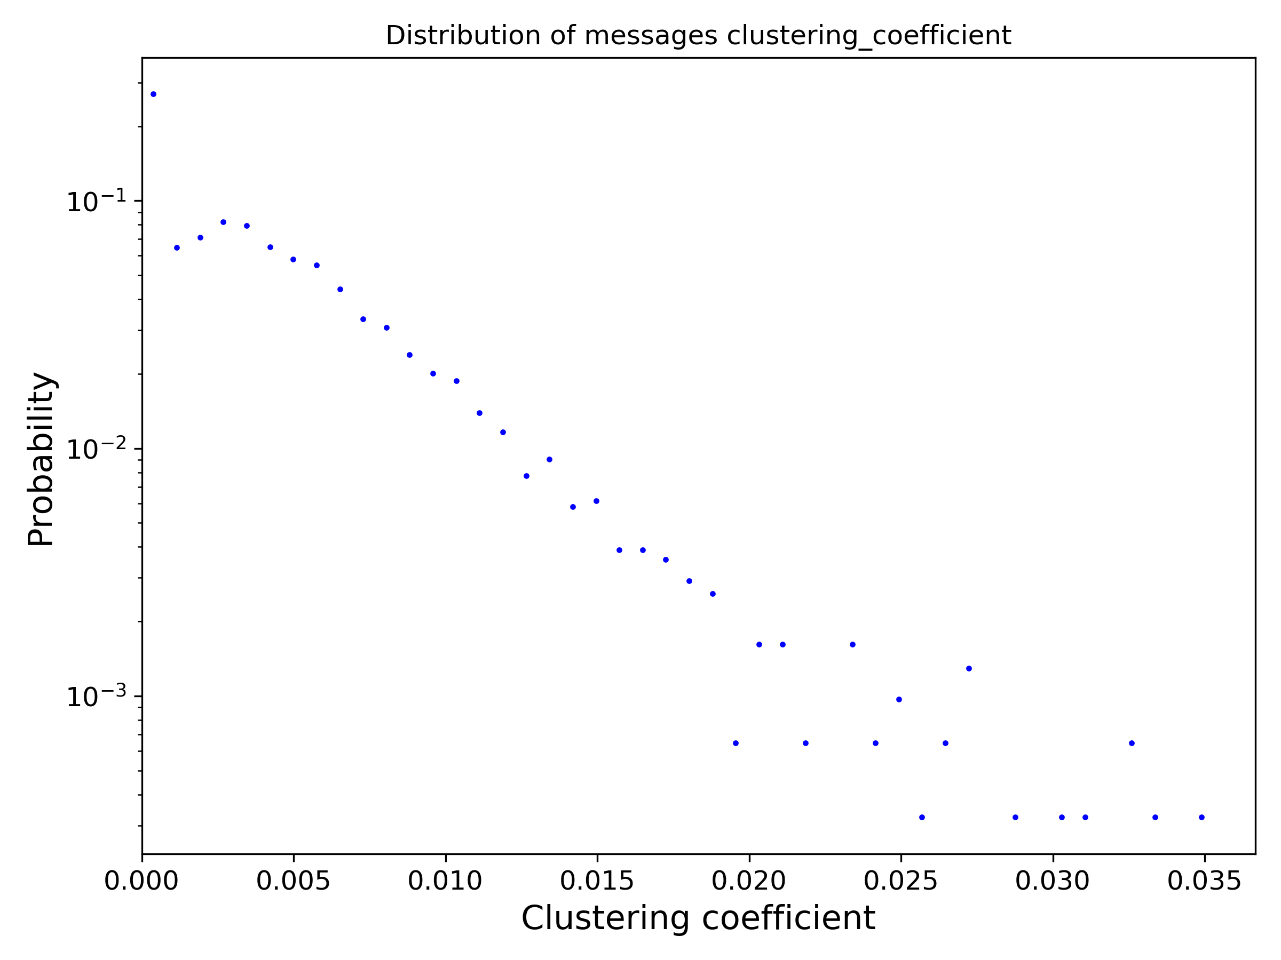
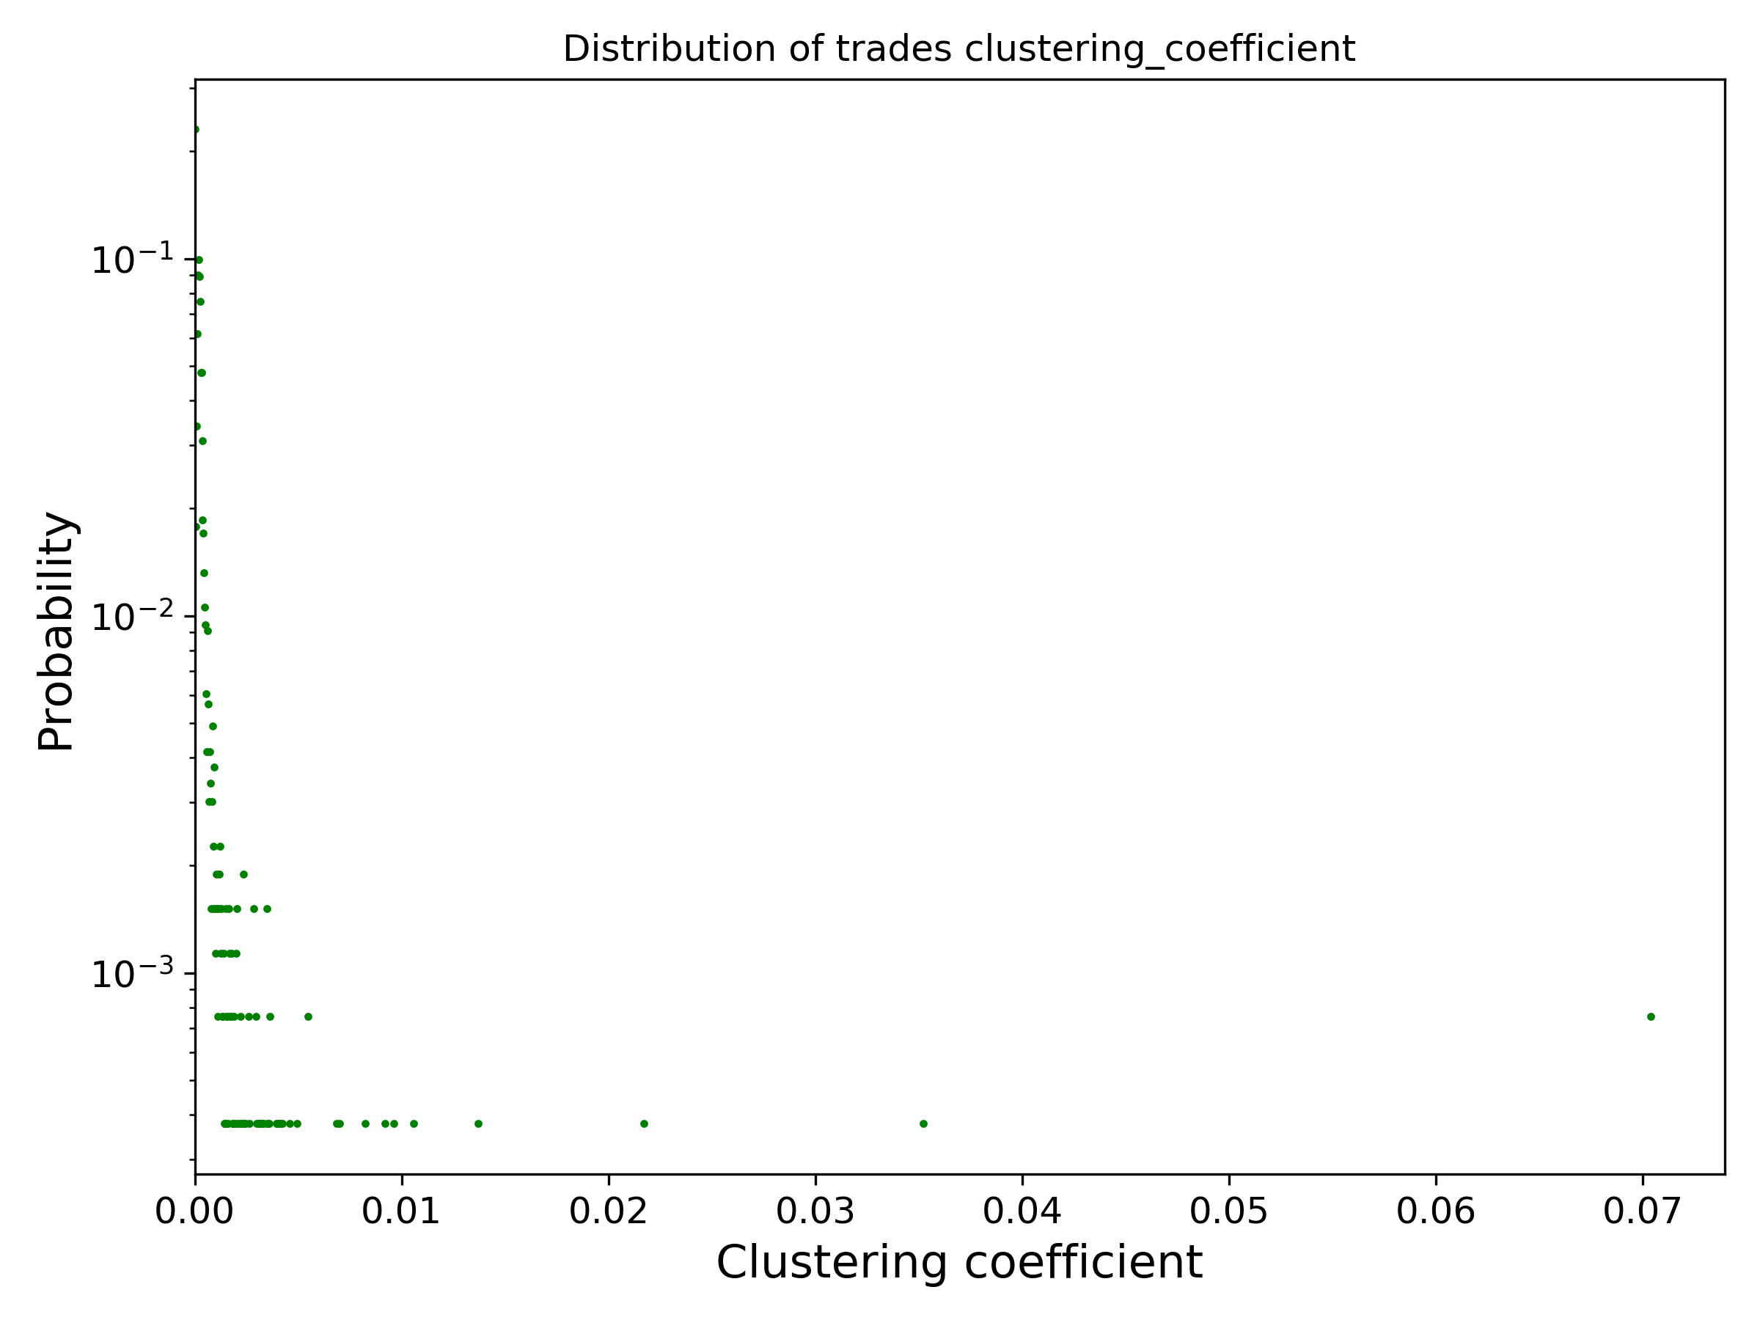
Analisi aggregate – coefficiente di clustering
Anche questa distribuzione rivela valori della misura molto compressi, indicando una scarsa connessione tra i vicini del nodo.
Si delinea quindi l’idea di un mercato “globale” in cui i giocatori tendono a commerciare con chiunque possa offrire loro il miglior affare. Non vi è quindi una rete di scambi preferenziale .
La distribuzione si attesta su valori molto contenuti, indicando che i giocatori in relazione diretta con un giocatore tendono a non interagire tra loro.
Ciò è dovuto al fatto che in 30 giorni i giocatori siano soliti contattare anche altri partecipanti non facenti parte della stessa community.

Slide 8
Analisi aggregate – coefficiente di clustering
La distribuzione si attesta su valori molto contenuti, indicando che i giocatori in relazione diretta con un giocatore tendono a non interagire tra loro.
Ciò è dovuto al fatto che in 30 giorni i giocatori siano soliti contattare anche altri partecipanti non facenti parte della stessa community.

Slide 9
Analisi aggregate – coefficiente di clustering
Anche questa distribuzione rivela valori della misura molto compressi, indicando una scarsa connessione tra i vicini del nodo.
Si delinea quindi l’idea di un mercato “globale” in cui i giocatori tendono a commerciare con chiunque possa offrire loro il miglior affare. Non vi è quindi una rete di scambi preferenziale .

Slide 10
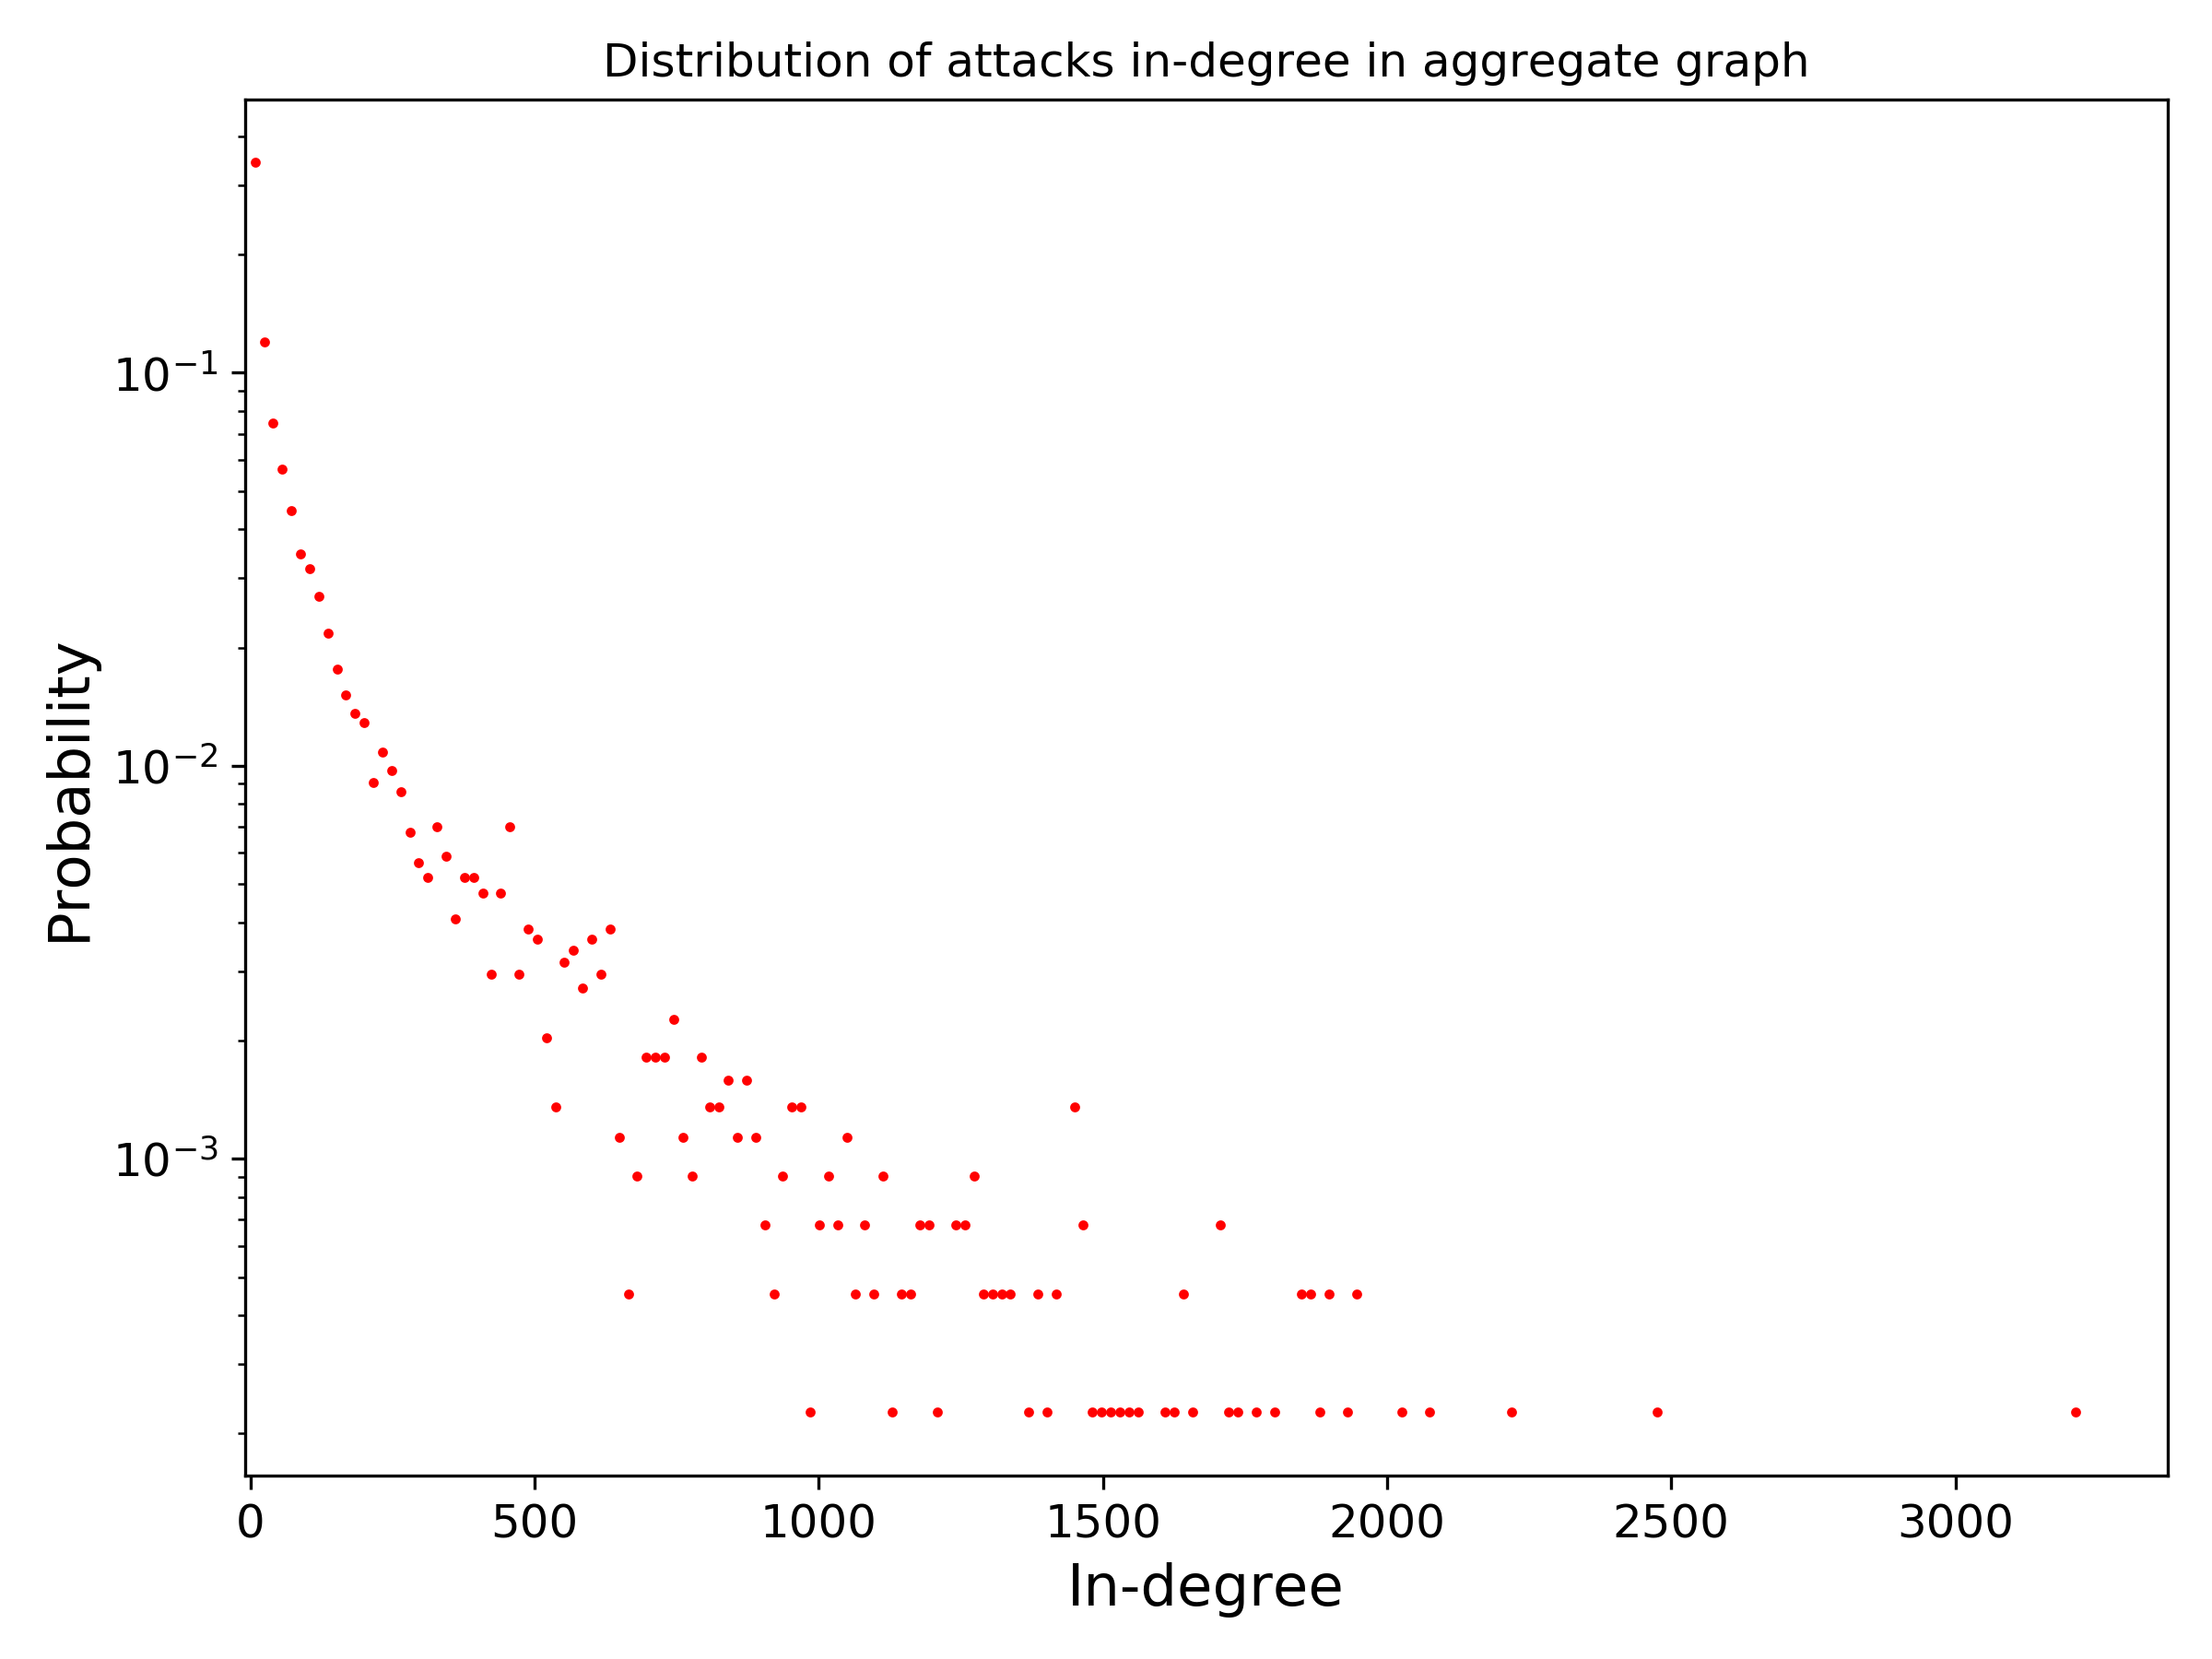
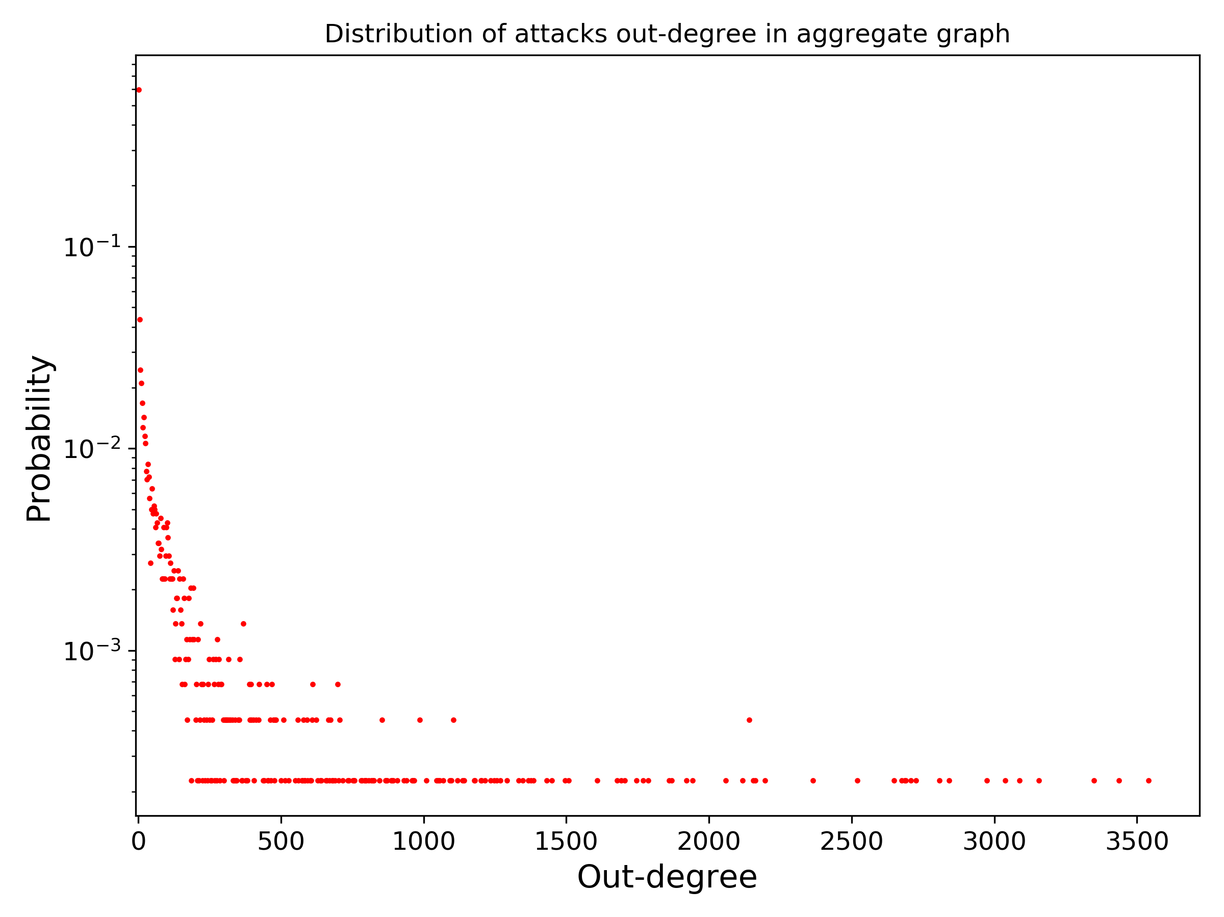
Analisi aggregate – in-degree e out-degree attacchi
Notes:
Perché mid game
No csv perché non corretti (detentore dataset)

Slide 11
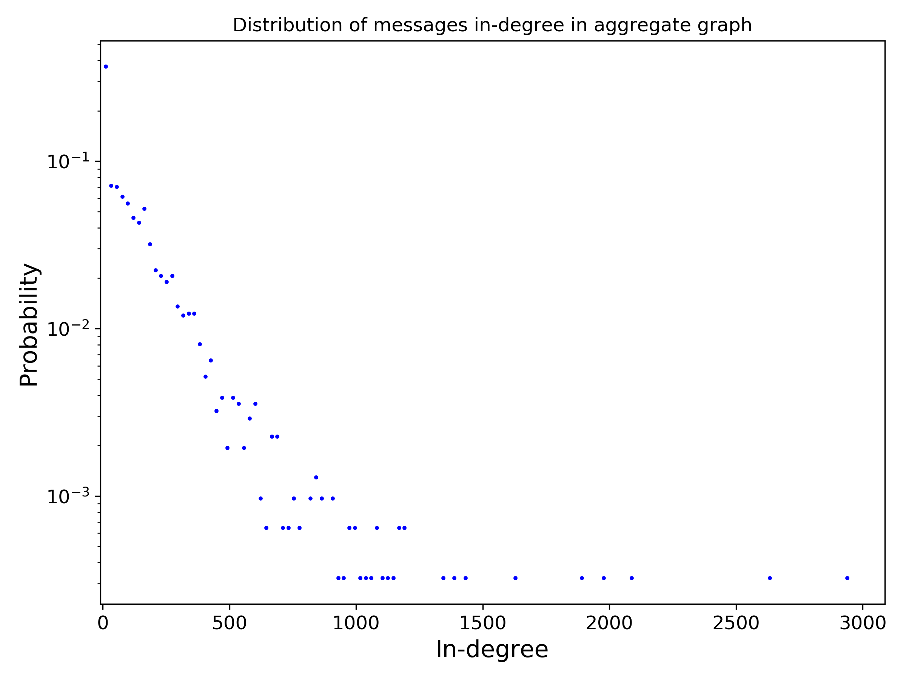
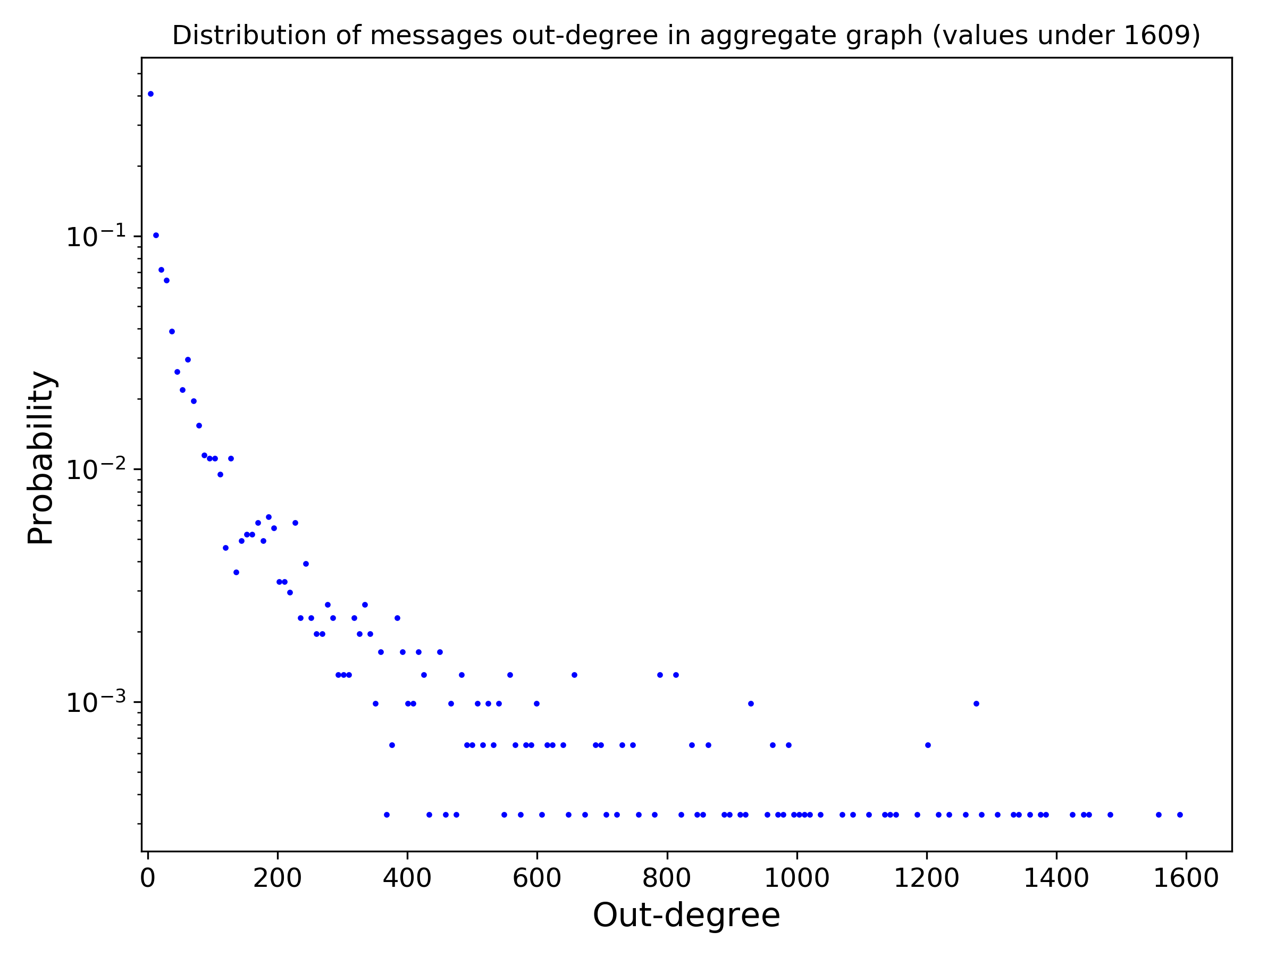
Analisi aggregate – in-degree e out-degree messaggi
Notes:
Perché mid game
No csv perché non corretti (detentore dataset)

Slide 12
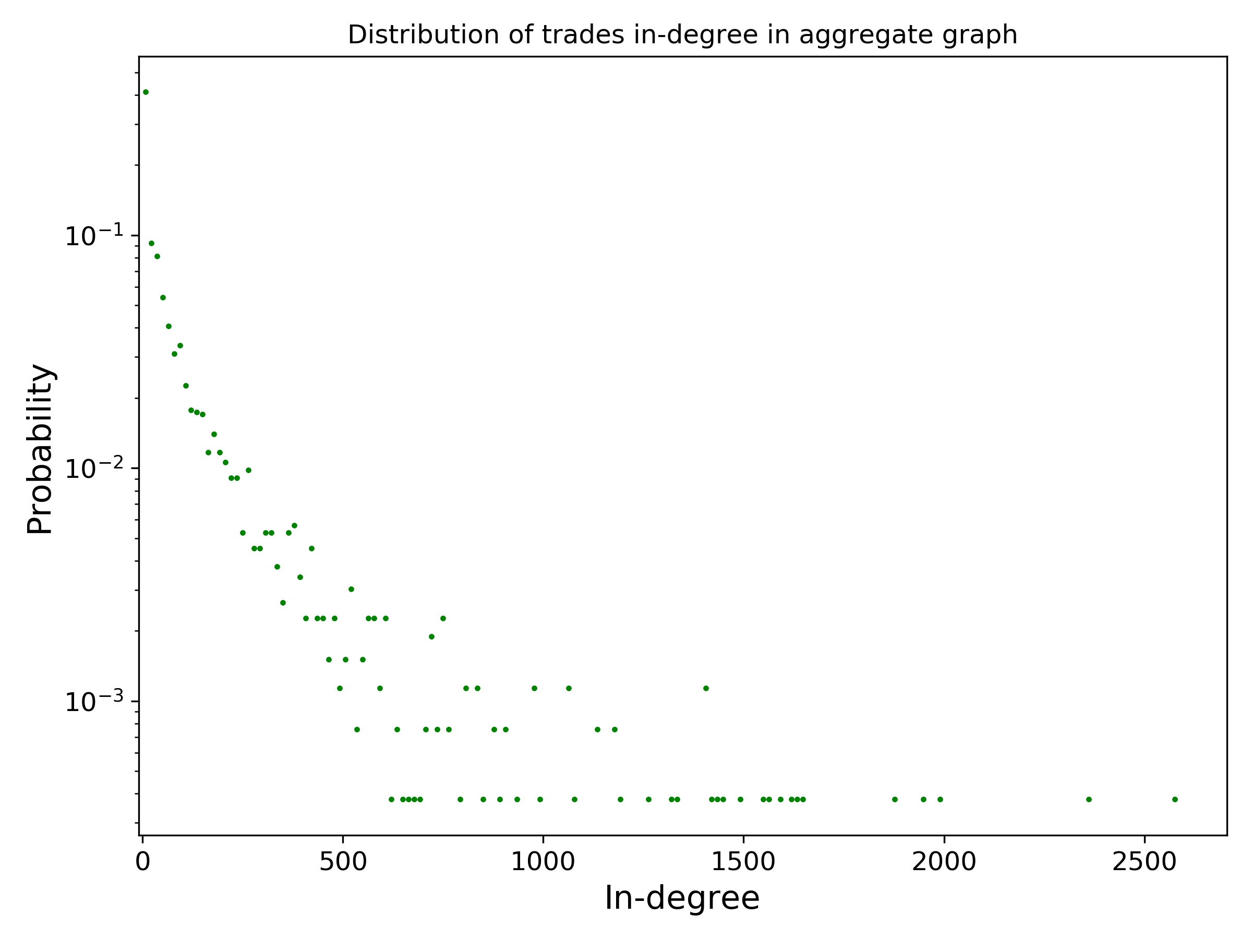
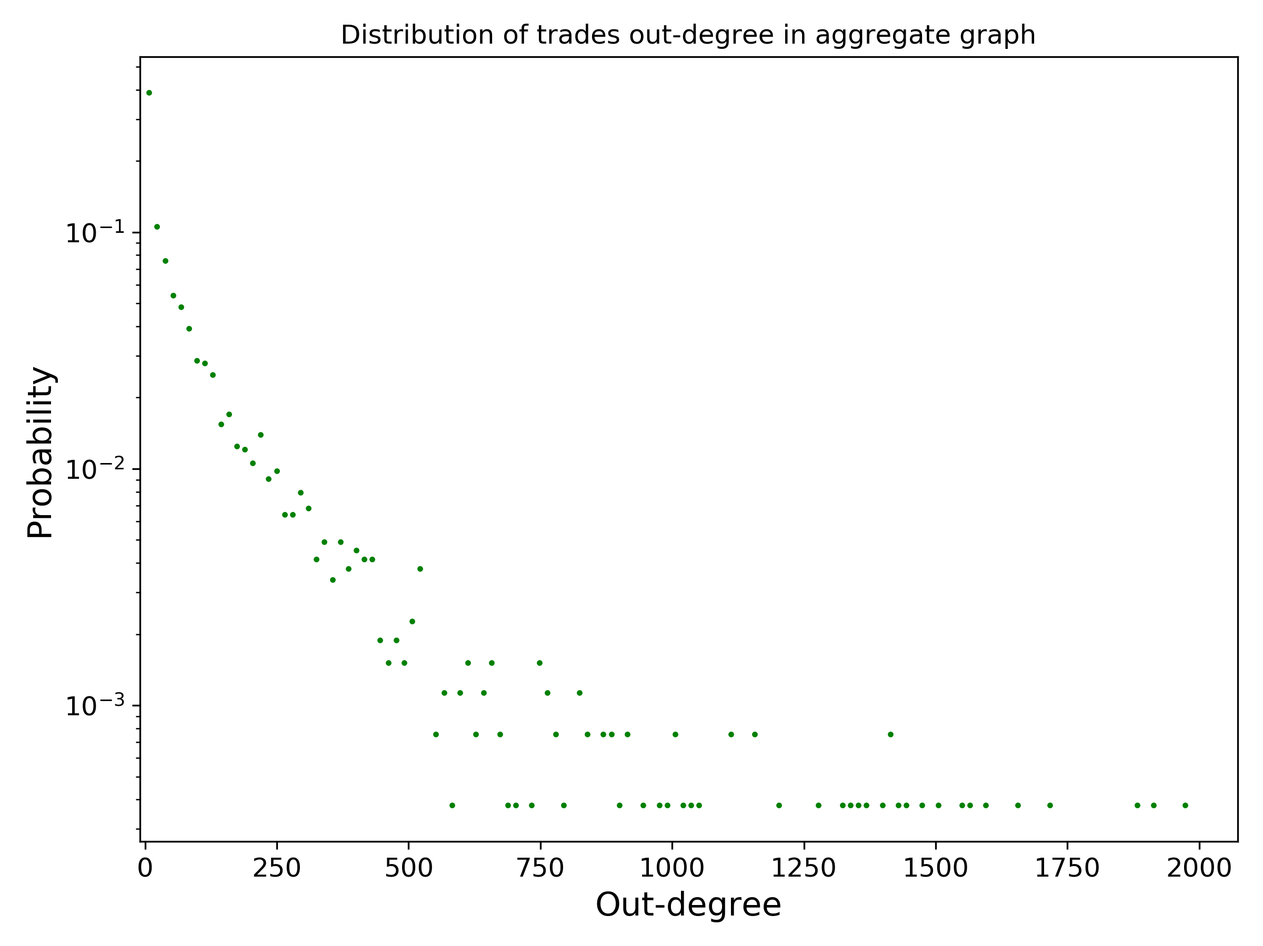
Analisi aggregate – in-degree e out-degree scambi
Notes:
Perché mid game
No csv perché non corretti (detentore dataset)

Slide 13
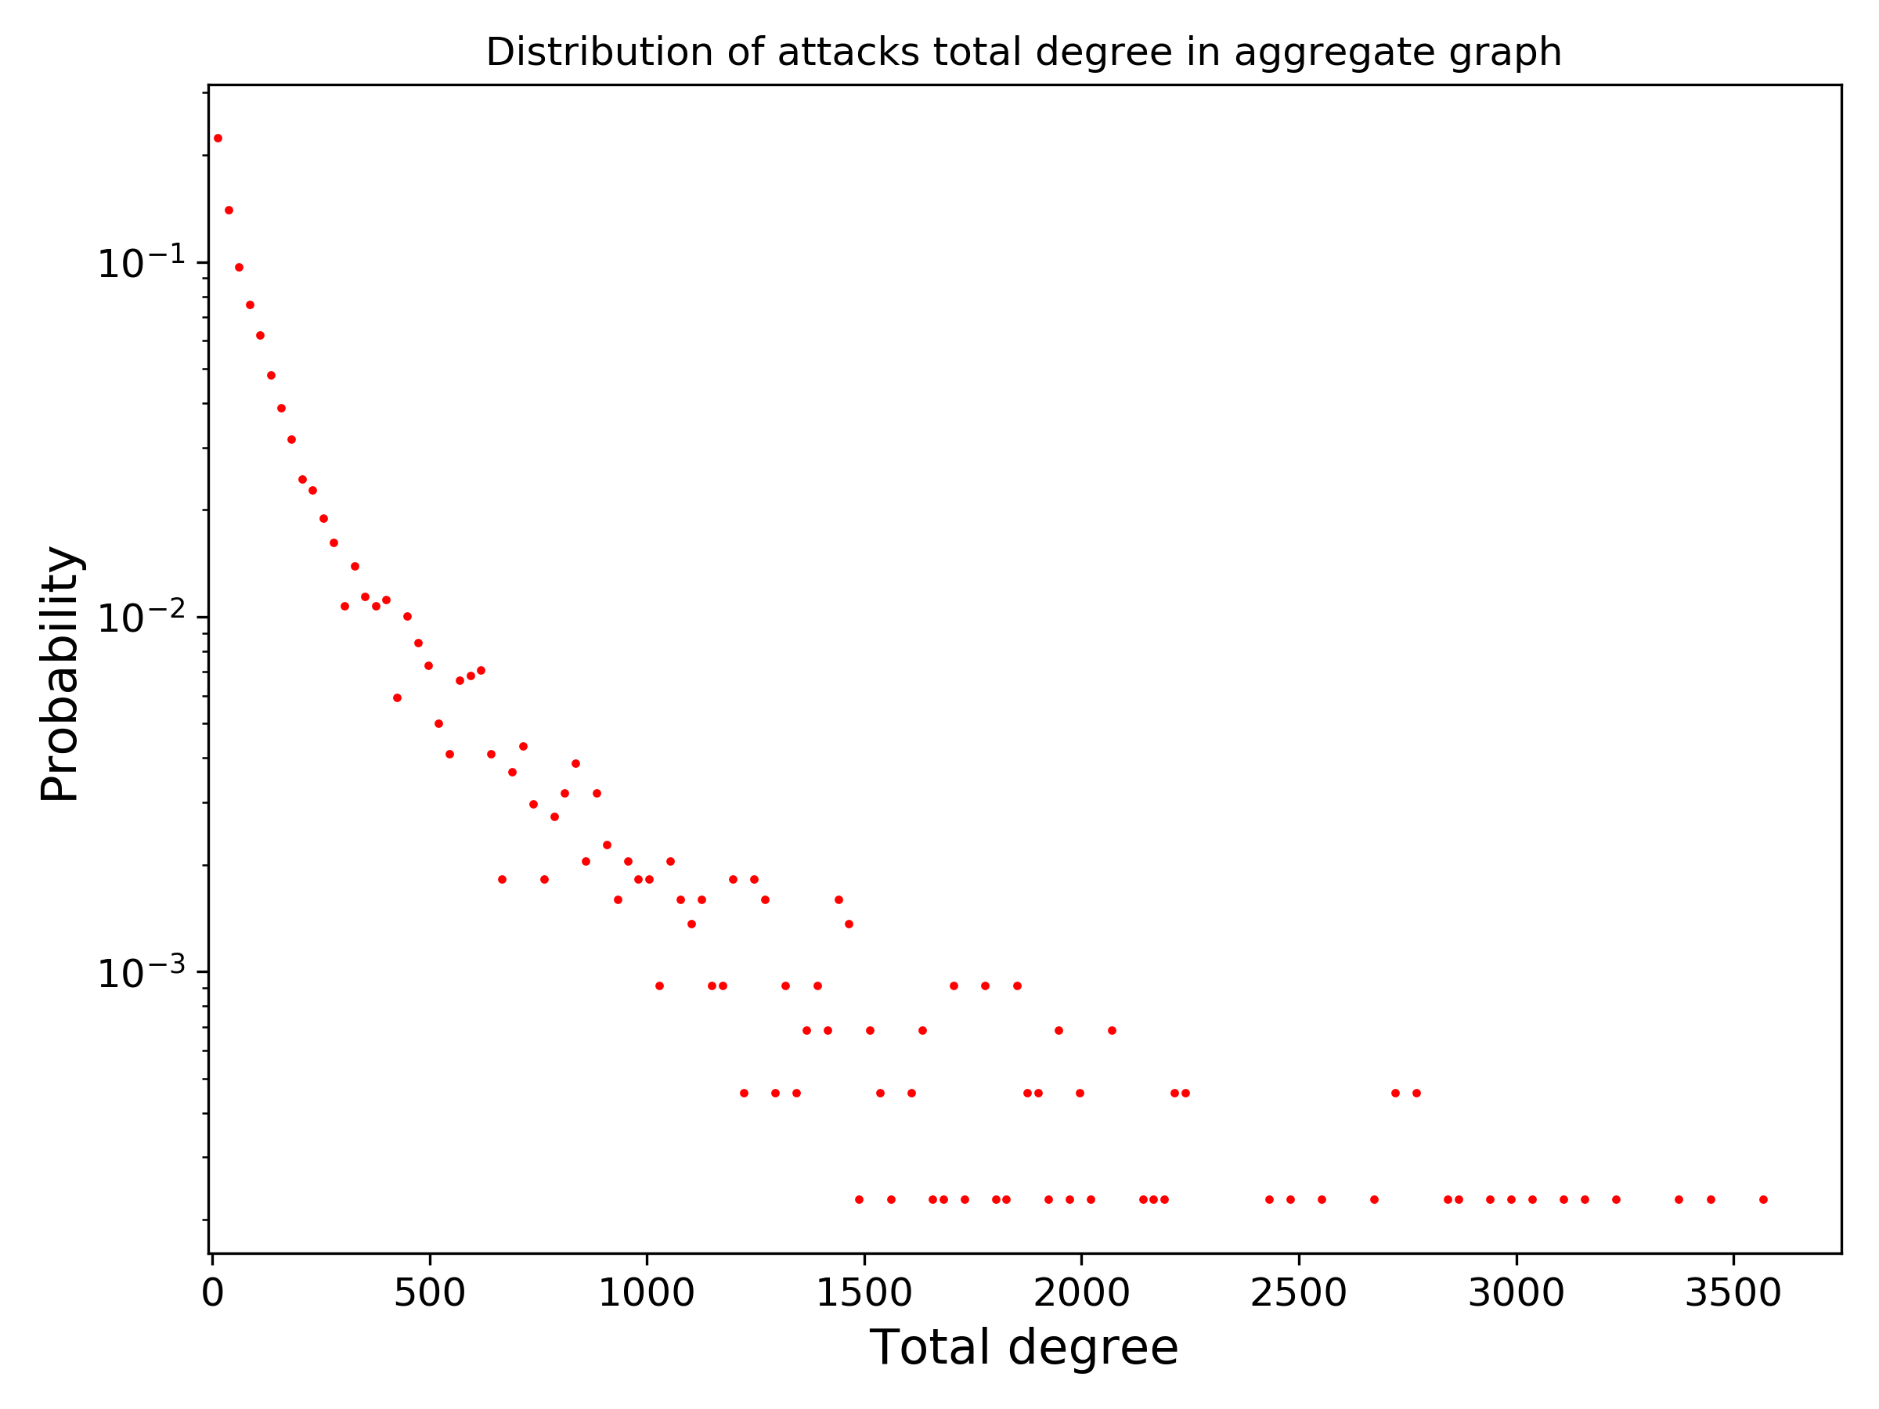
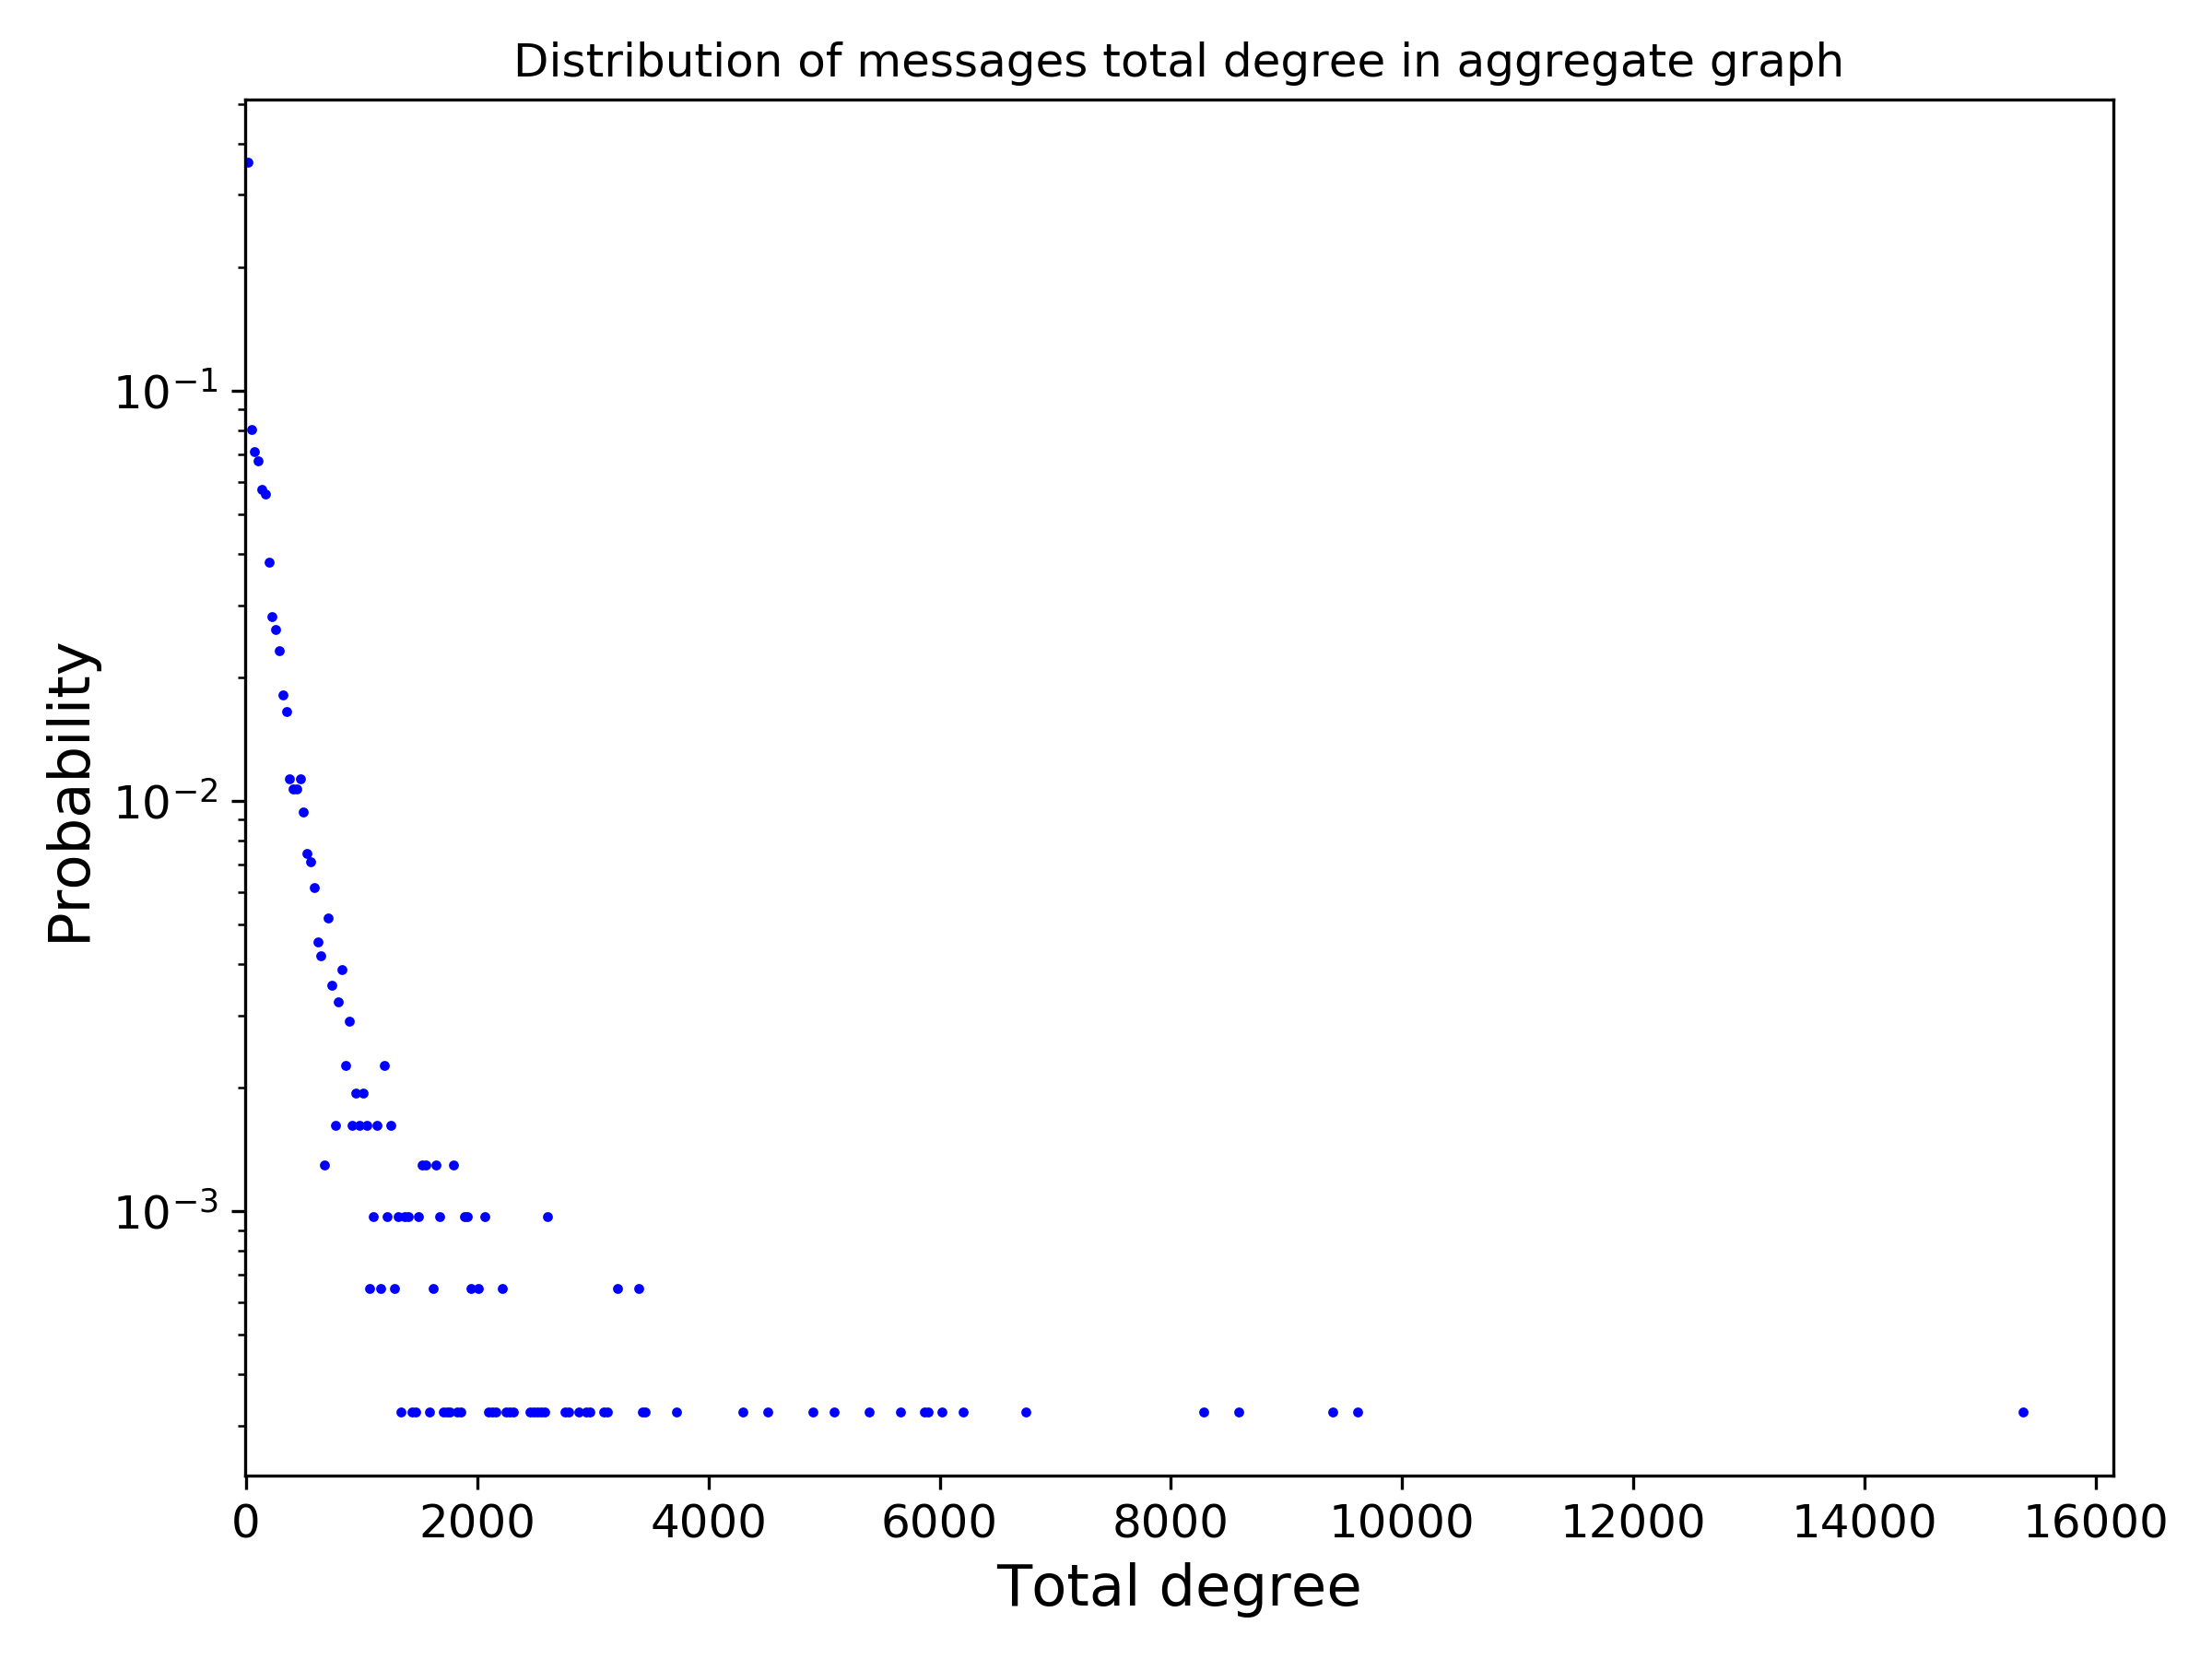

Analisi aggregate – grado totale delle 3 attività
Notes:
Perché mid game
No csv perché non corretti (detentore dataset)

Slide 14
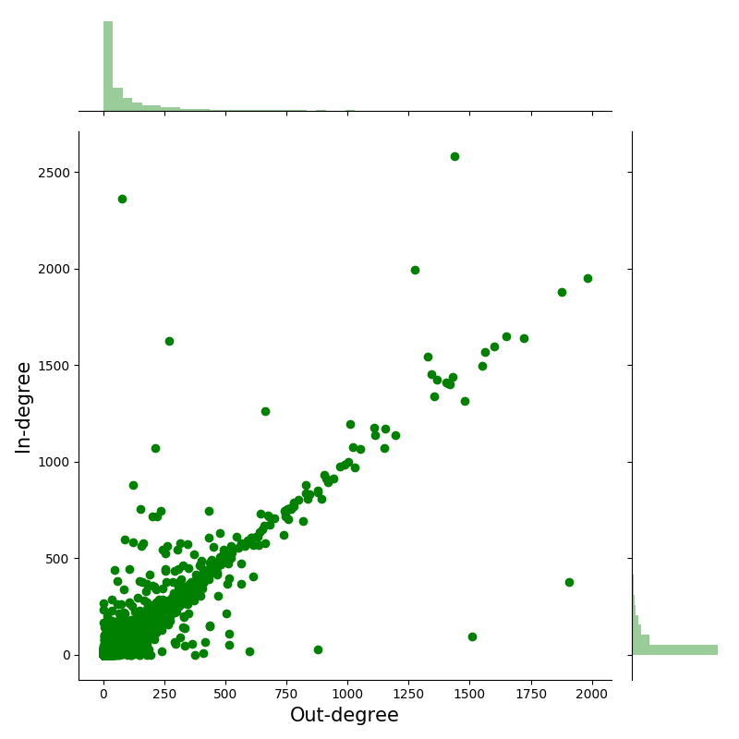
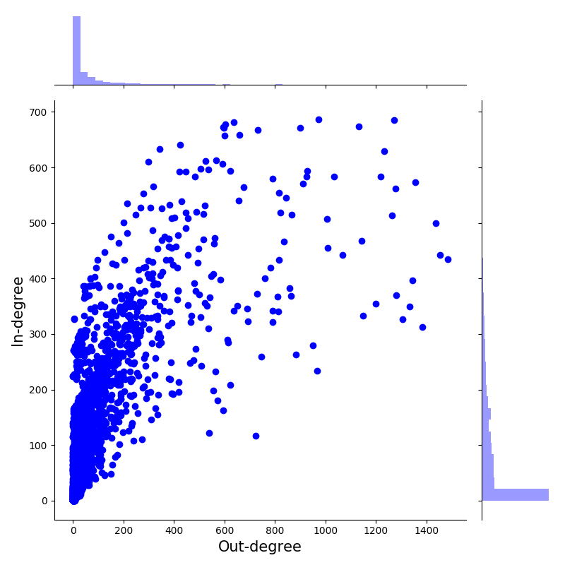
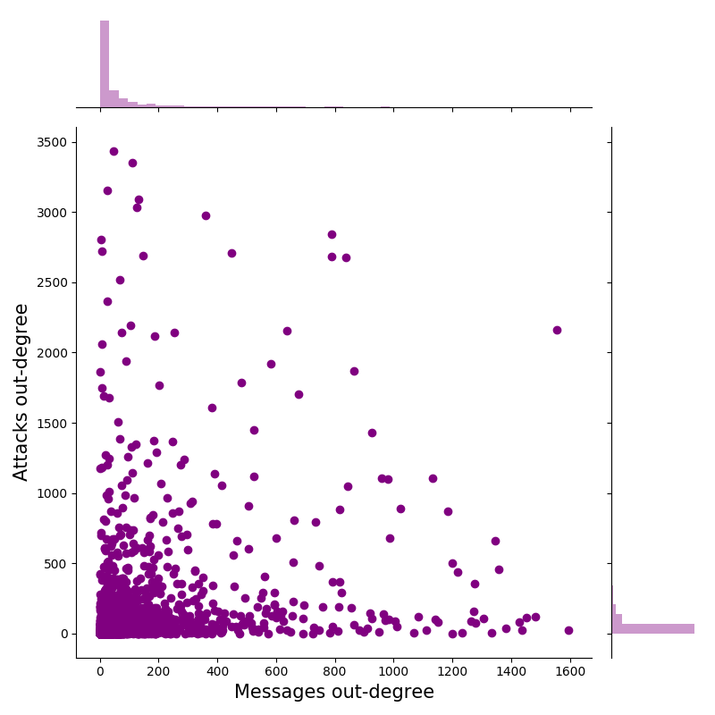
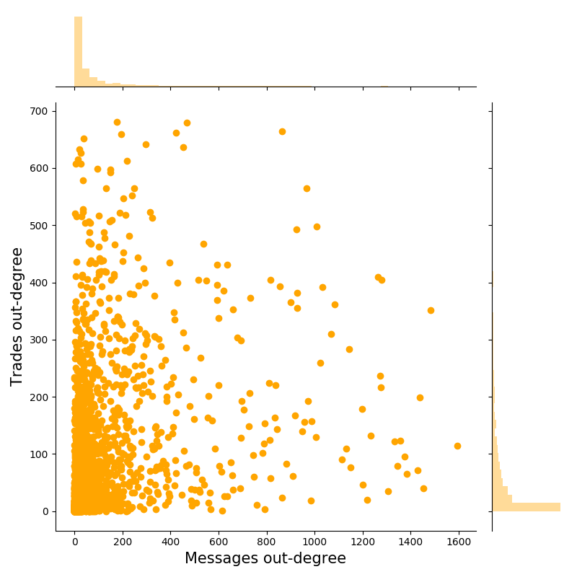
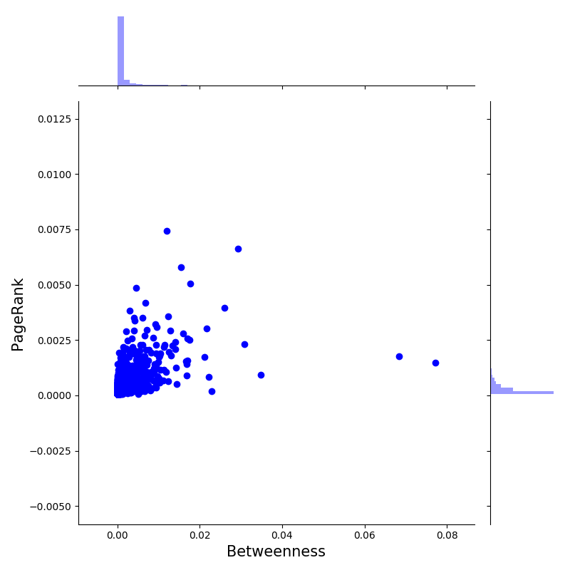
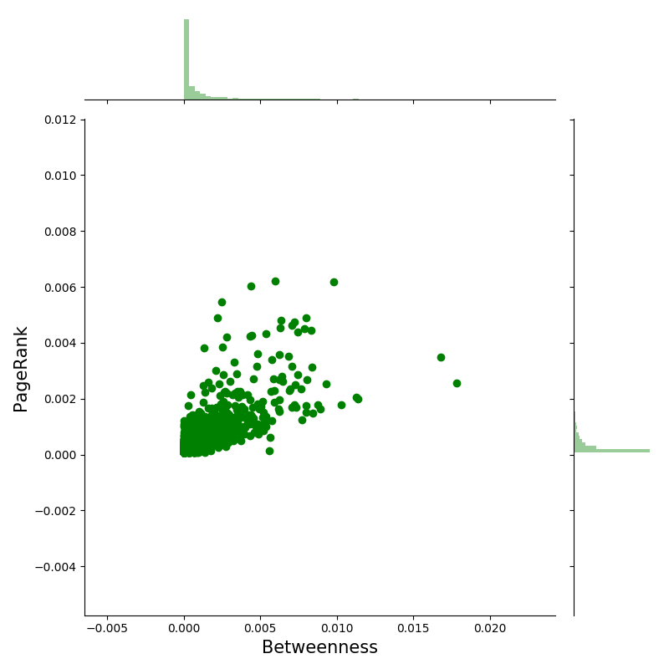
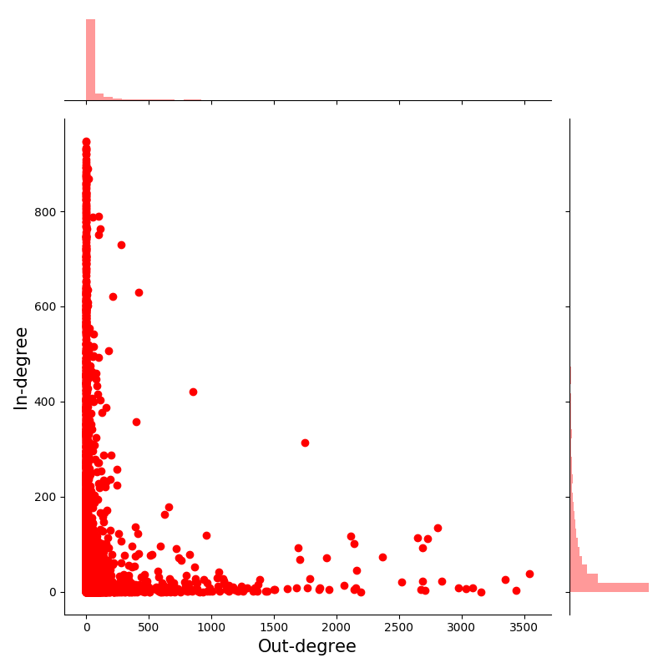



Analisi aggregate – distribuzione di grado
Attacks degree jointplot
Messages degree jointplot
Trades degree jointplot
Messages vs attacks out-degree jointplot
Messages vs trades out-degree jointplot
Messages betweenness vs PageRank
Trades betweenness vs PageRank
La maggioranza dei nodi presentano un basso numero di attacchi effettuati e ricevuti, presentando un andamento con la presenza di “hub”.
Notiamo che nodi con un alto out-degree tendono a subire pochi attacchi e viceversa.
Per le seguenti analisi, sono stati rimossi quei nodi considerati outlier, ovvero i giocatori con un valore di grado (entrante o uscente) maggiore di 3 volte la deviazione standard dei dati distribuiti secondo una distribuzione normale
Troviamo una generica relazione inversamente proporzionale tra il numero di messaggi inviati e attacchi effettuati.
Per betweenness si intende la capacità di un nodo di fare da “collegamento” nel passaggio di informazioni tra due nodi (giocatori in questo caso)
PageRank valuta l’importanza di un nodo basandosi sui nodi con cui interagisce
La tendenza è diametralmente opposta al grafico degli attacchi: i nodi sono distribuiti sulla diagonale, indicando quindi un rapporto tra in-degree e out-degree prossimo a 1.
Traspare l’idea che vi sia una predominanza di scambi a fine commerciale, con solo una piccola percentuale di giocatori propensi ad effettuare donazioni.
Non è possibile individuare un’evidente relazione tra le due grandezze; è apprezzabile una tendenza a commerciare senza un elevato scambio di messaggi.
Possiamo quindi supporre che non vi siano meccanismi di contrattazione mediante messaggi antecedenti allo scambio.
Tale grafico non sottolinea nessun comportamento collettivo emergente, si può solo notare che vi è una tendenza a ricevere più messaggi di quelli inviati, con pochi giocatori che evidenziano una tendenza inversa.
Giocatori bellicosi
Giocatori diplomatici
PREDOMINIO MILITARE
Notes:
Attacchi
Meno che attaccano tanto e molti che subiscono di più
Barabasi et al., NetworkScience, Graph theory
PageRank vs betweenness
Messaggi: alto di uno non implica alto di altro, posso scrivere a chi voglio e no broadcast in dataset
Trade: posso scambiare con chi voglio -> no commercianti o mercanti

Slide 15
Analisi aggregate – distribuzione di grado
Per le seguenti analisi, sono stati rimossi quei nodi considerati outlier, ovvero i giocatori con un valore di grado (entrante o uscente) maggiore di 3 volte la deviazione standard dei dati distribuiti secondo una distribuzione normale

Slide 16
Analisi aggregate – distribuzione di grado
Attacks degree jointplot
La maggioranza dei nodi presentano un basso numero di attacchi effettuati e ricevuti, presentando un andamento con la presenza di “hub”.
Notiamo che nodi con un alto out-degree tendono a subire pochi attacchi e viceversa.
PREDOMINIO MILITARE
Notes:
Meno che attaccano tanto e molti che subiscono di più
Barabasi et al., NetworkScience, Graph theory

Slide 17
Analisi aggregate – distribuzione di grado
Messages degree jointplot
Tale grafico non sottolinea nessun comportamento collettivo emergente, si può solo notare che vi è una tendenza a ricevere più messaggi di quelli inviati, con pochi giocatori che evidenziano una tendenza inversa.

Slide 18
Analisi aggregate – distribuzione di grado
Trades degree jointplot
La tendenza è diametralmente opposta al grafico degli attacchi: i nodi sono distribuiti sulla diagonale, indicando quindi un rapporto tra in-degree e out-degree prossimo a 1.
Traspare l’idea che vi sia una predominanza di scambi a fine commerciale, con solo una piccola percentuale di giocatori propensi ad effettuare donazioni.

Slide 19
Analisi aggregate – distribuzione di grado
Messages vs attacks out-degree jointplot
Troviamo una generica relazione inversamente proporzionale tra il numero di messaggi inviati e attacchi effettuati.
Giocatori bellicosi
Giocatori diplomatici

Slide 20
Analisi aggregate – distribuzione di grado
Messages vs trades out-degree jointplot
Non è possibile individuare un’evidente relazione tra le due grandezze; è apprezzabile una tendenza a commerciare senza un elevato scambio di messaggi.
Possiamo quindi supporre che non vi siano meccanismi di contrattazione mediante messaggi antecedenti allo scambio.

Slide 21
Analisi aggregate – betweenness vs Pagerank
Messages betweenness vs PageRank
Trades betweenness vs PageRank
Per betweenness si intende la capacità di un nodo di fare da “collegamento” nel passaggio di informazioni tra due nodi (giocatori in questo caso)
PageRank valuta l’importanza di un nodo basandosi sui nodi con cui interagisce
Notes:
Messaggi: alto di uno non implica alto di altro, posso scrivere a chi voglio e no broadcast in dataset
Trade: posso scambiare con chi voglio -> no commercianti o mercanti

Slide 22
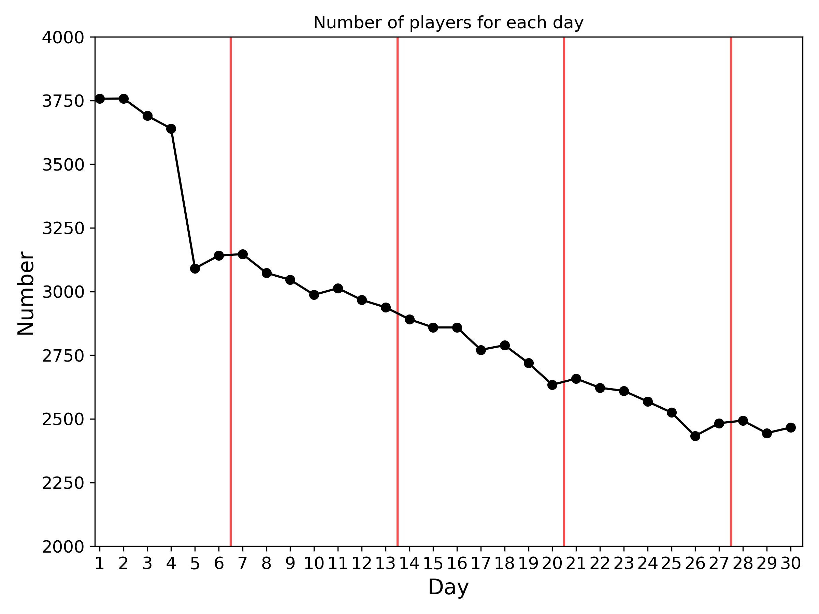
Analisi delle attività – evoluzione mensile
Emerge un andamento decrescente del numero di giocatori, fisiologico in questa tipologia di giochi
Troviamo una decrescita significativa tra il giorno 4 e 5 Dicembre
Non è stato possibile accertare la causa di questo fenomeno, ma ipotizziamo l’apertura di un nuovo server o un’ondata di ban
Da analisi più approfondite è emerso che 715 giocatori presenti nei primi 4 giorni non sono più tornati attivi per tutta la durata dello studio

Slide 23
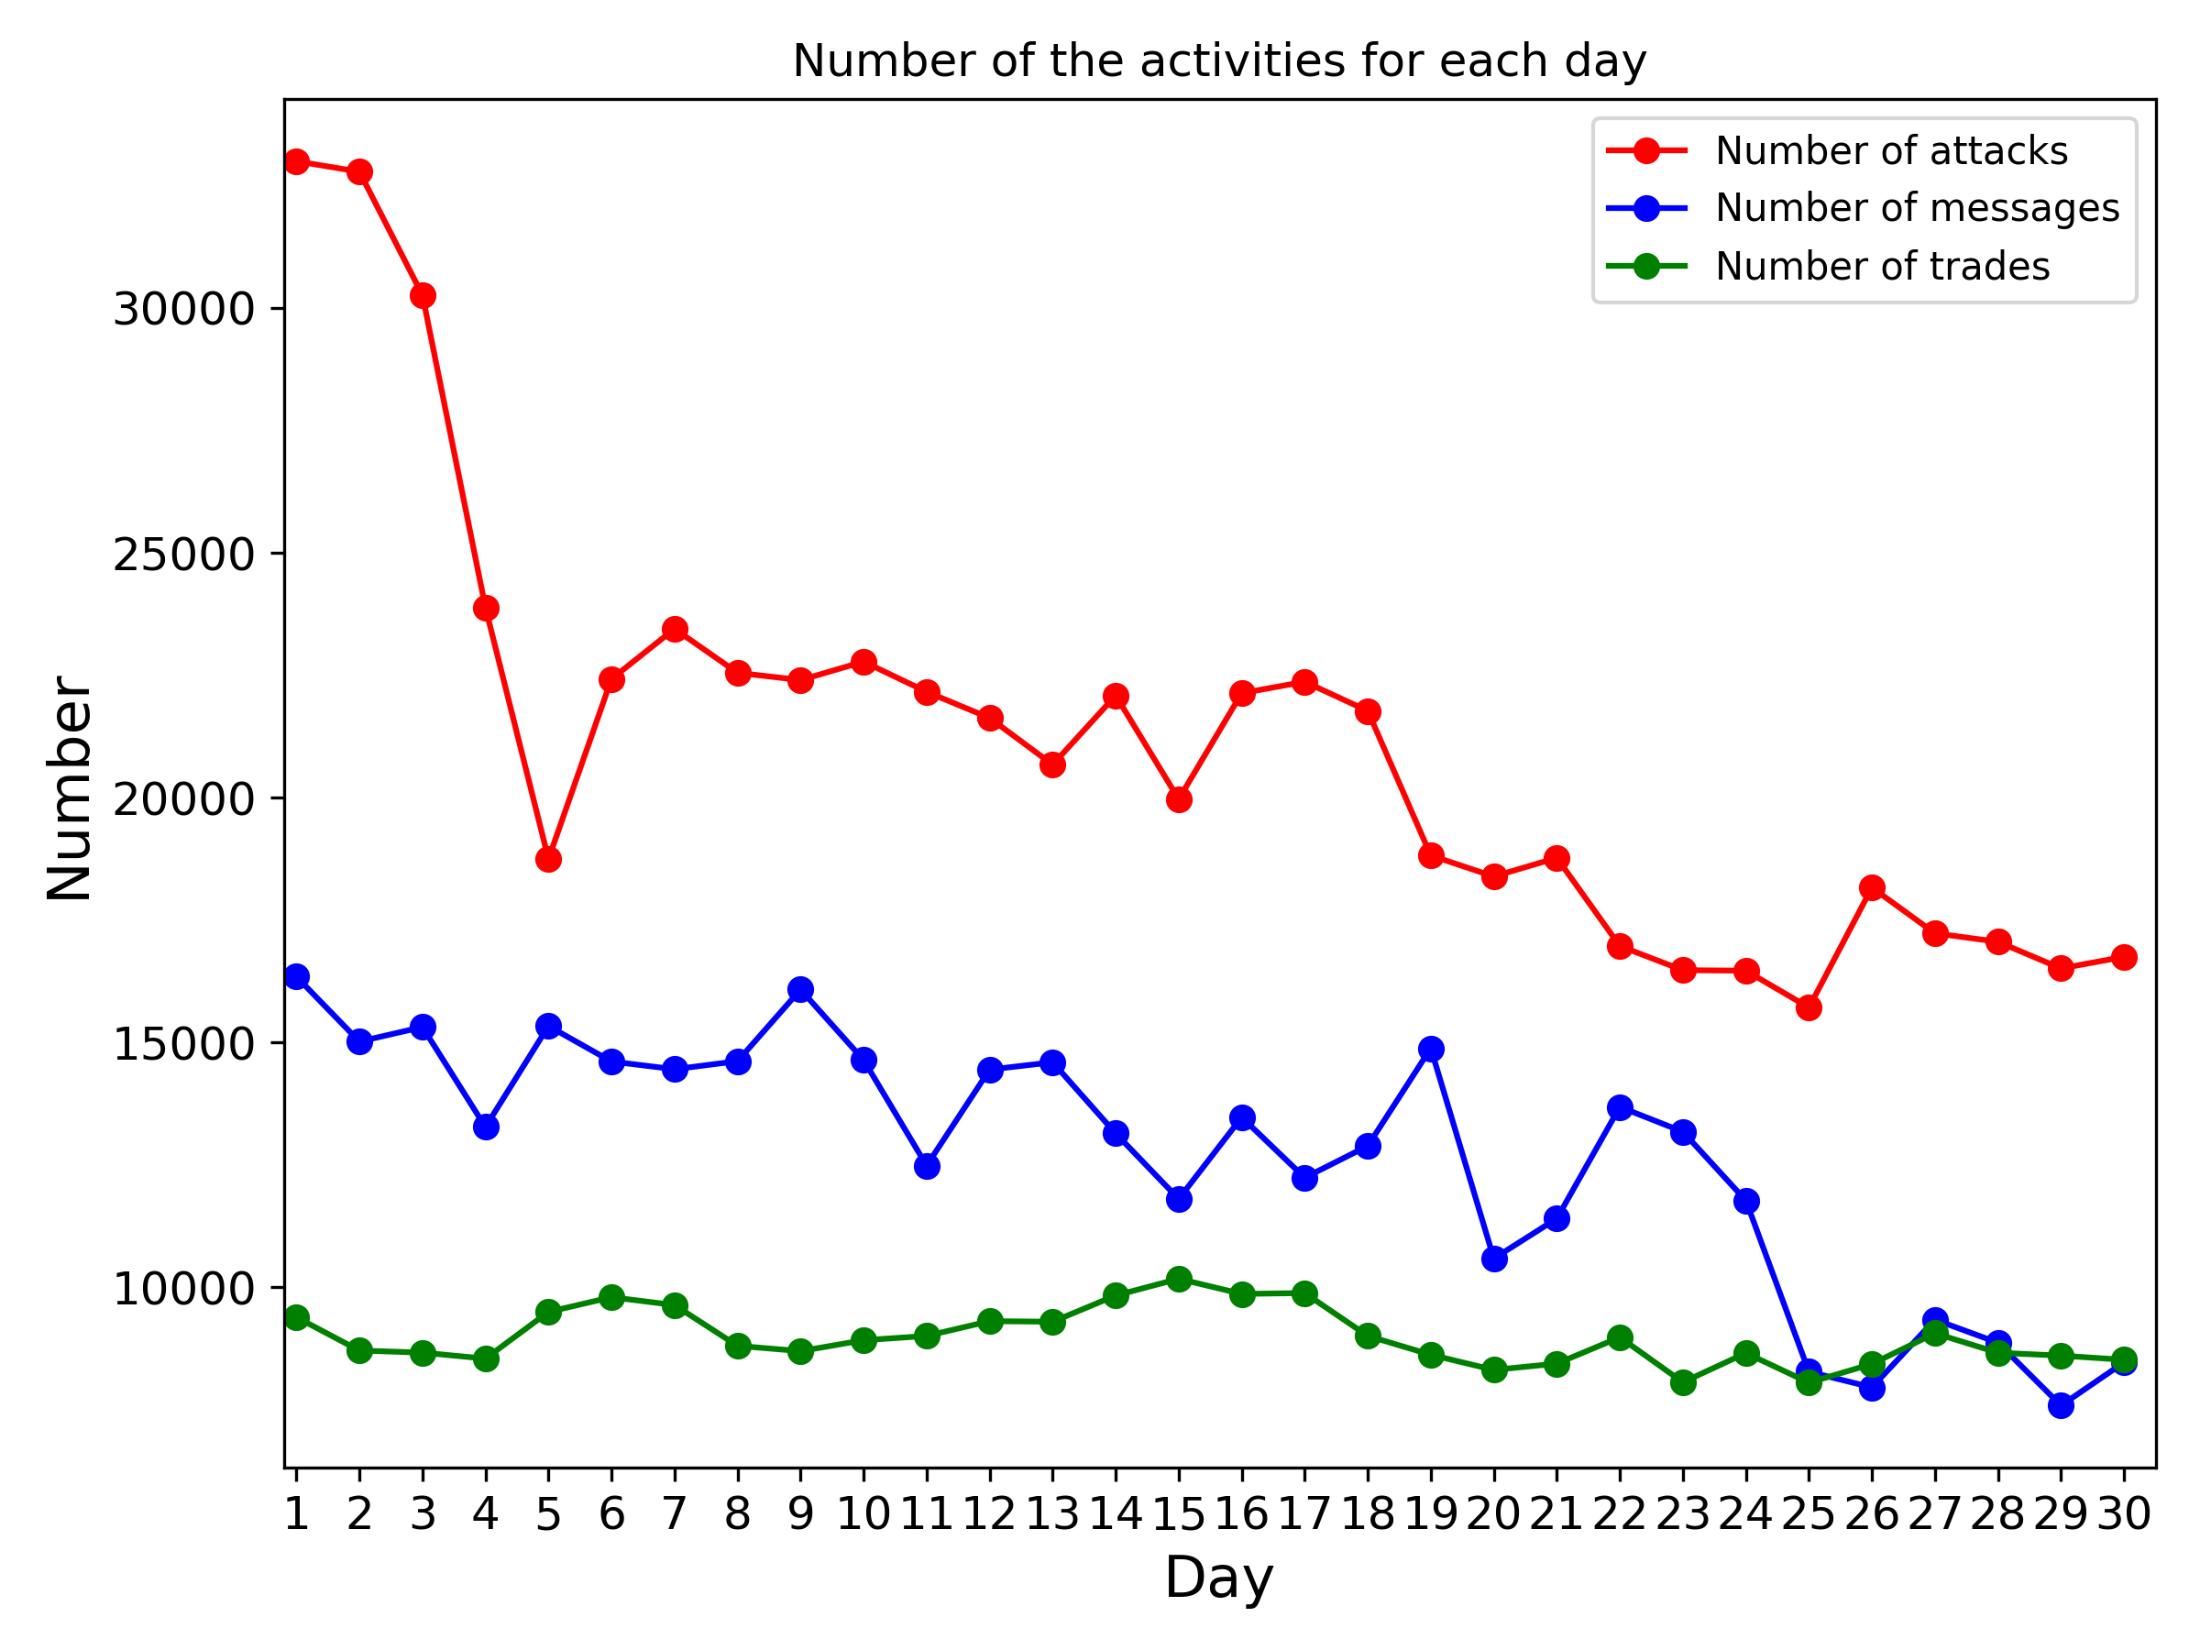
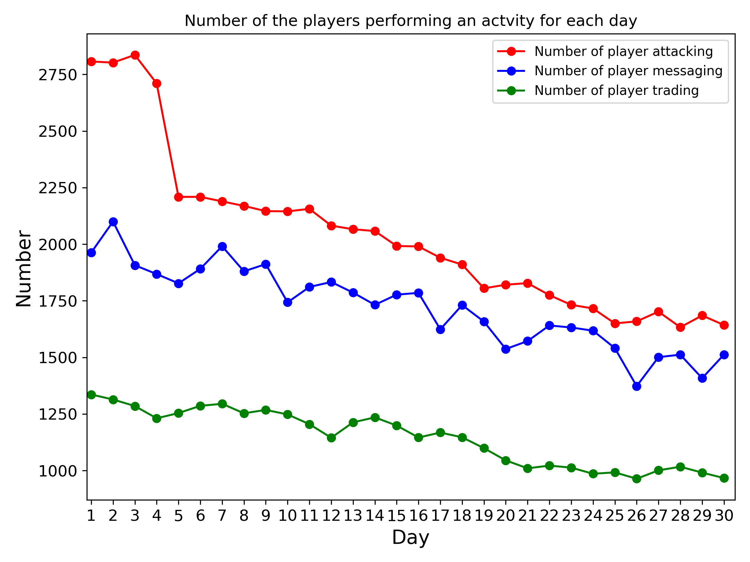
Analisi delle attività – evoluzione mensile

Slide 24
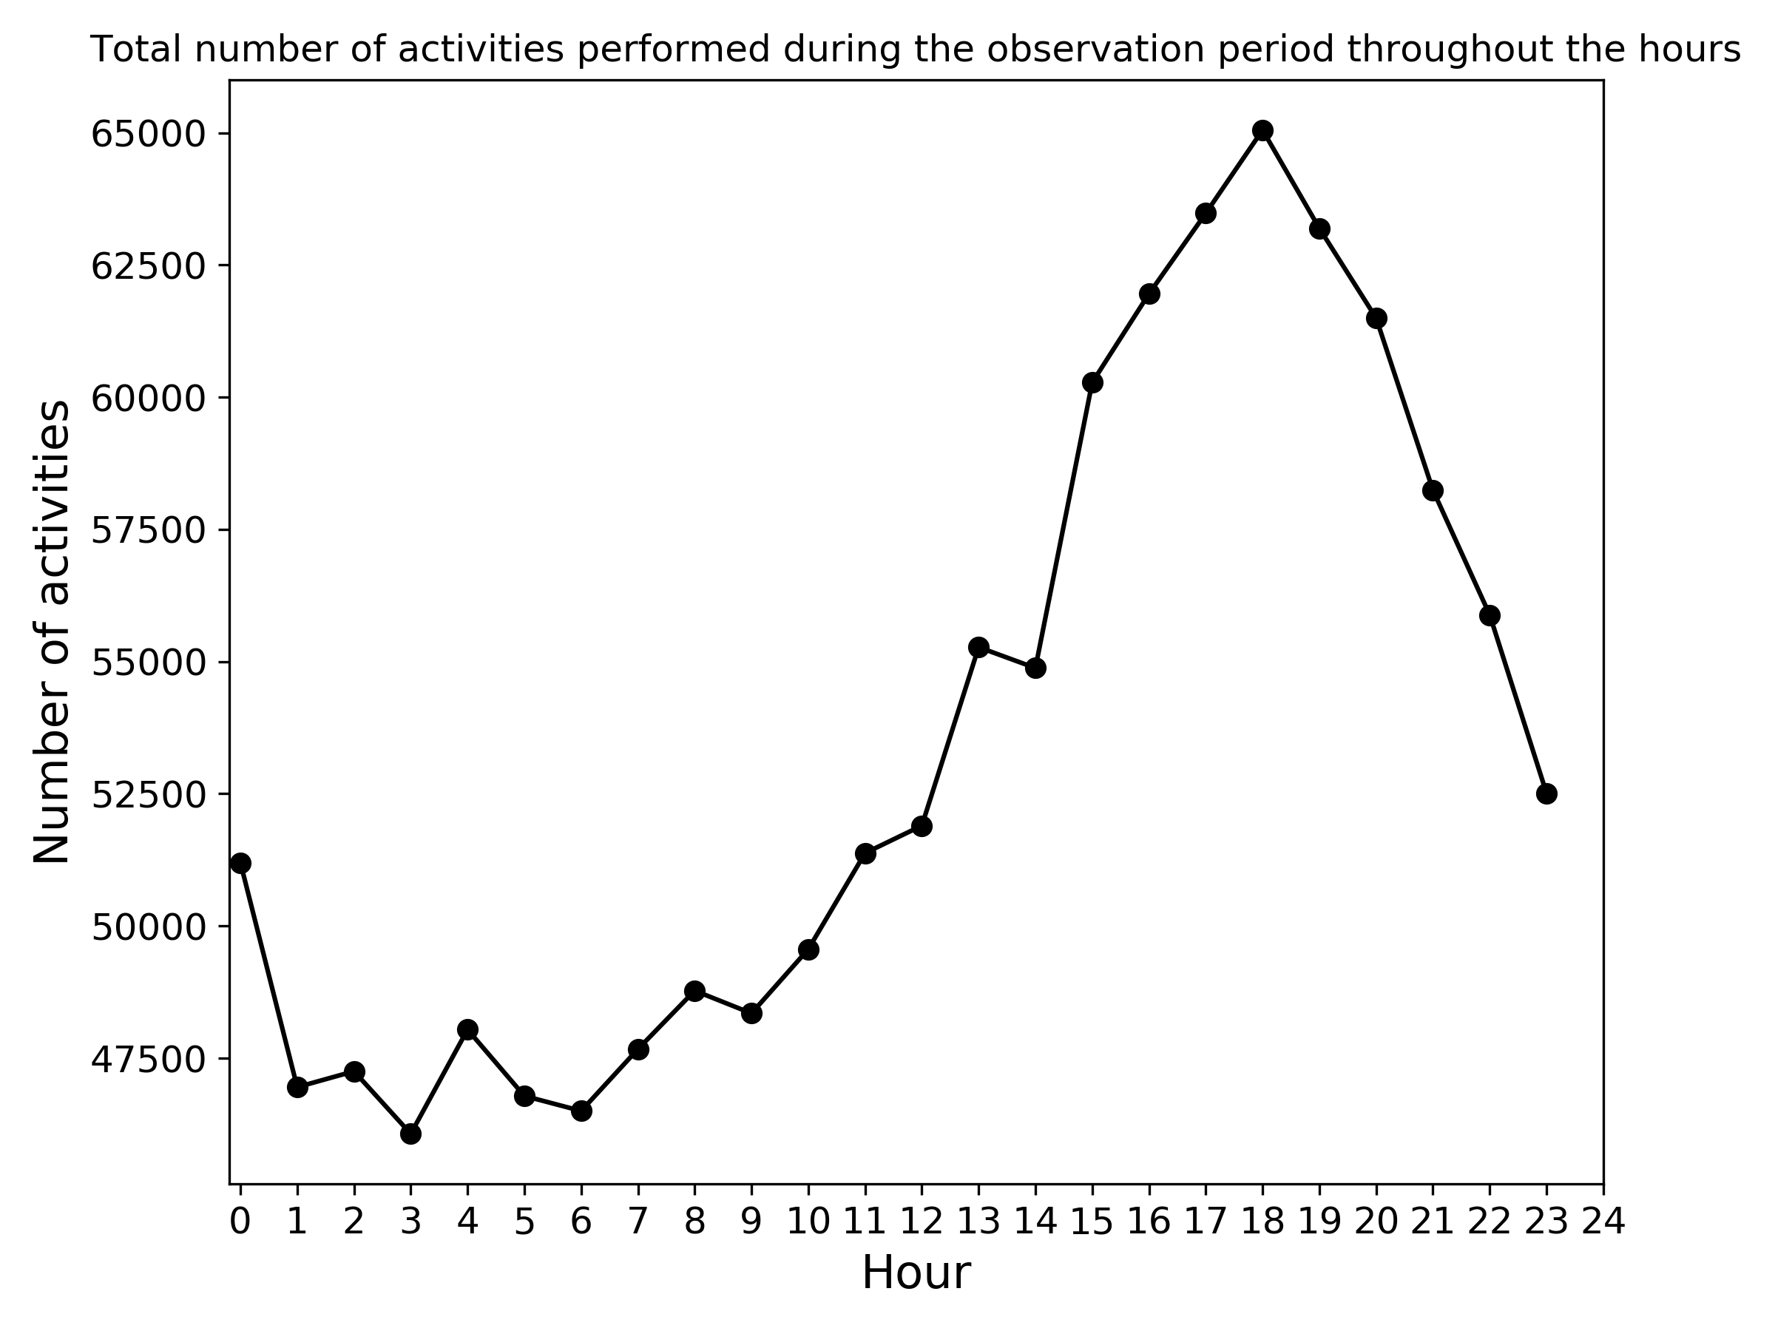
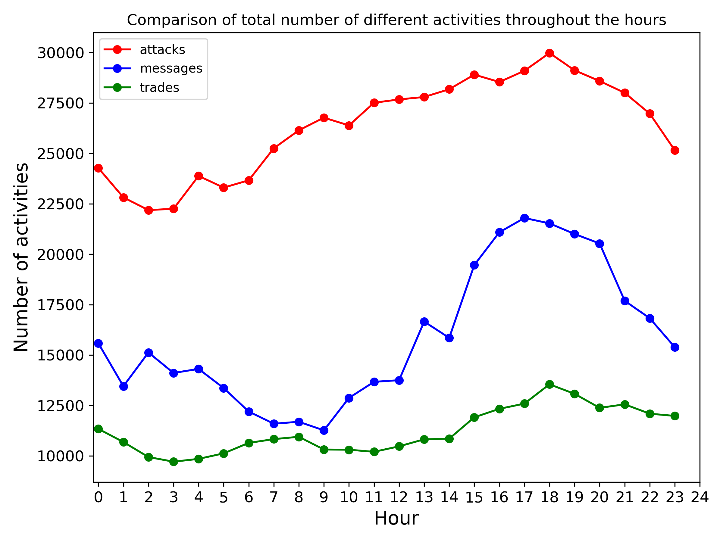
Analisi delle attività – evoluzione giornaliera
L’andamento di messaggi e scambi segue l’andamento evidenziato precedentemente
Per quanto riguarda gli attacchi notiamo un’intensa attività anche nella prime ore della giornata con lo scopo di impossessarsi delle risorse prodotte durante la notte
Si evidenzia come la maggioranza delle attività avvenga nella fascia oraria 14-22, ovvero dove le persone hanno più tempo libero
La maggior parte delle attività si concentra in orari compatibili con la fine dei turni lavorativi e delle attività pomeridiane

Slide 25

Analisi comportamenti sospetti
SIDE-VILLAGES
SPAMMER
Creazione di un secondo profilo utilizzato per produrre risorse da inviare al profilo principale
Comportamento che viola il regolamento di Travian
Tali profili sono caratterizzati da un basso out-degree di messaggi e attacchi, unito ad un alto numero di donazioni
Abbiamo rilevato 10 profili sospetti, sono richiesti ulteriori dati e maggiore conoscenza di dominio per un intervento su tali soggetti
Travian vanta la presenza di un ottimo sistema anti-spam
I profili che inviano un elevato numero di messaggi in un breve lasso di tempo vengono bloccati
Abbiamo cerato di individuare soggetti in grado di eludere questo sistema (e.g., nodi che avessero inviato un elevato numero di messaggi con frequenza relativamente bassa, in modo da eludere il filtro)
Non sono stati individuati nodi con un comportamento di questo tipo

Slide 26
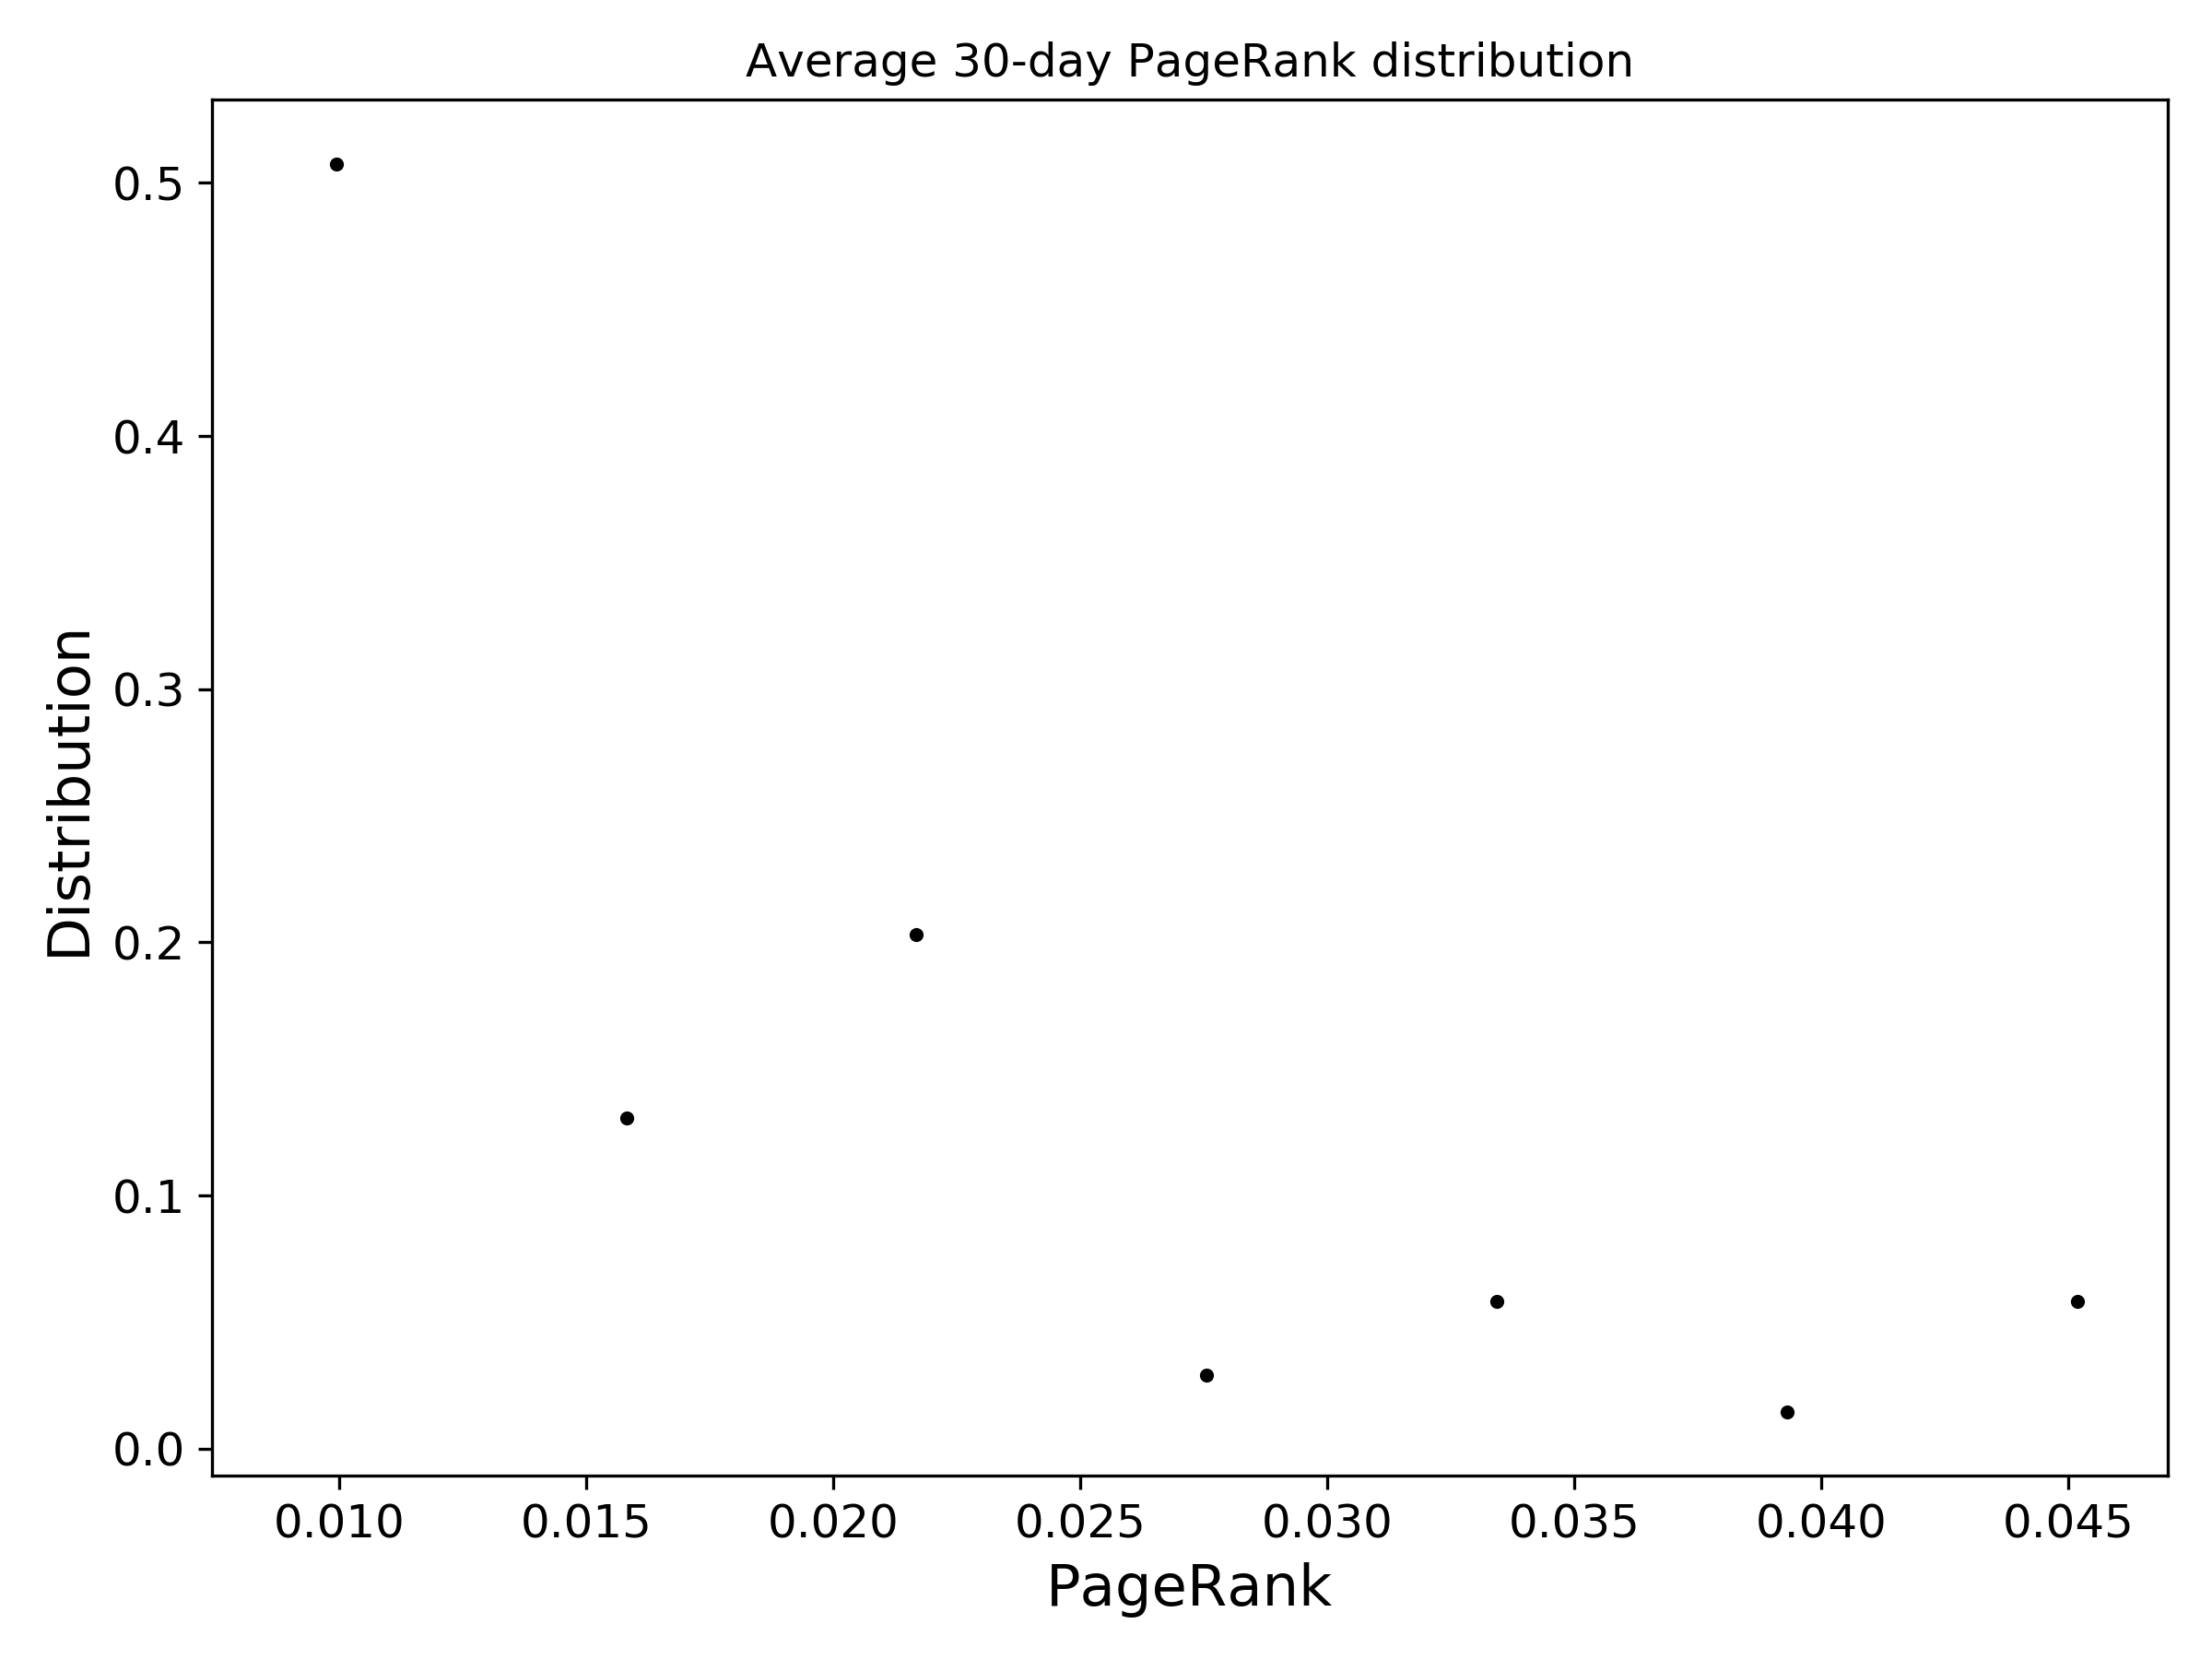
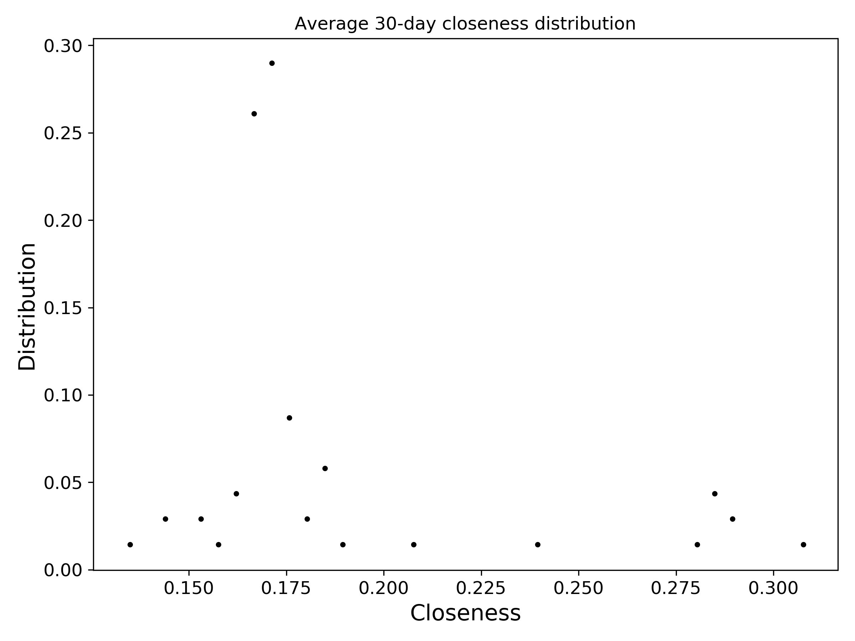
Analisi della principale alleanza – Centralità
È stata ripetuta l’analisi delle misure di centralità sull’alleanza principale
In generale, i risultati ottenuti hanno evidenziato la presenza di un ristretto numero di nodi a cui sono associati valori delle misure elevati
I giocatori che vengono rilevati come importanti da una misura di centralità risultano tra i più i significativi anche per le altre
Si delinea una gestione piramidale dell’alleanza
Closeness: 0.31 (1°)
Out-degree: 104 (2°)
Betweennes: 0.1041 (2°)
PageRank: 0.03945 (5°)
Notes:
VOCE: Closeness -> vicinanza al flusso informativo

Slide 27
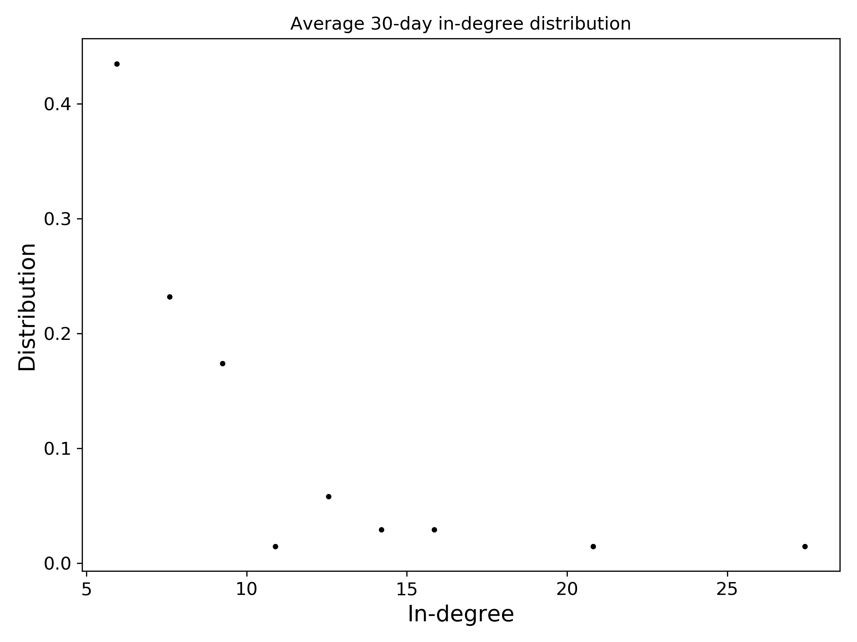
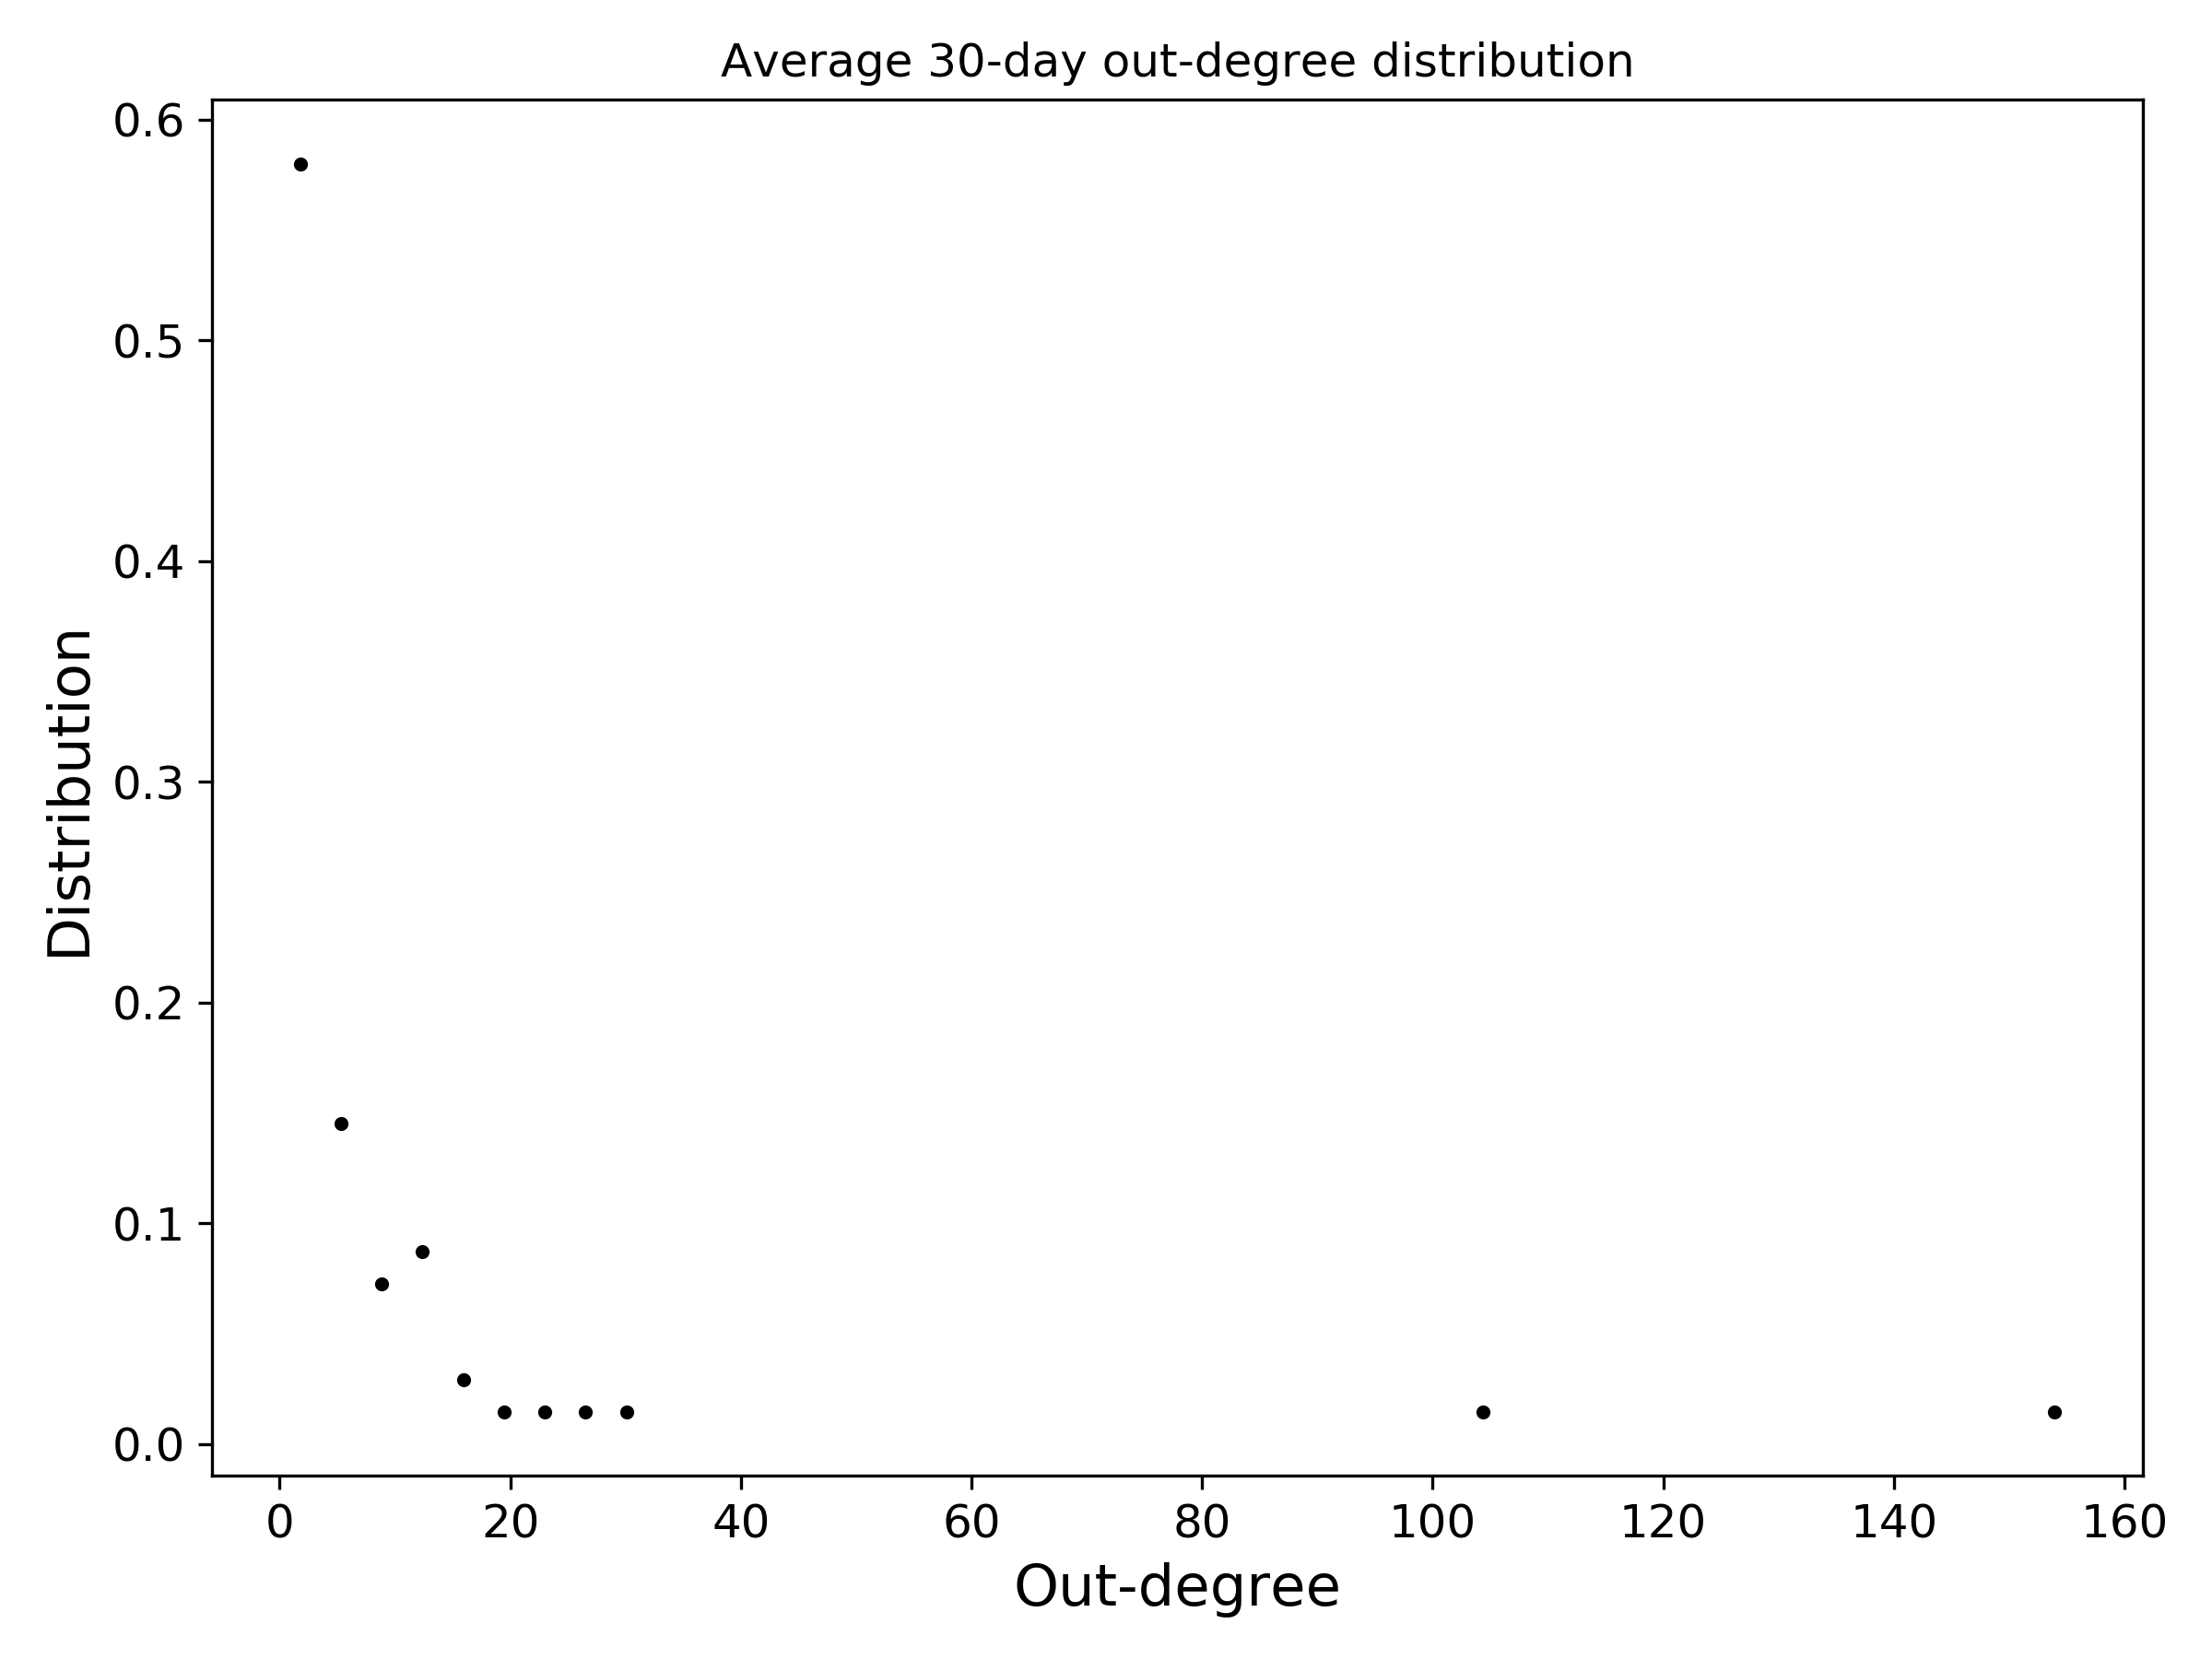
Analisi della principale alleanza – gradi

Slide 28
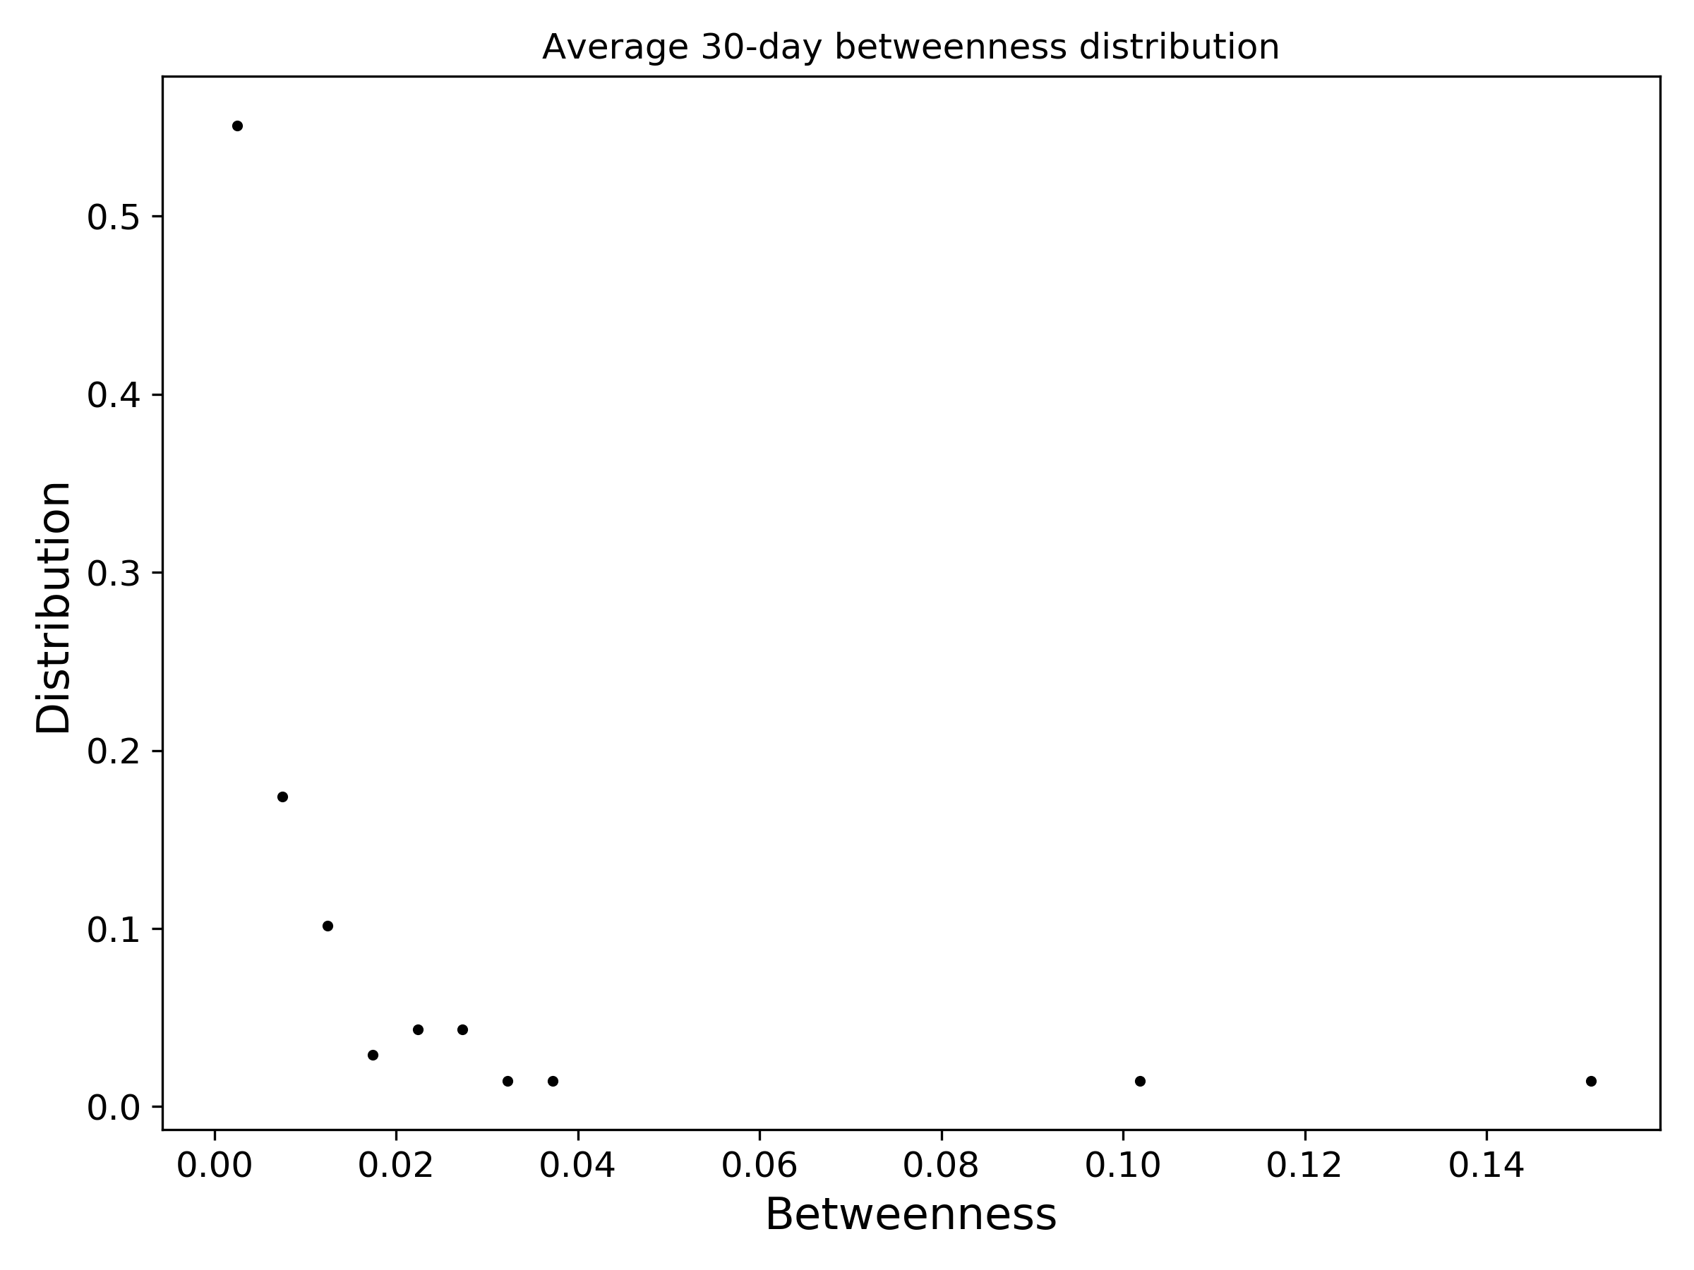
Analisi della principale alleanza – betweenness

Slide 29
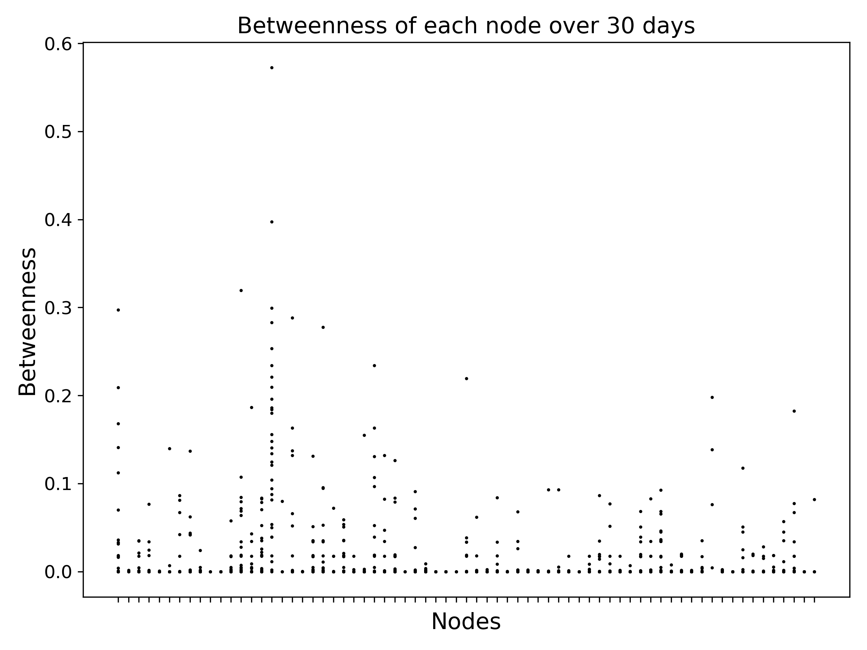
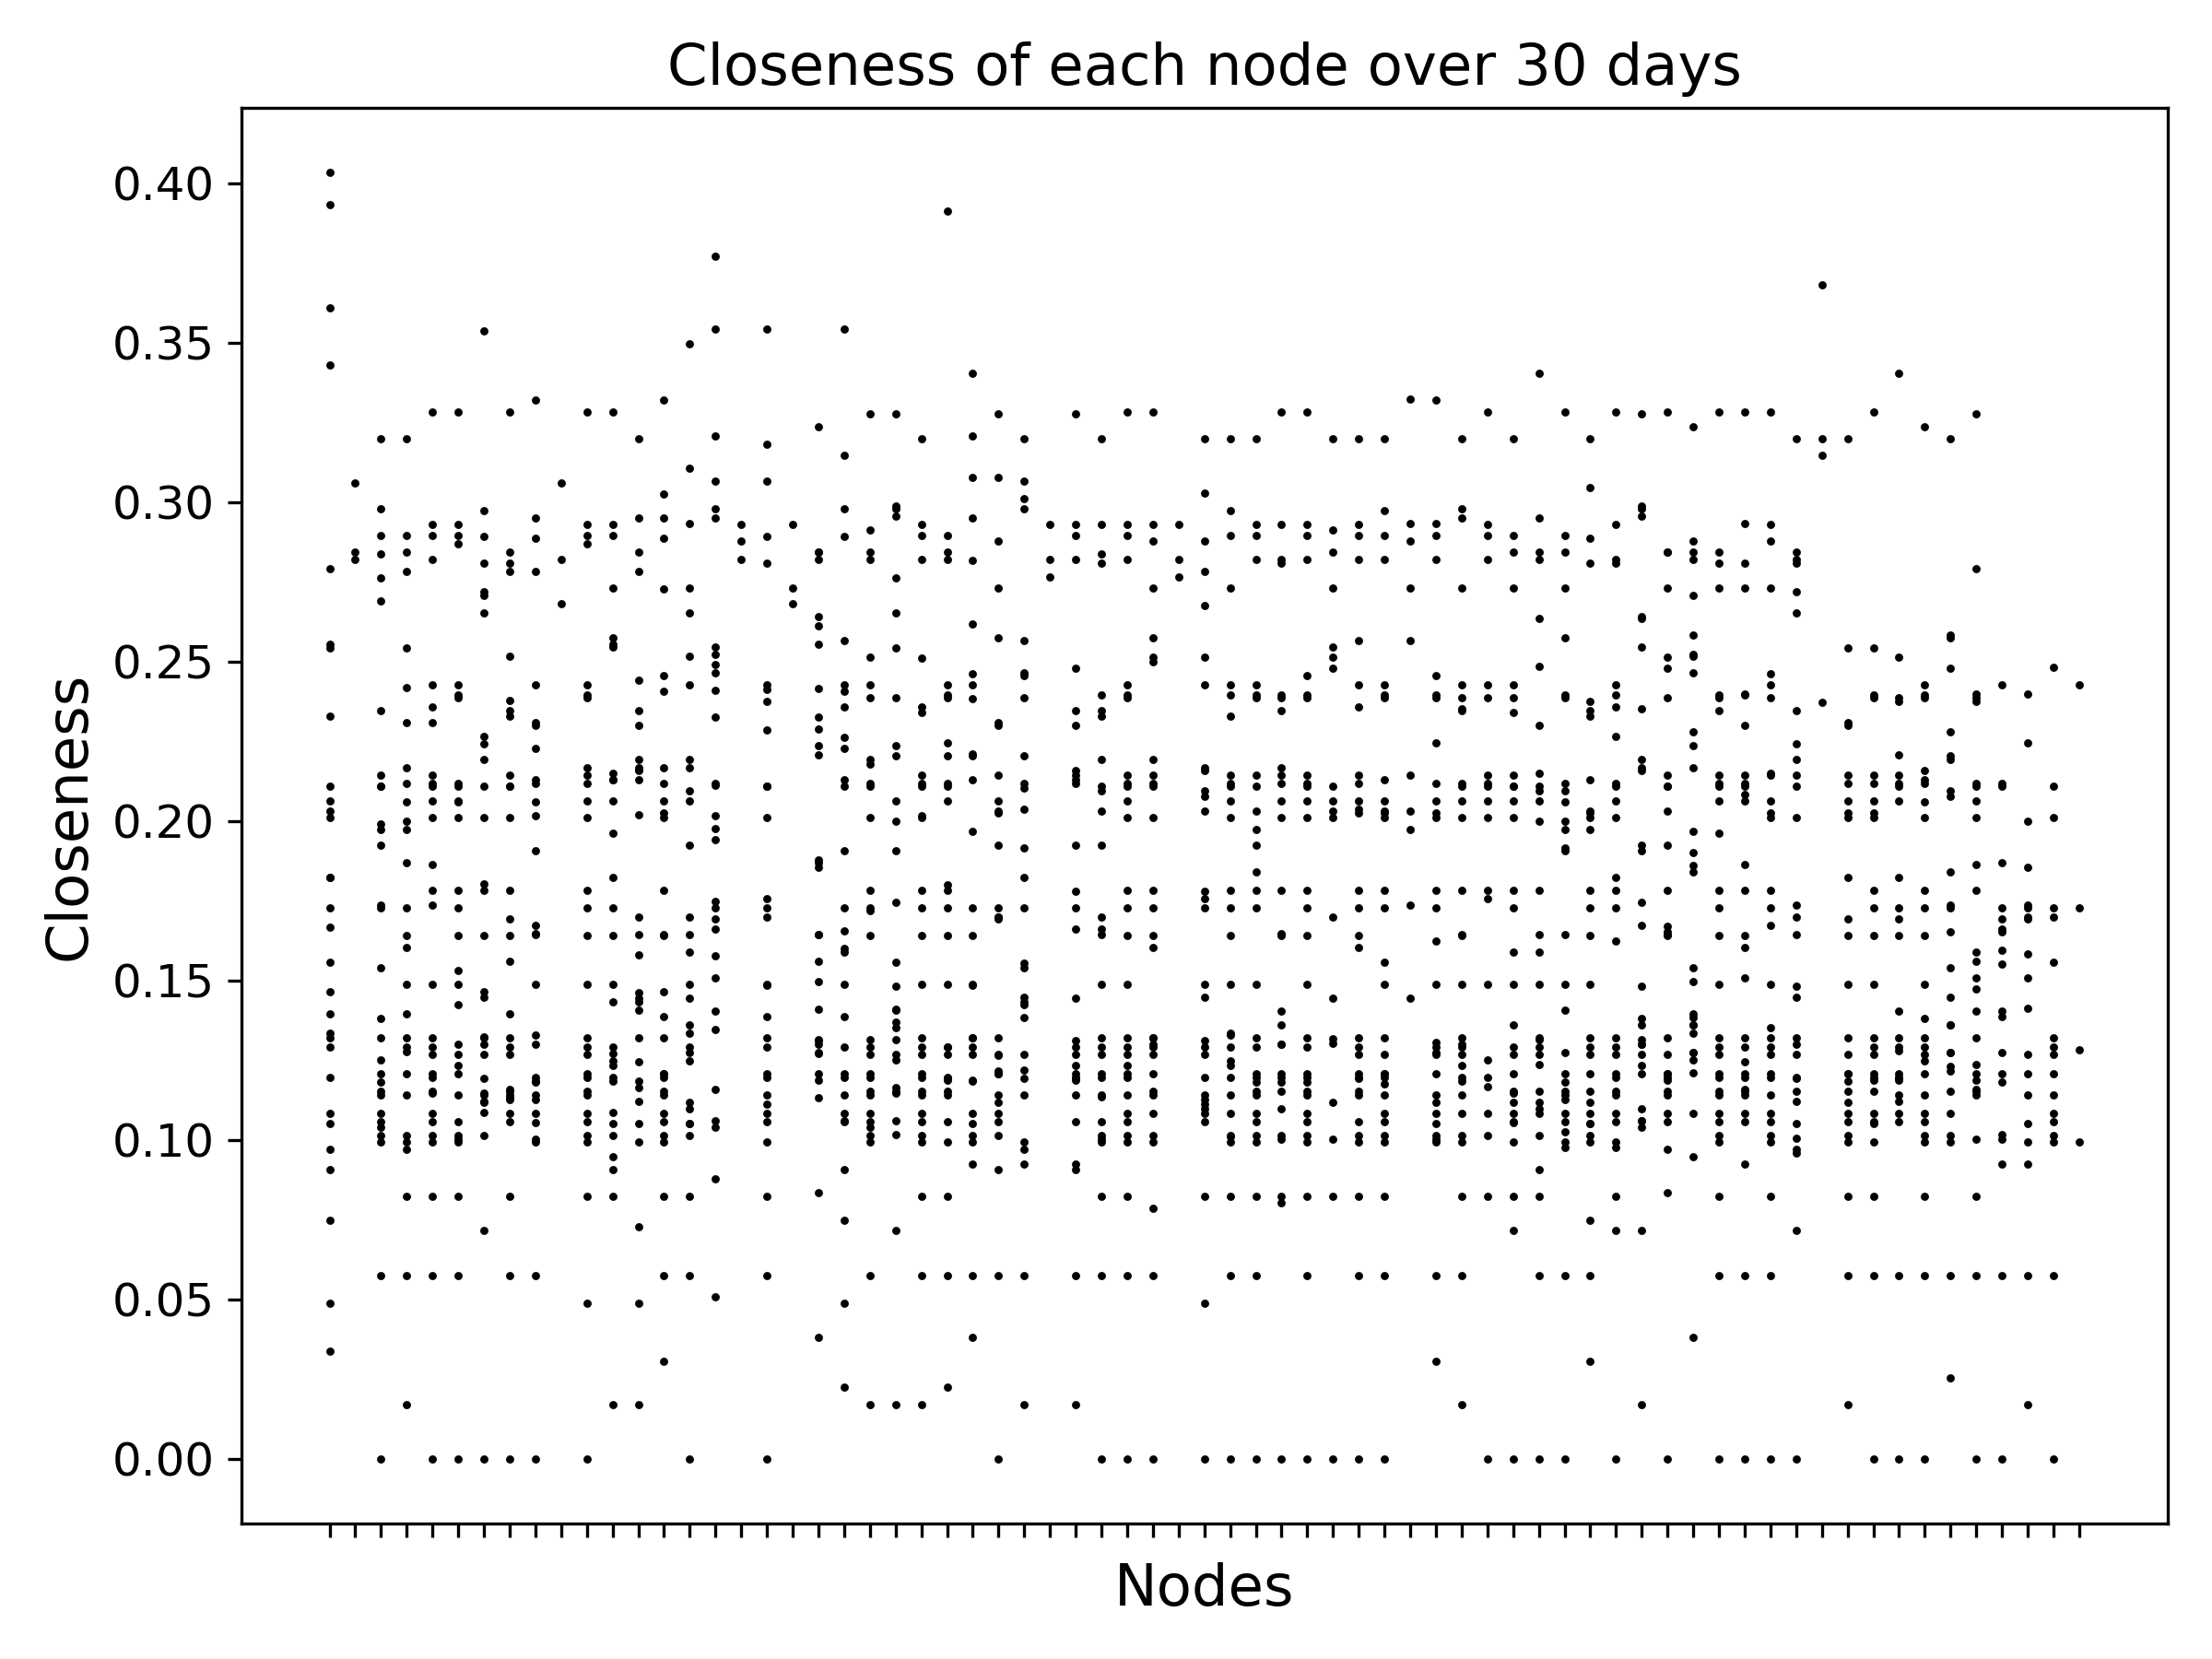
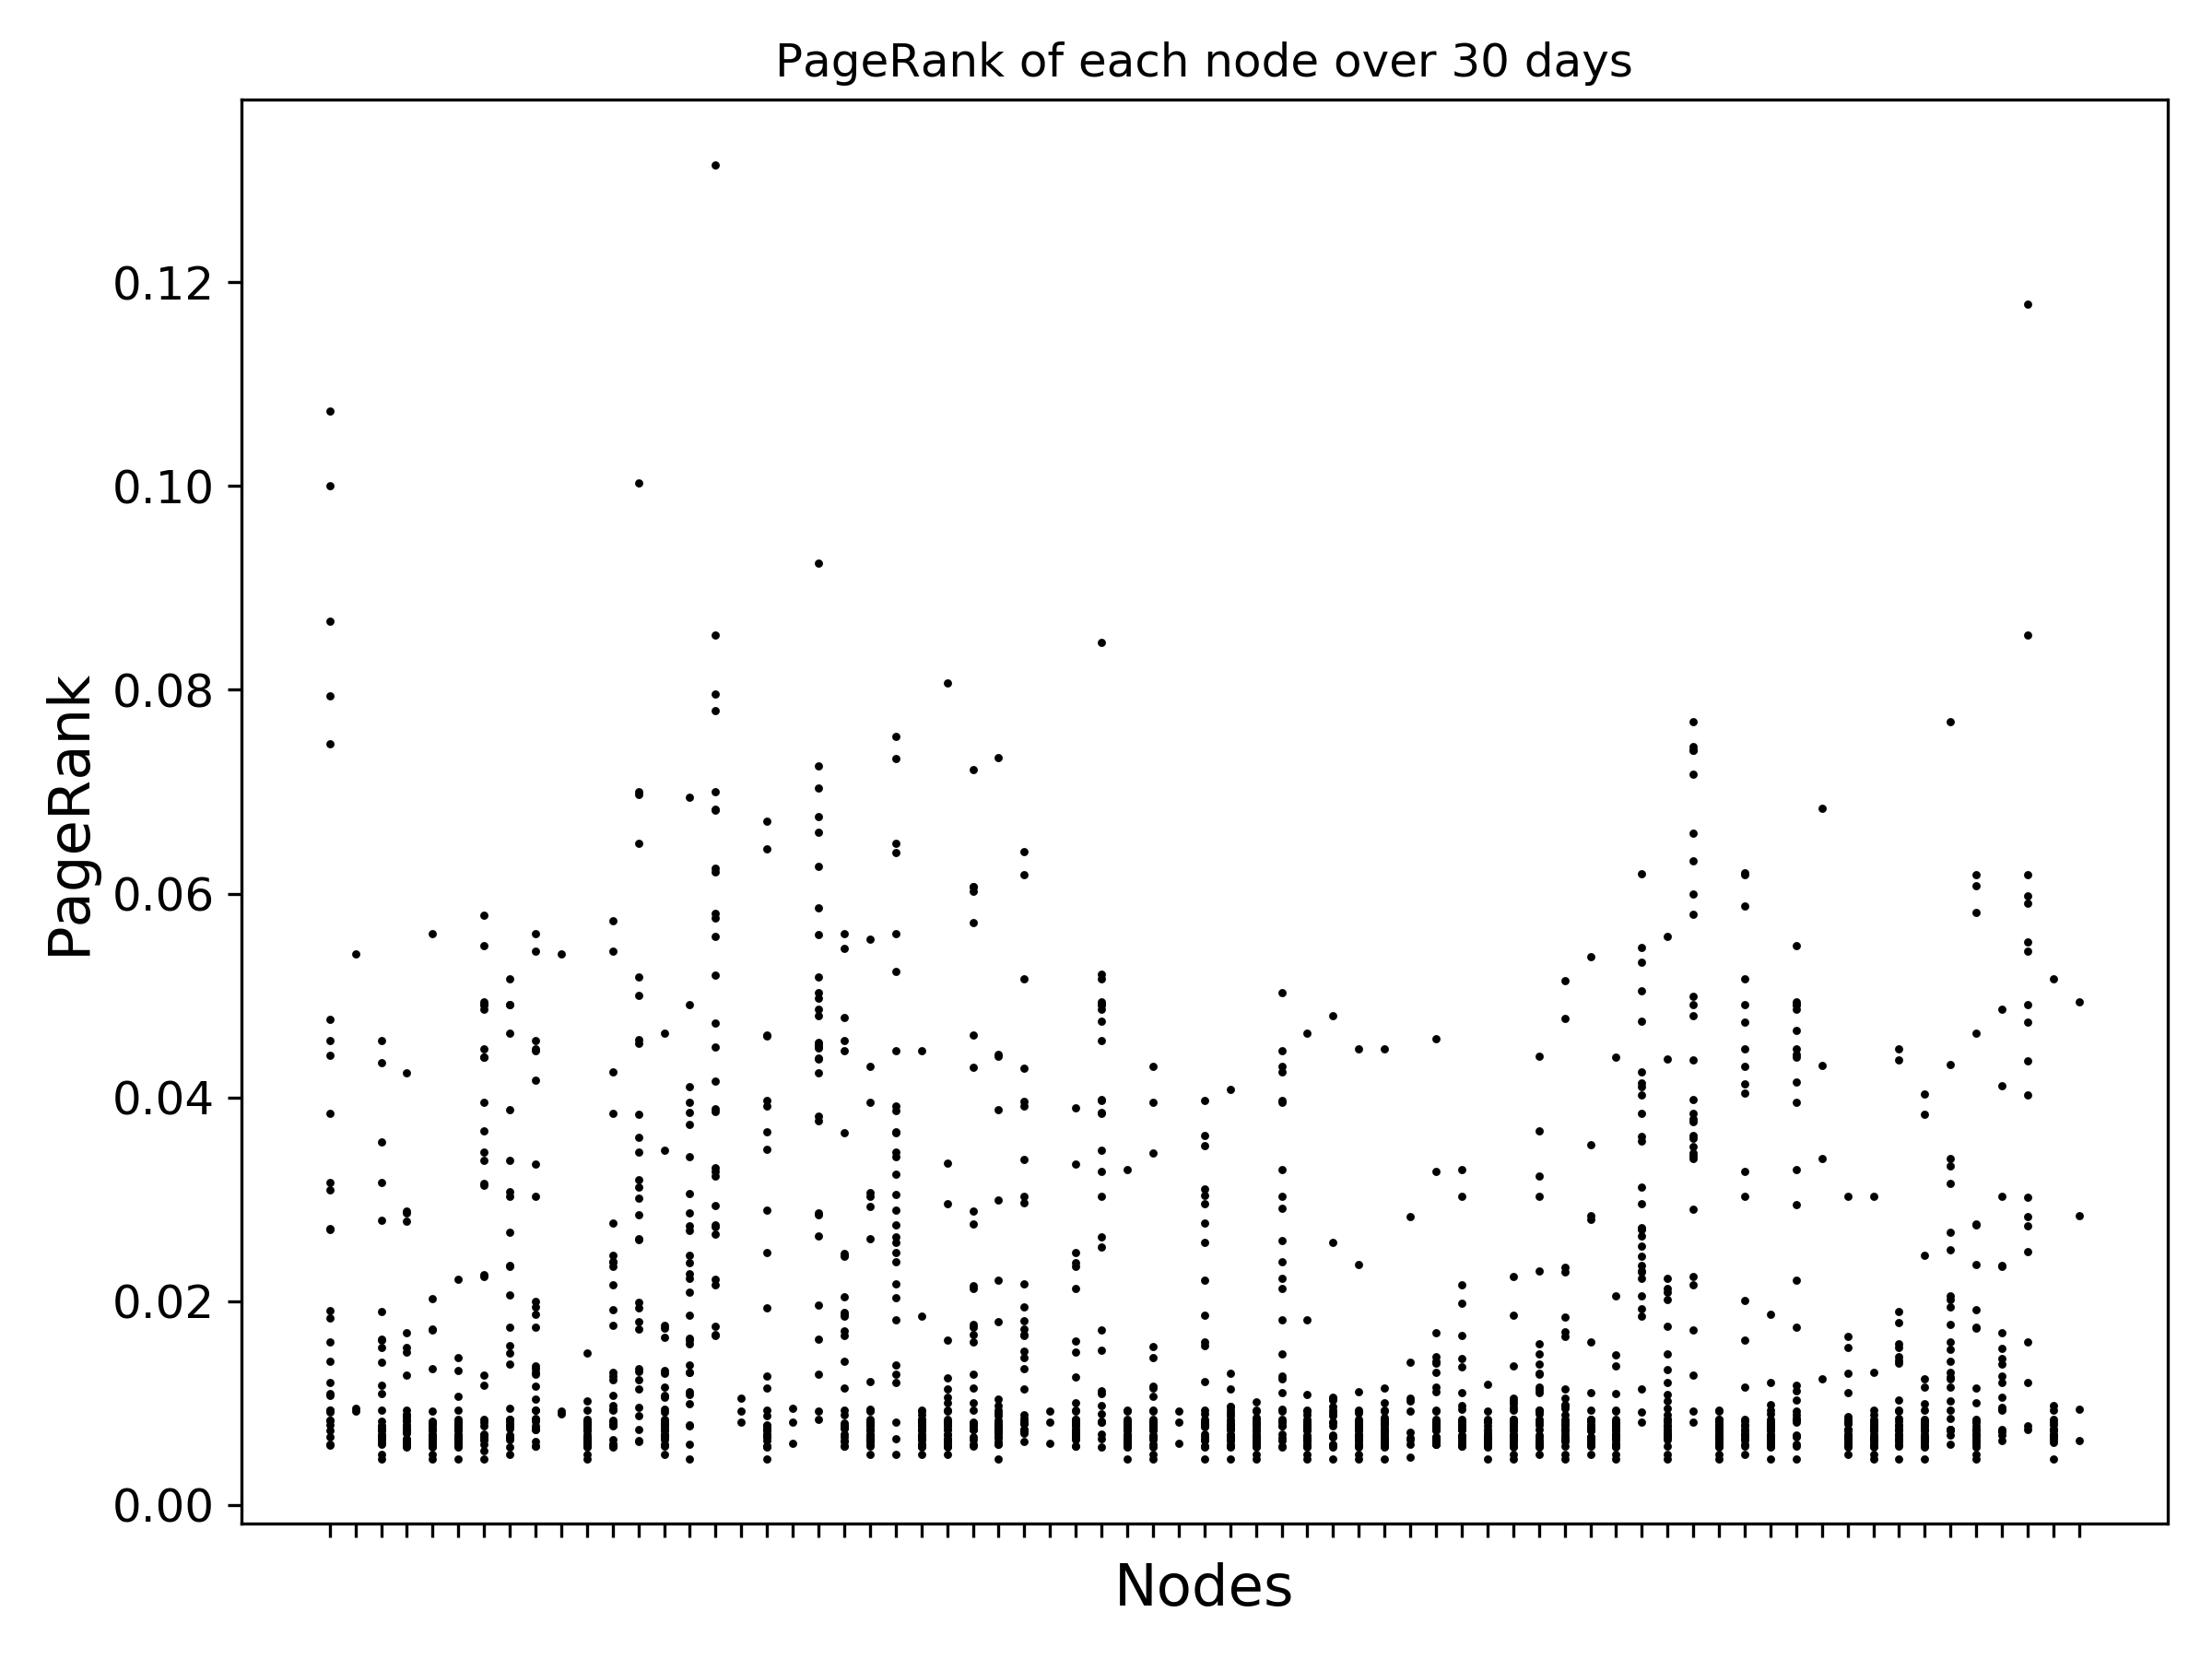
Analisi della principale alleanza – singoli nodi

Slide 30
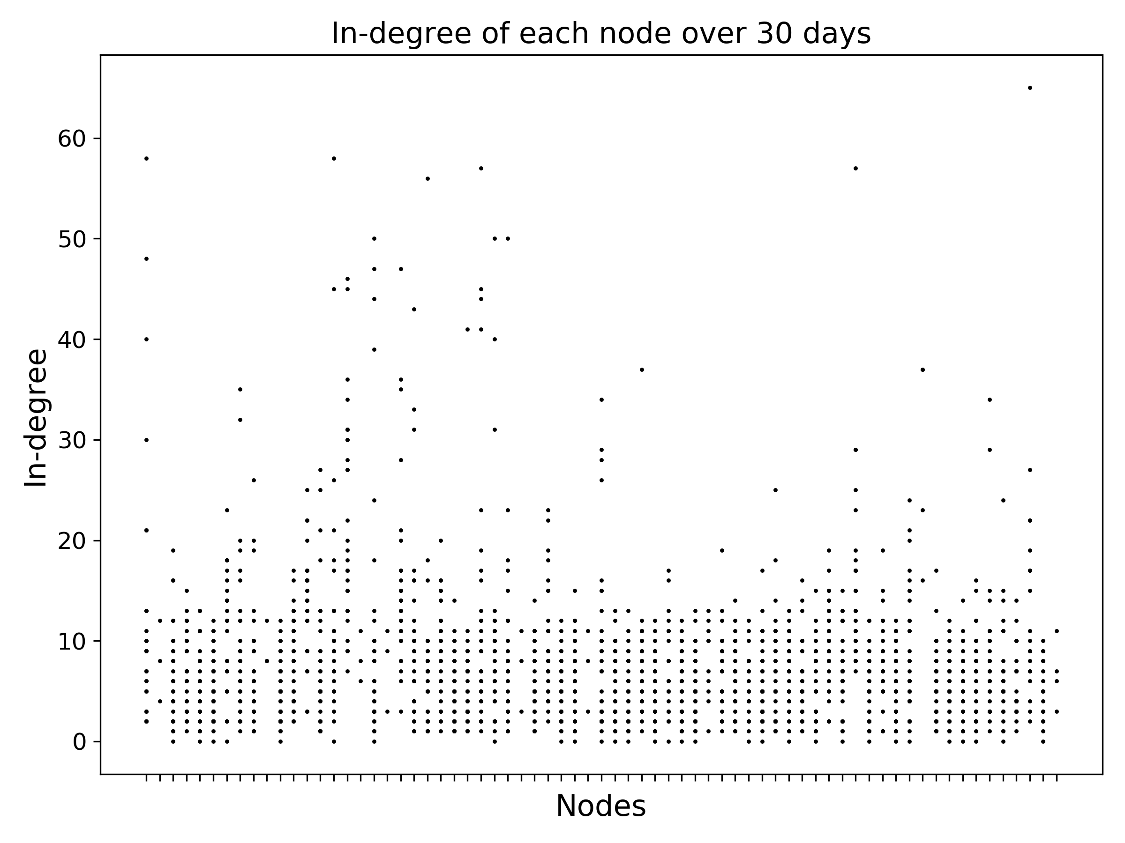
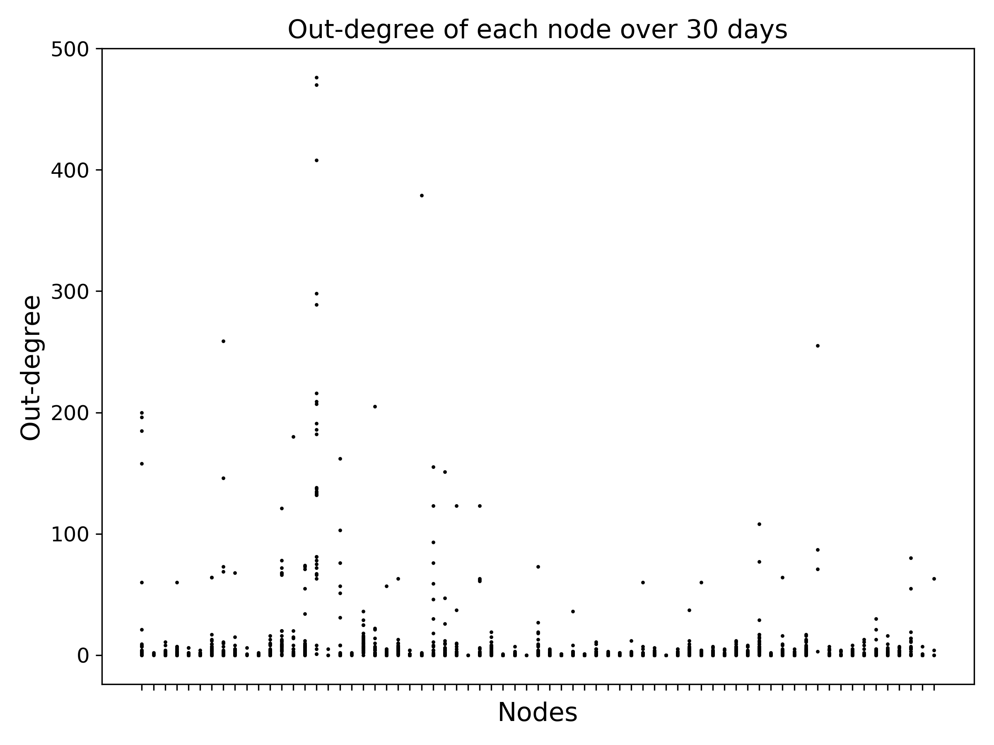
Analisi della principale alleanza – singoli nodi

Slide 31
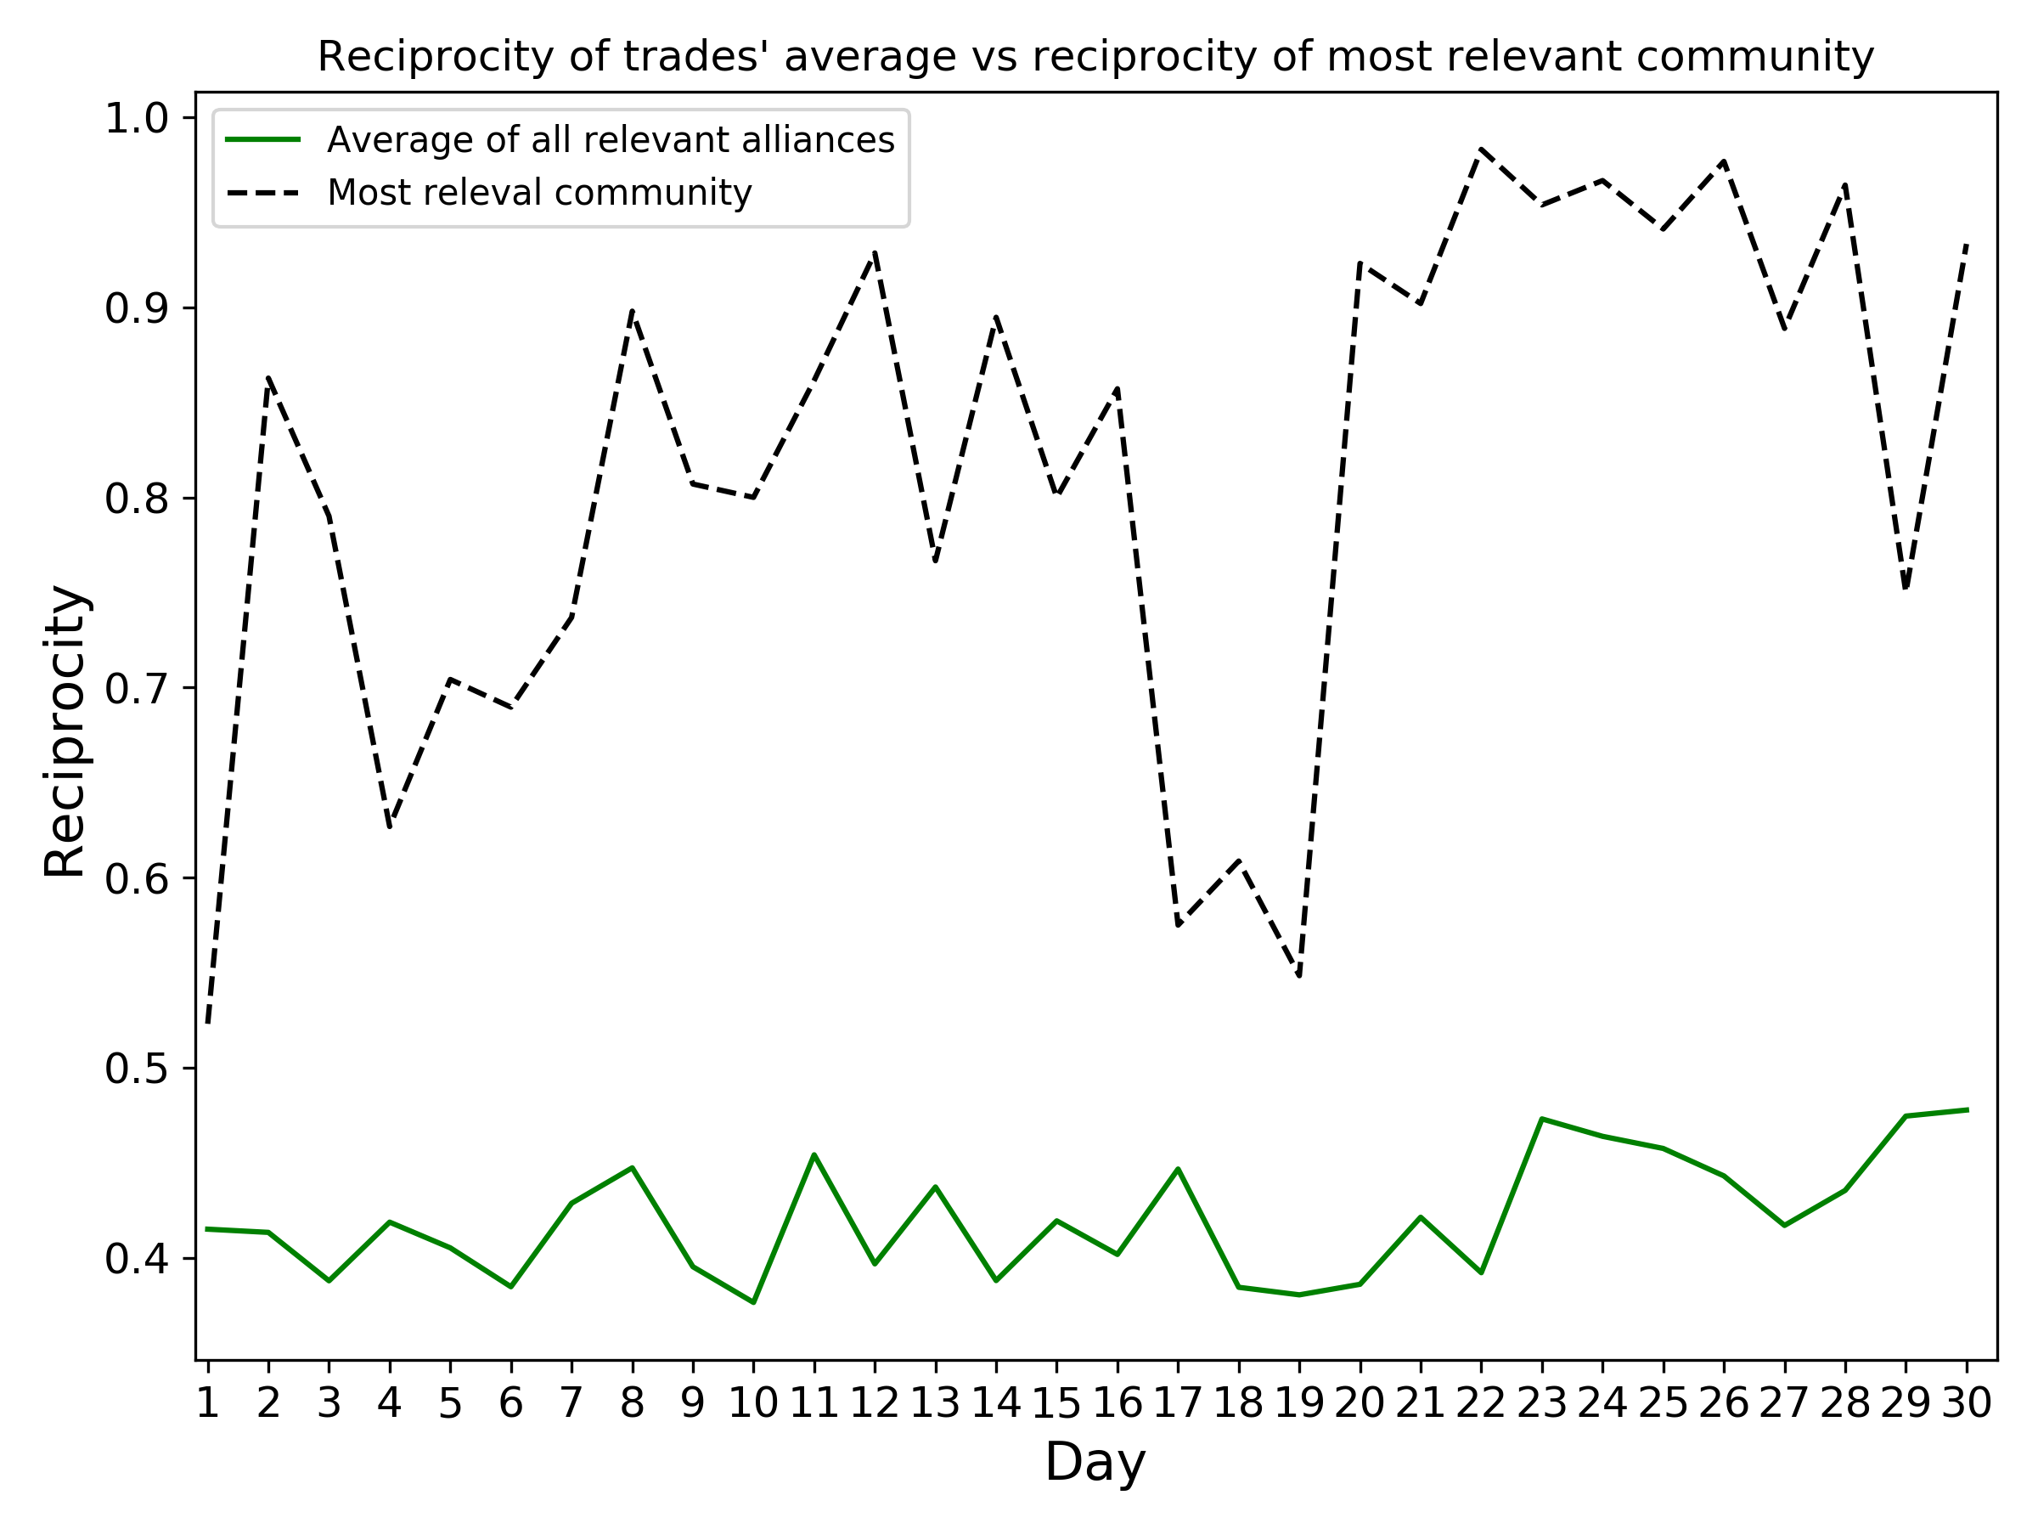
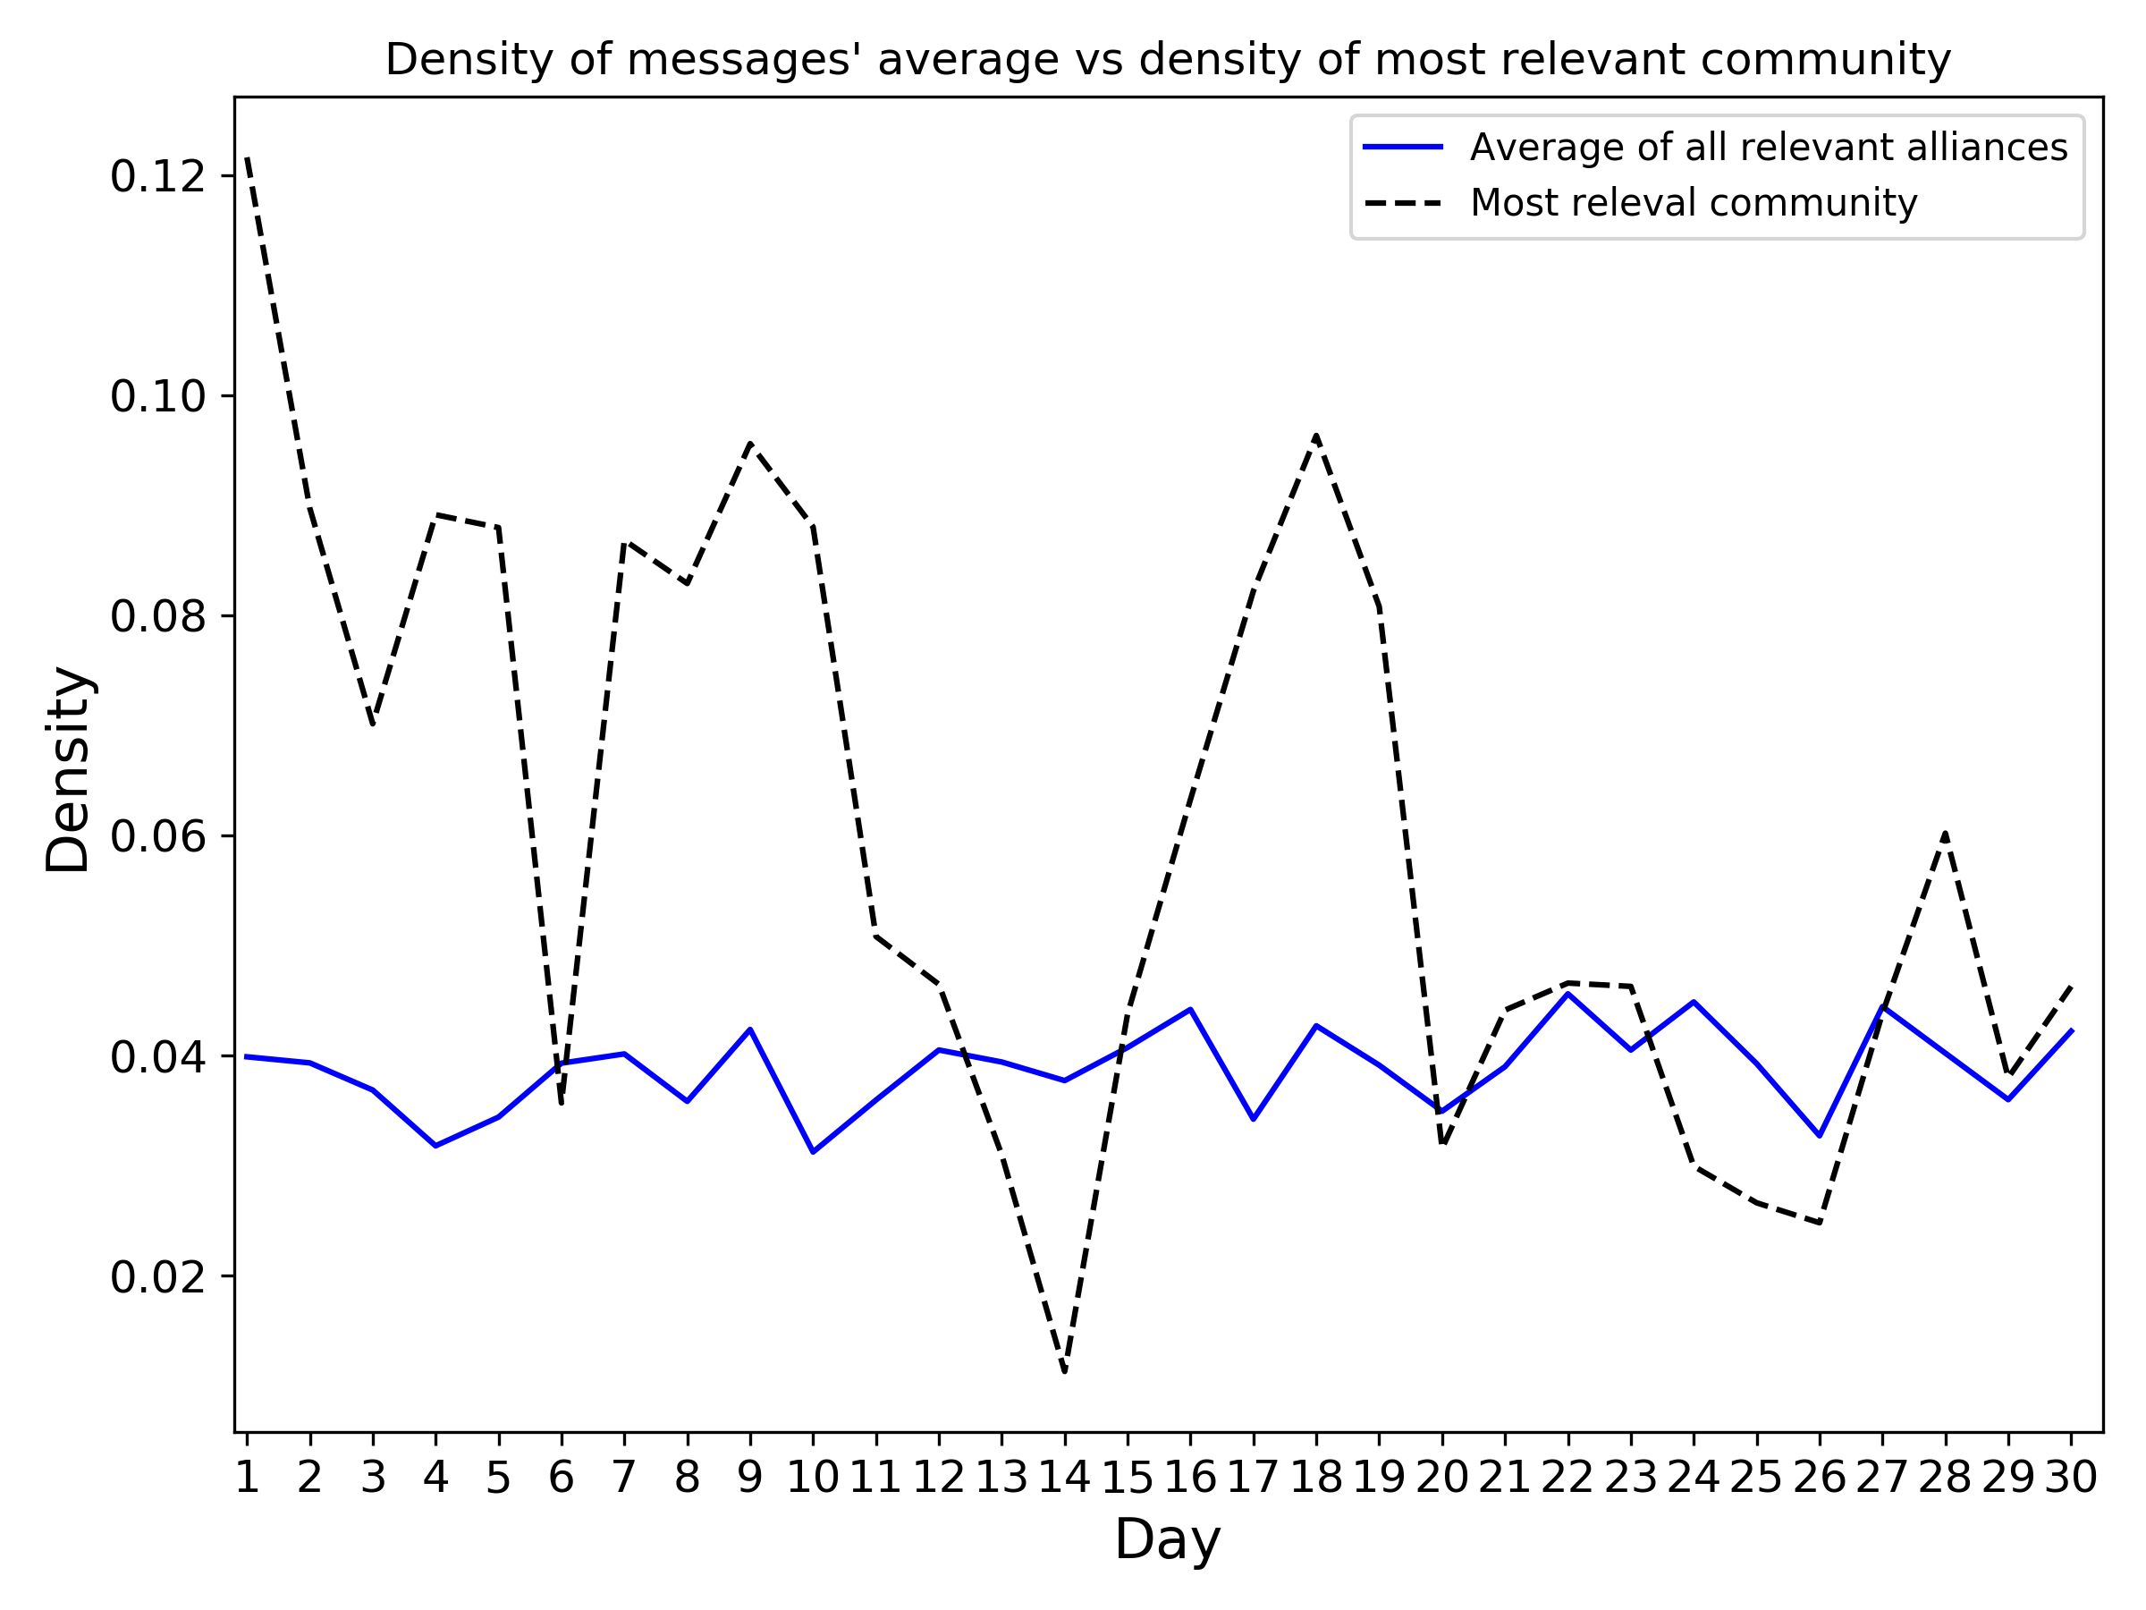
reciprocità
densità
Analisi della principale alleanza –
Si evidenzia una tendenza ad avere uno scambio di messaggi più fitto rispetto alla media delle altre alleanze
Il medesimo comportamento emerge per il layer dei trade
Emerge l’immagine di una comunità più coesa ed auto-sufficiente
Un’analoga analisi è stata effettuata per quanto concerne la reciprocità, da cui è visibile un valore di reciprocità sensibilmente più elevato della media (per quanto riguarda gli scambi)
Ciò avalla ulteriormente l’idea di una comunità autonoma

Slide 32
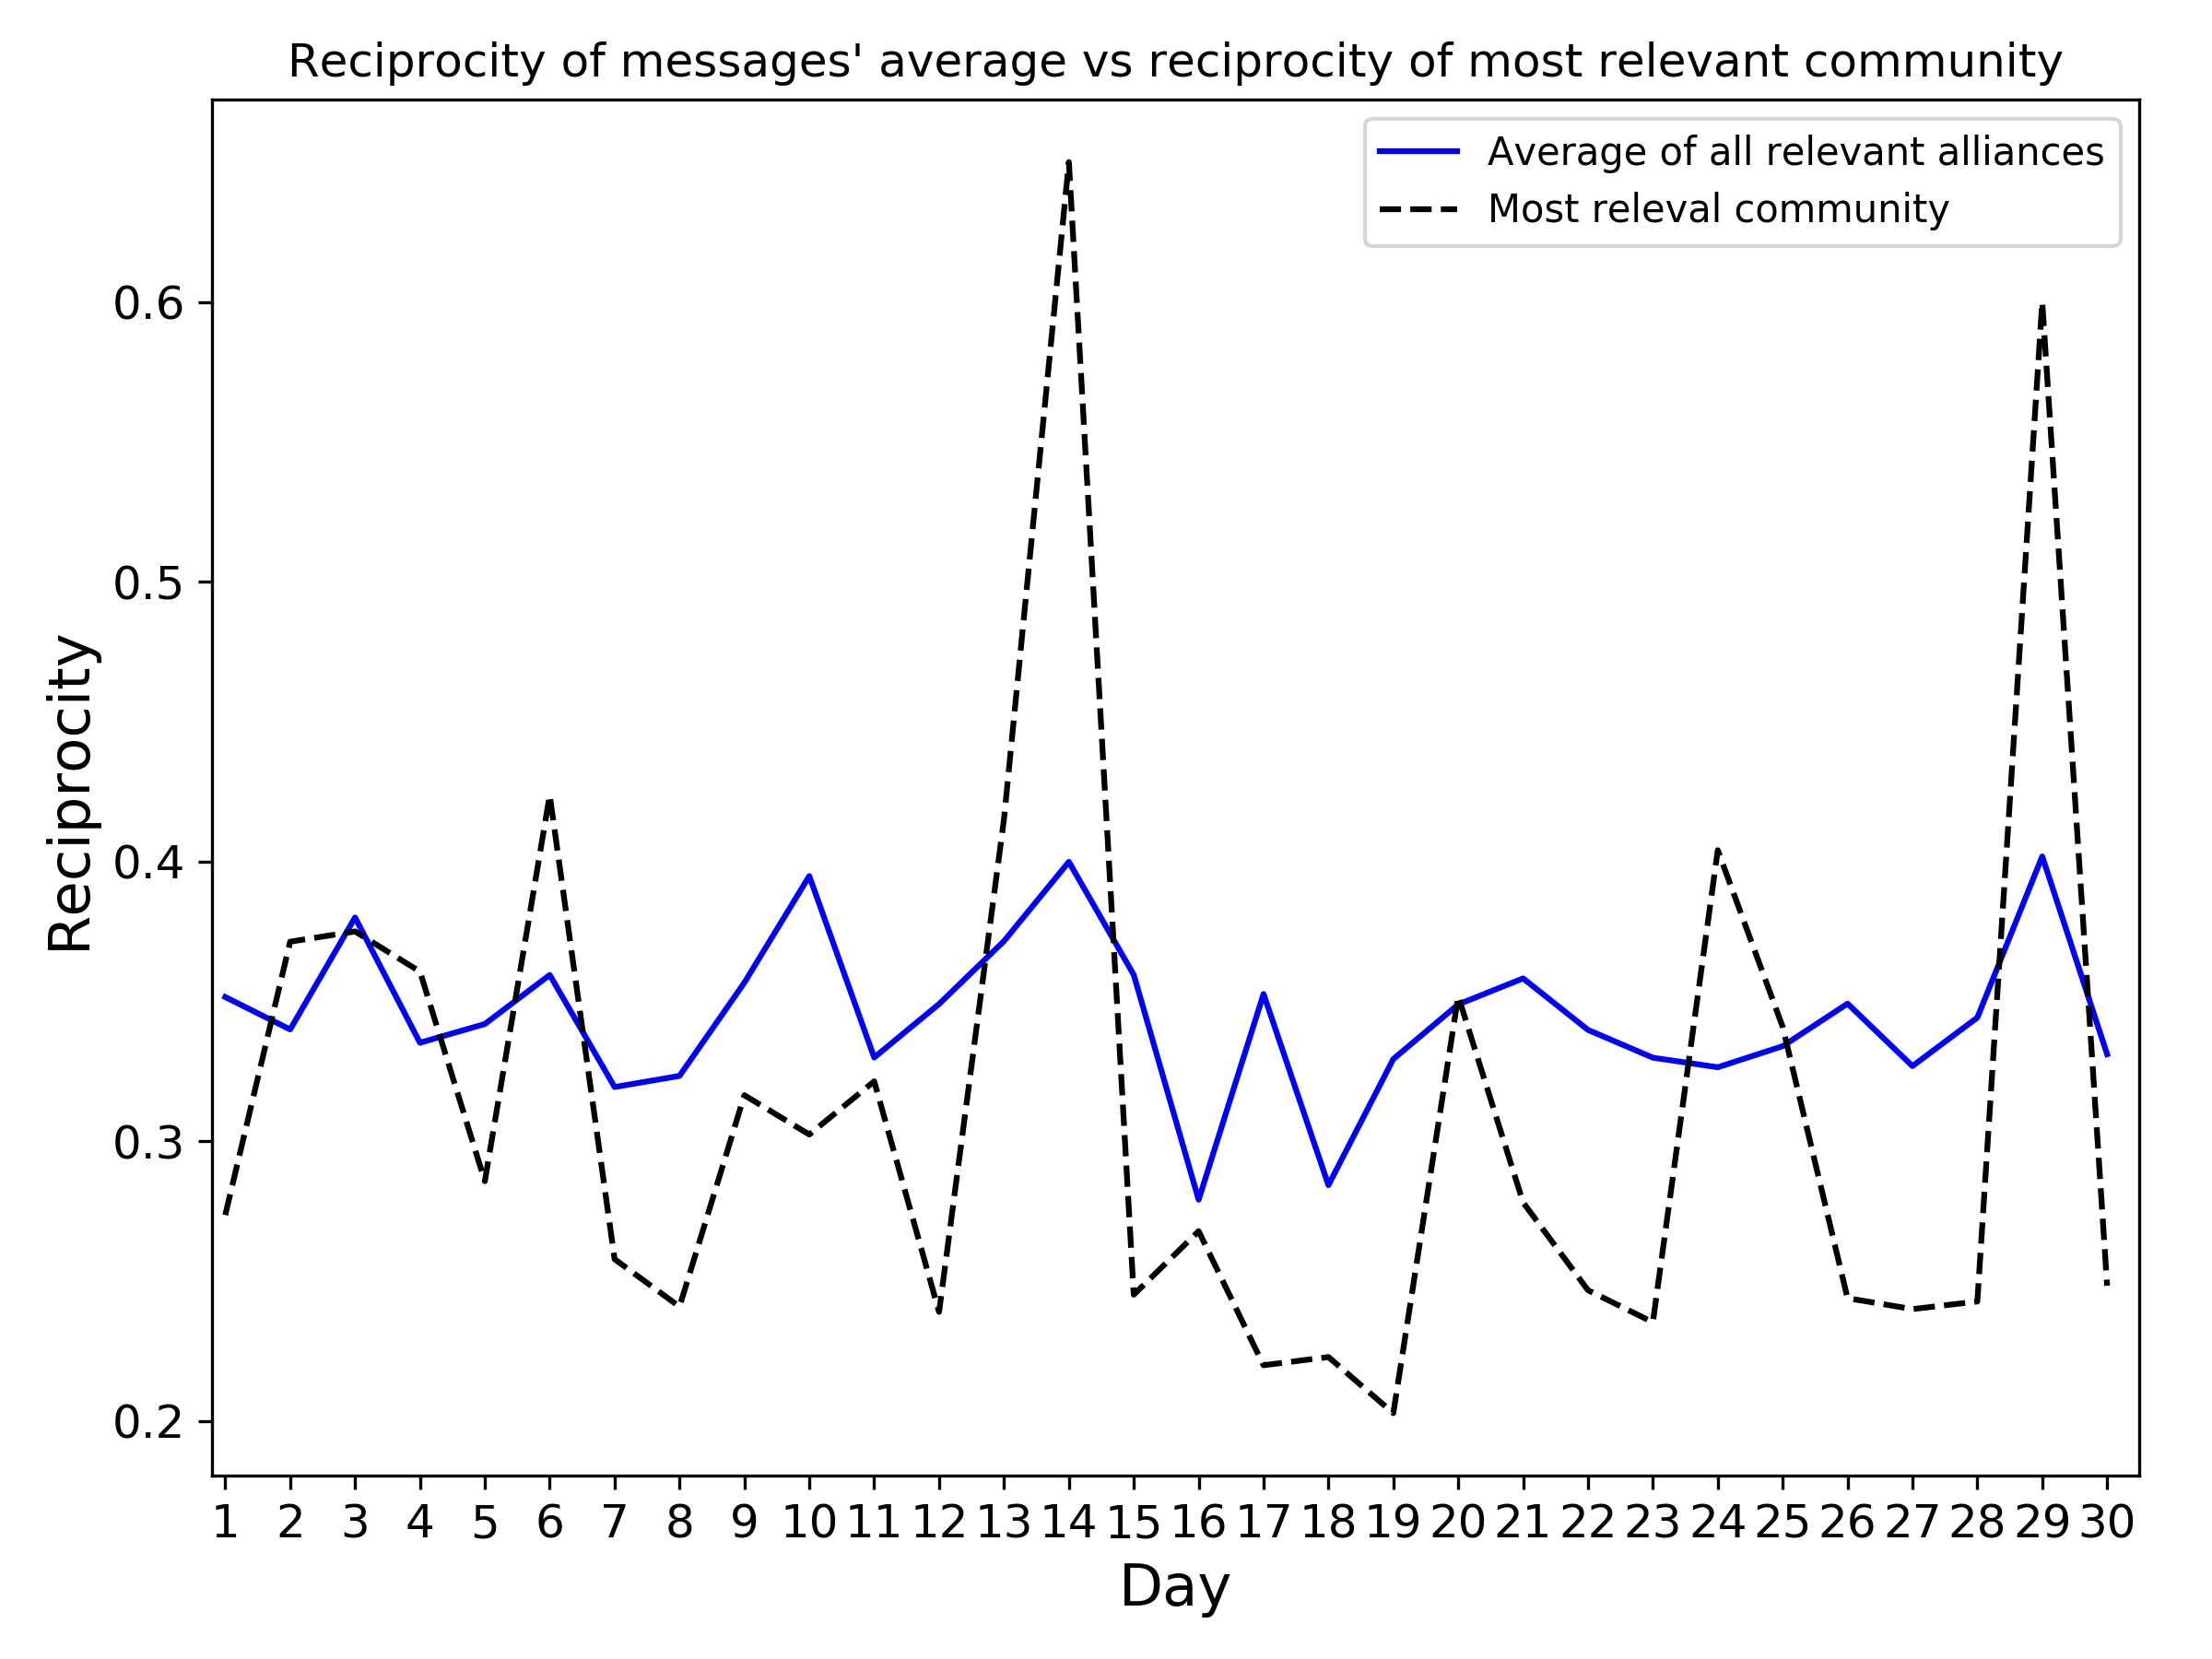
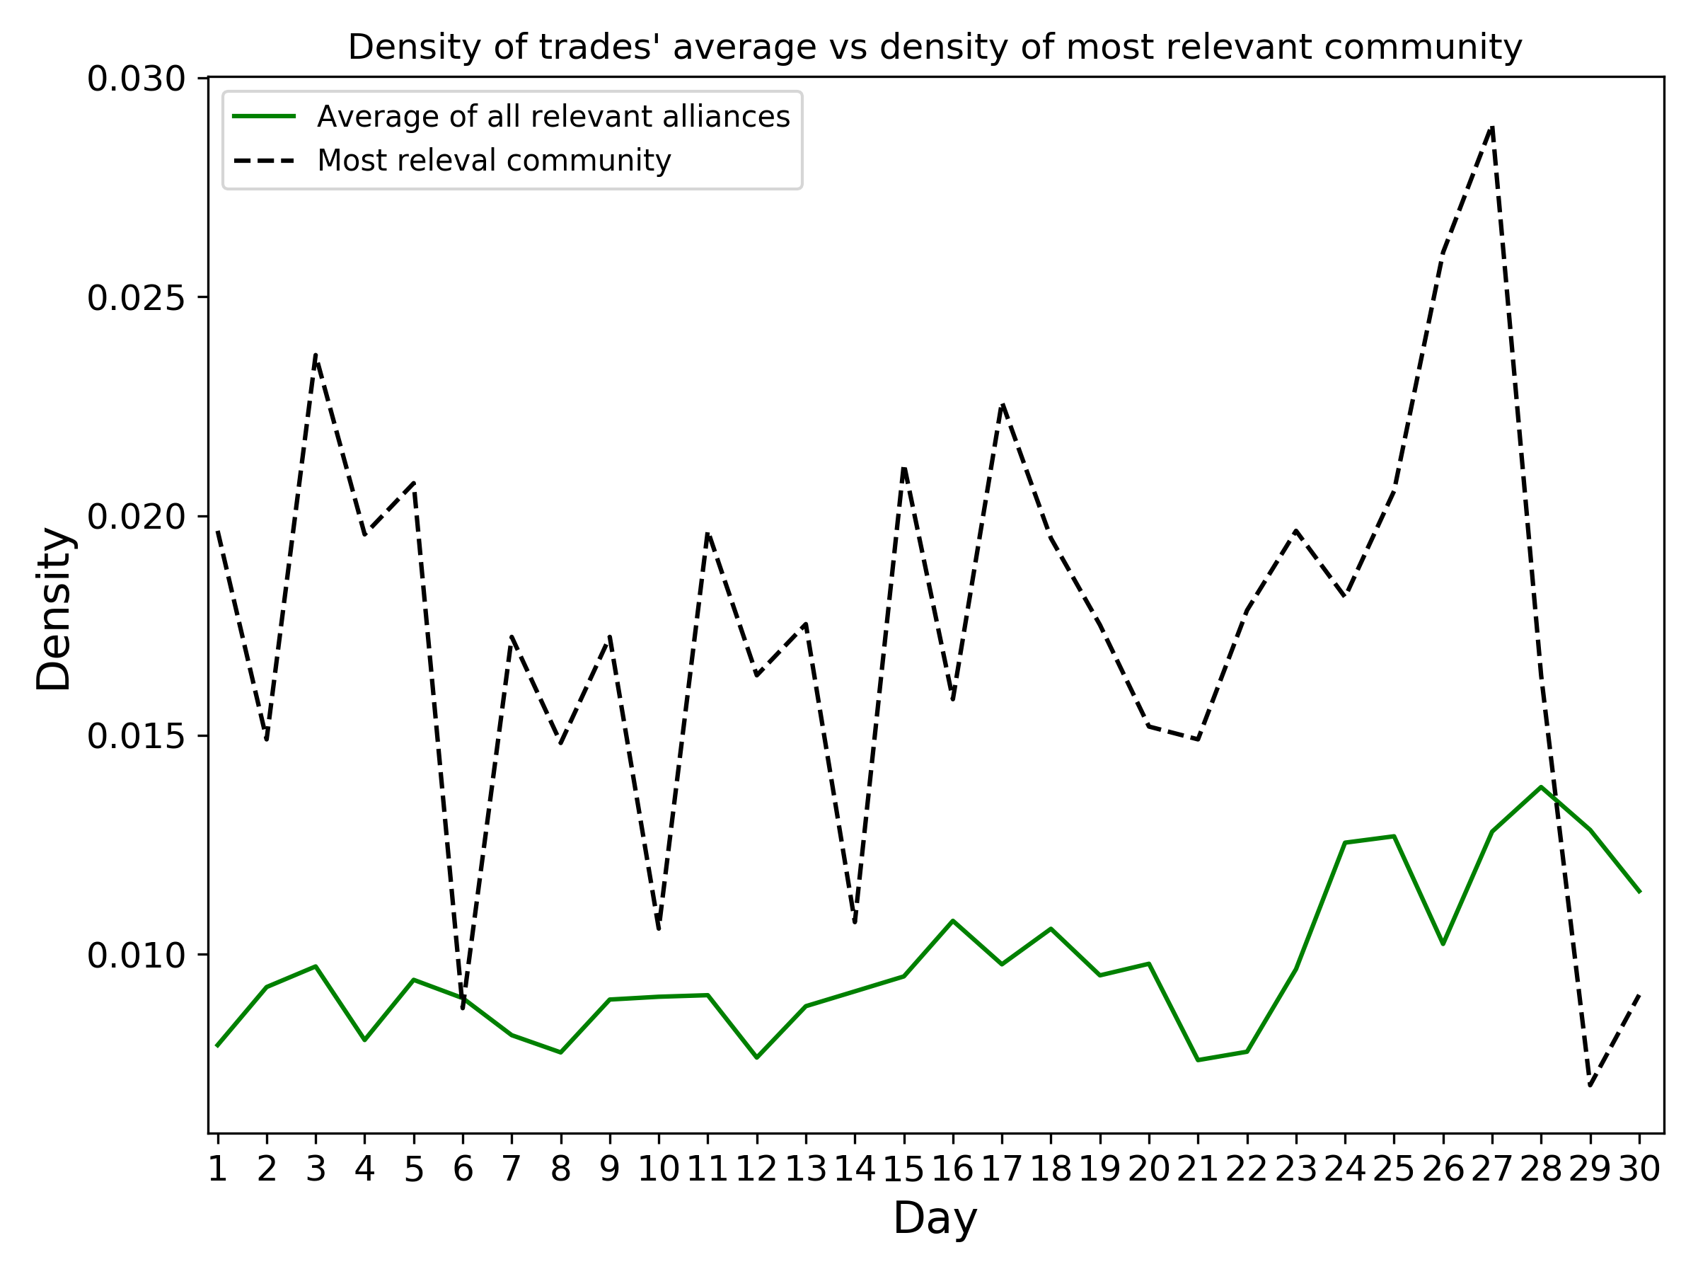
Densità e reciprocità – altri grafici

Slide 33
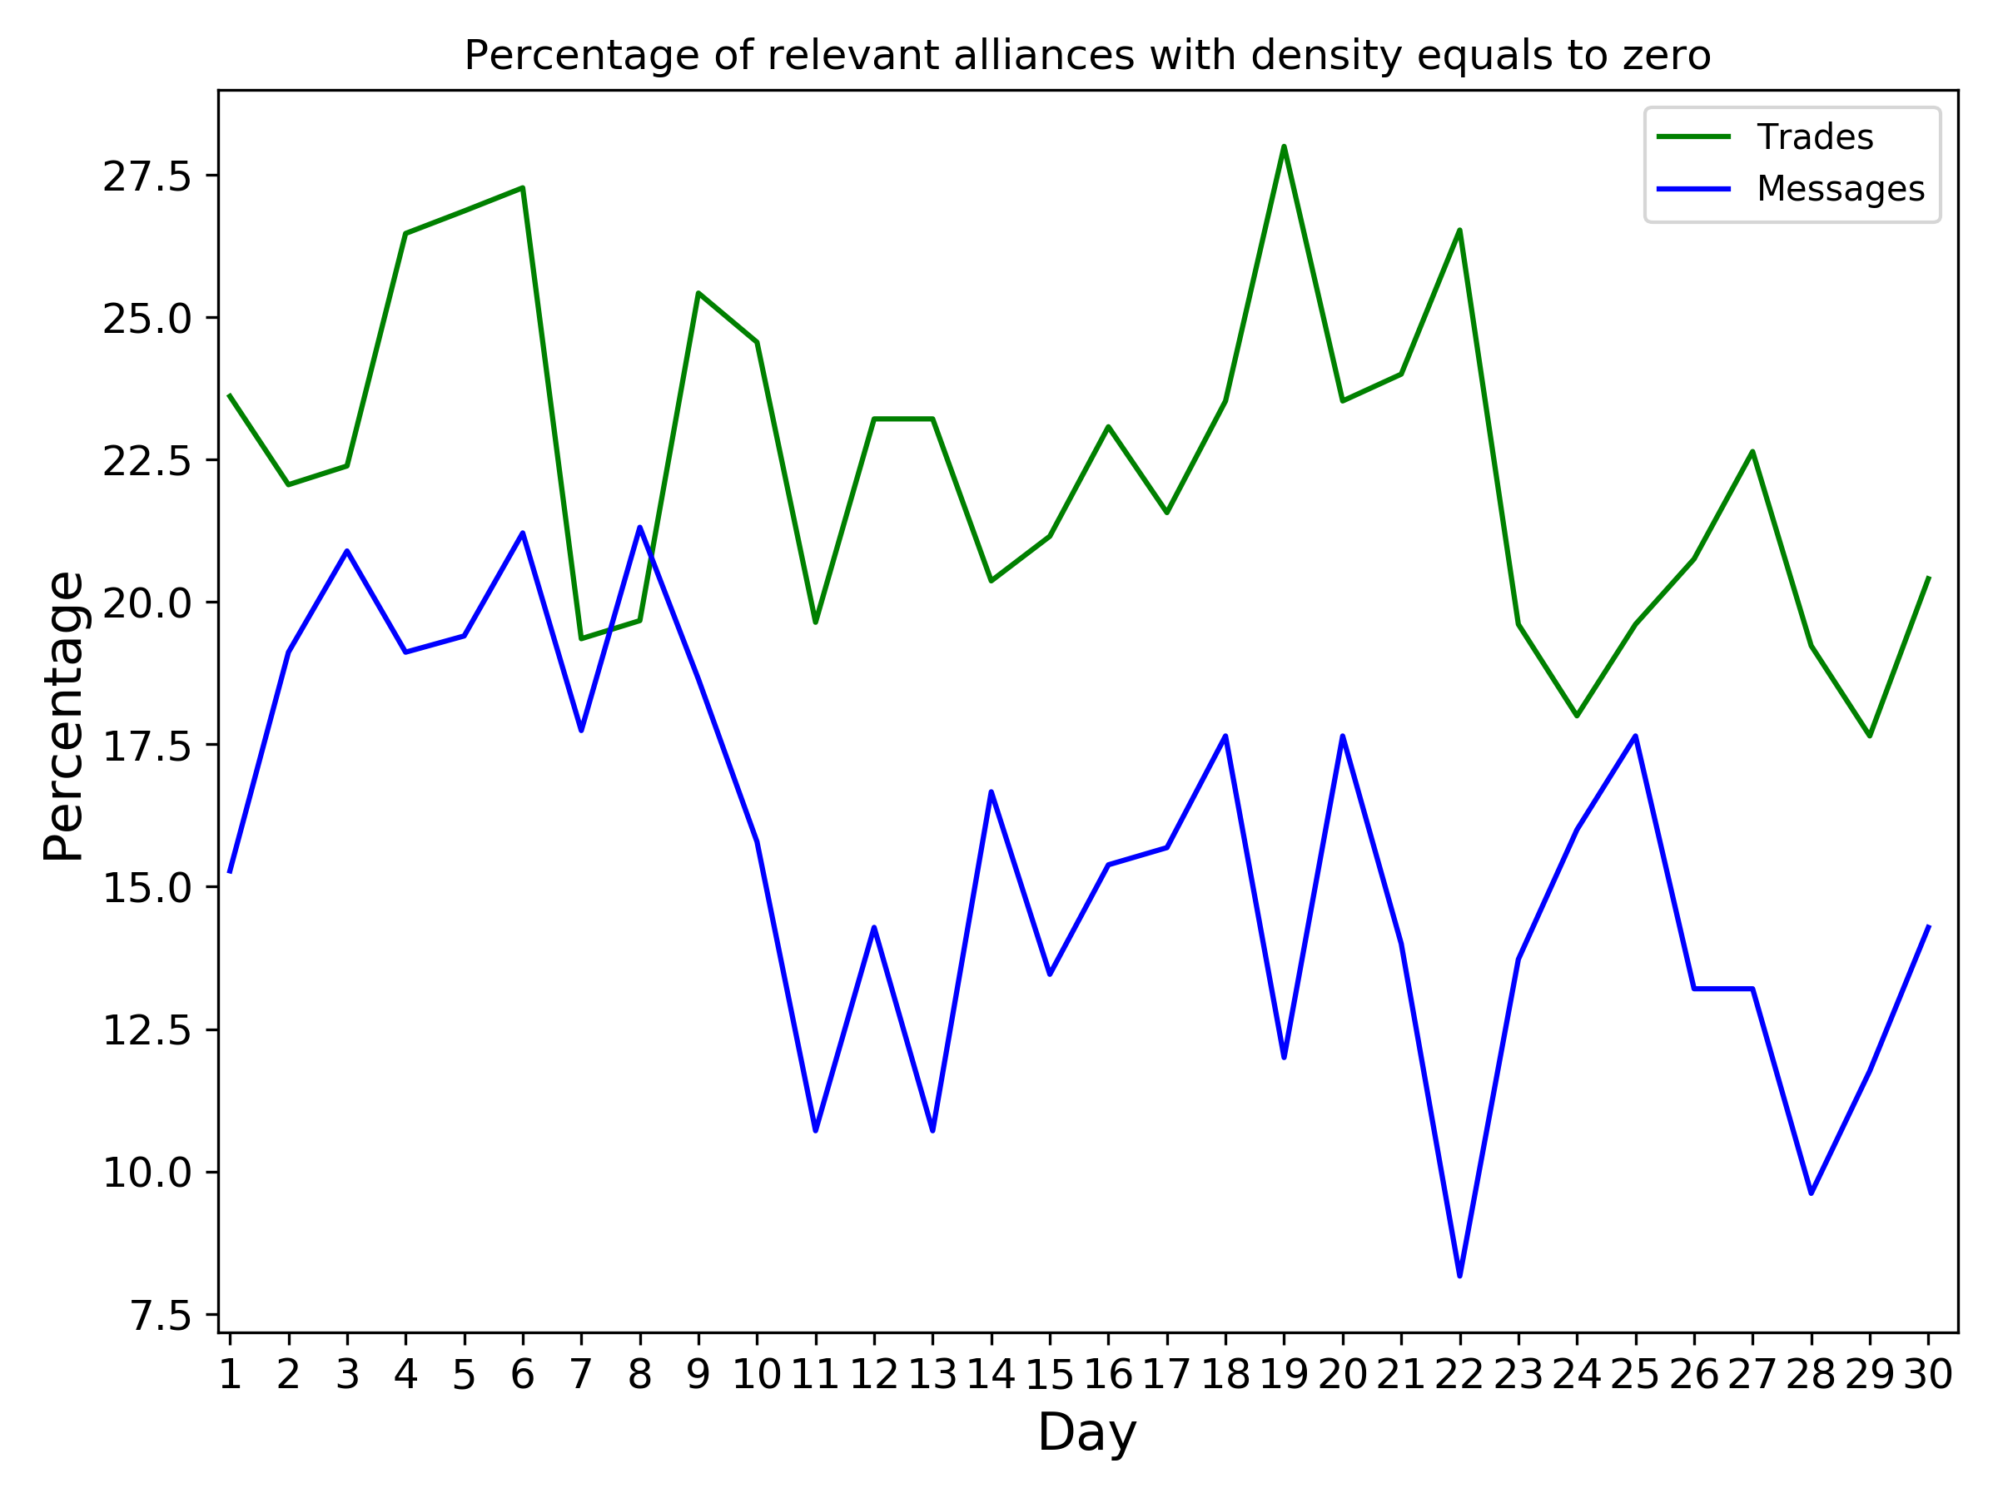
Densità e reciprocità – altri grafici

Slide 34
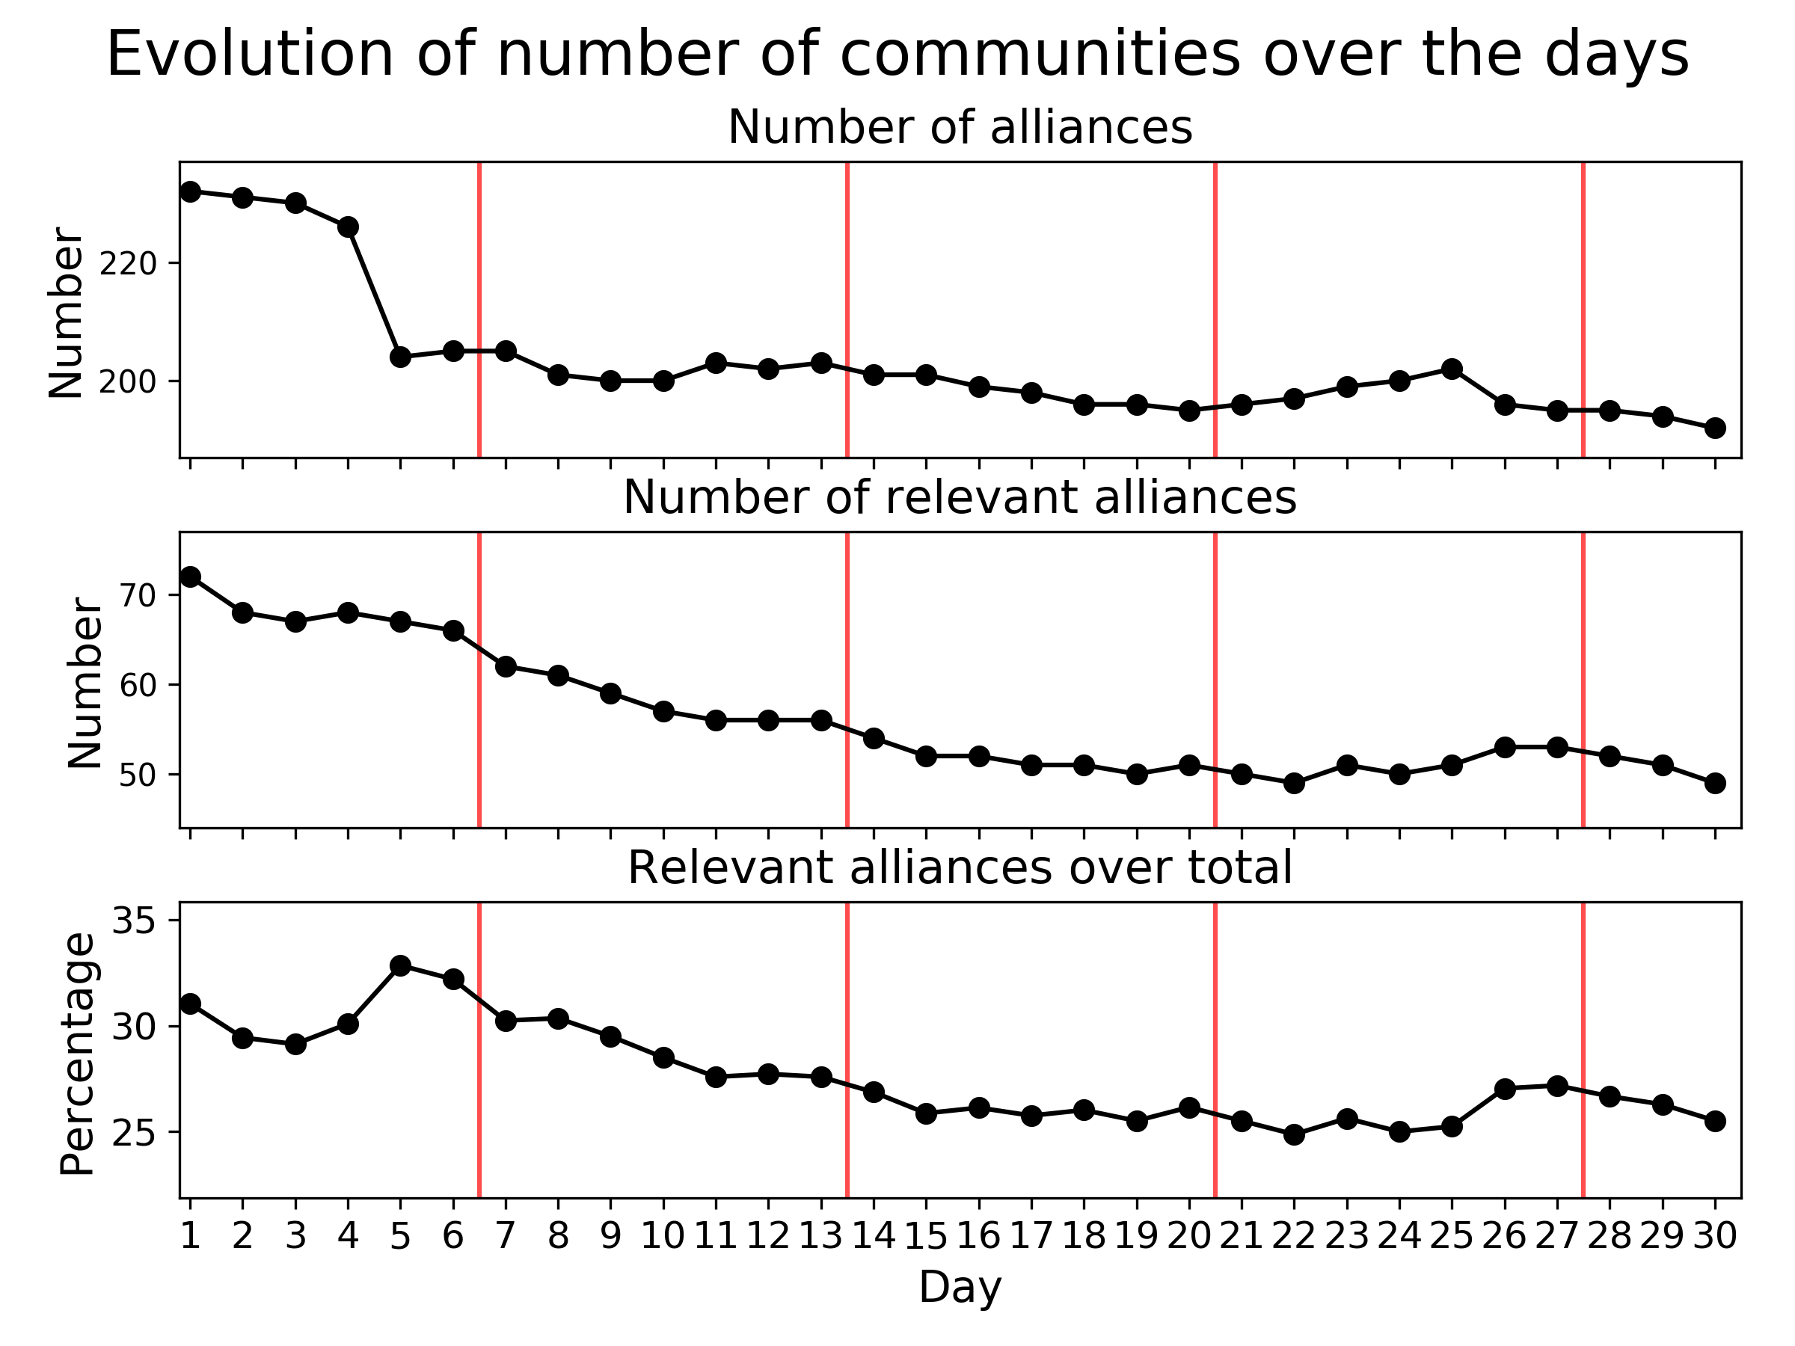

Analisi del numero di alleanze nei giorni
Il trand mostrato è quello di un server in cui il numero di giocatori declina in modo progressivo; il numero di alleanze rispecchia questo andamento
Notiamo che la percentuale di alleanze rilevanti mostra una leggera flessione
La tendenza che emerge è quella di una diminuzione delle alleanze totali che “miete vittime” anche tra quelle più influenti
Rimangono a spartirsi il server un numero sempre meno alleanze, che si affronteranno nella fase finale del gioco

Slide 35
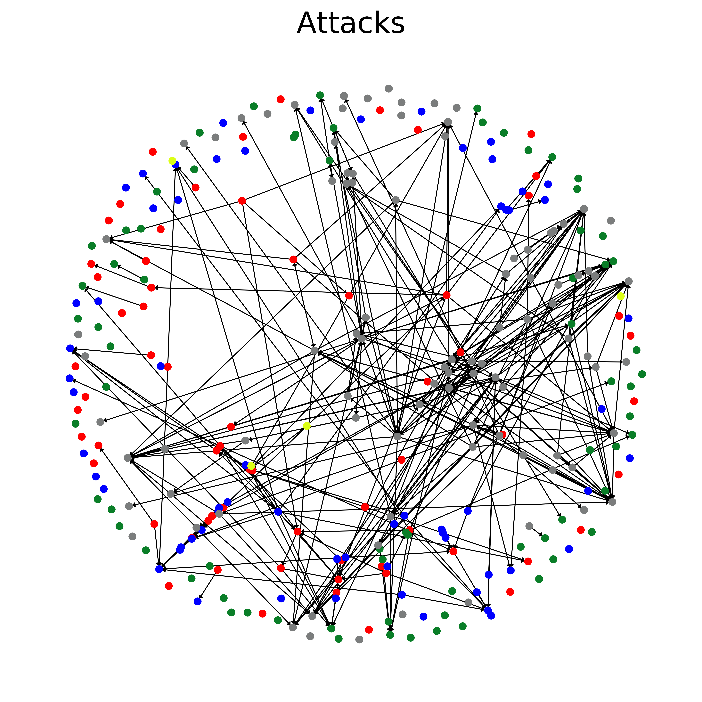
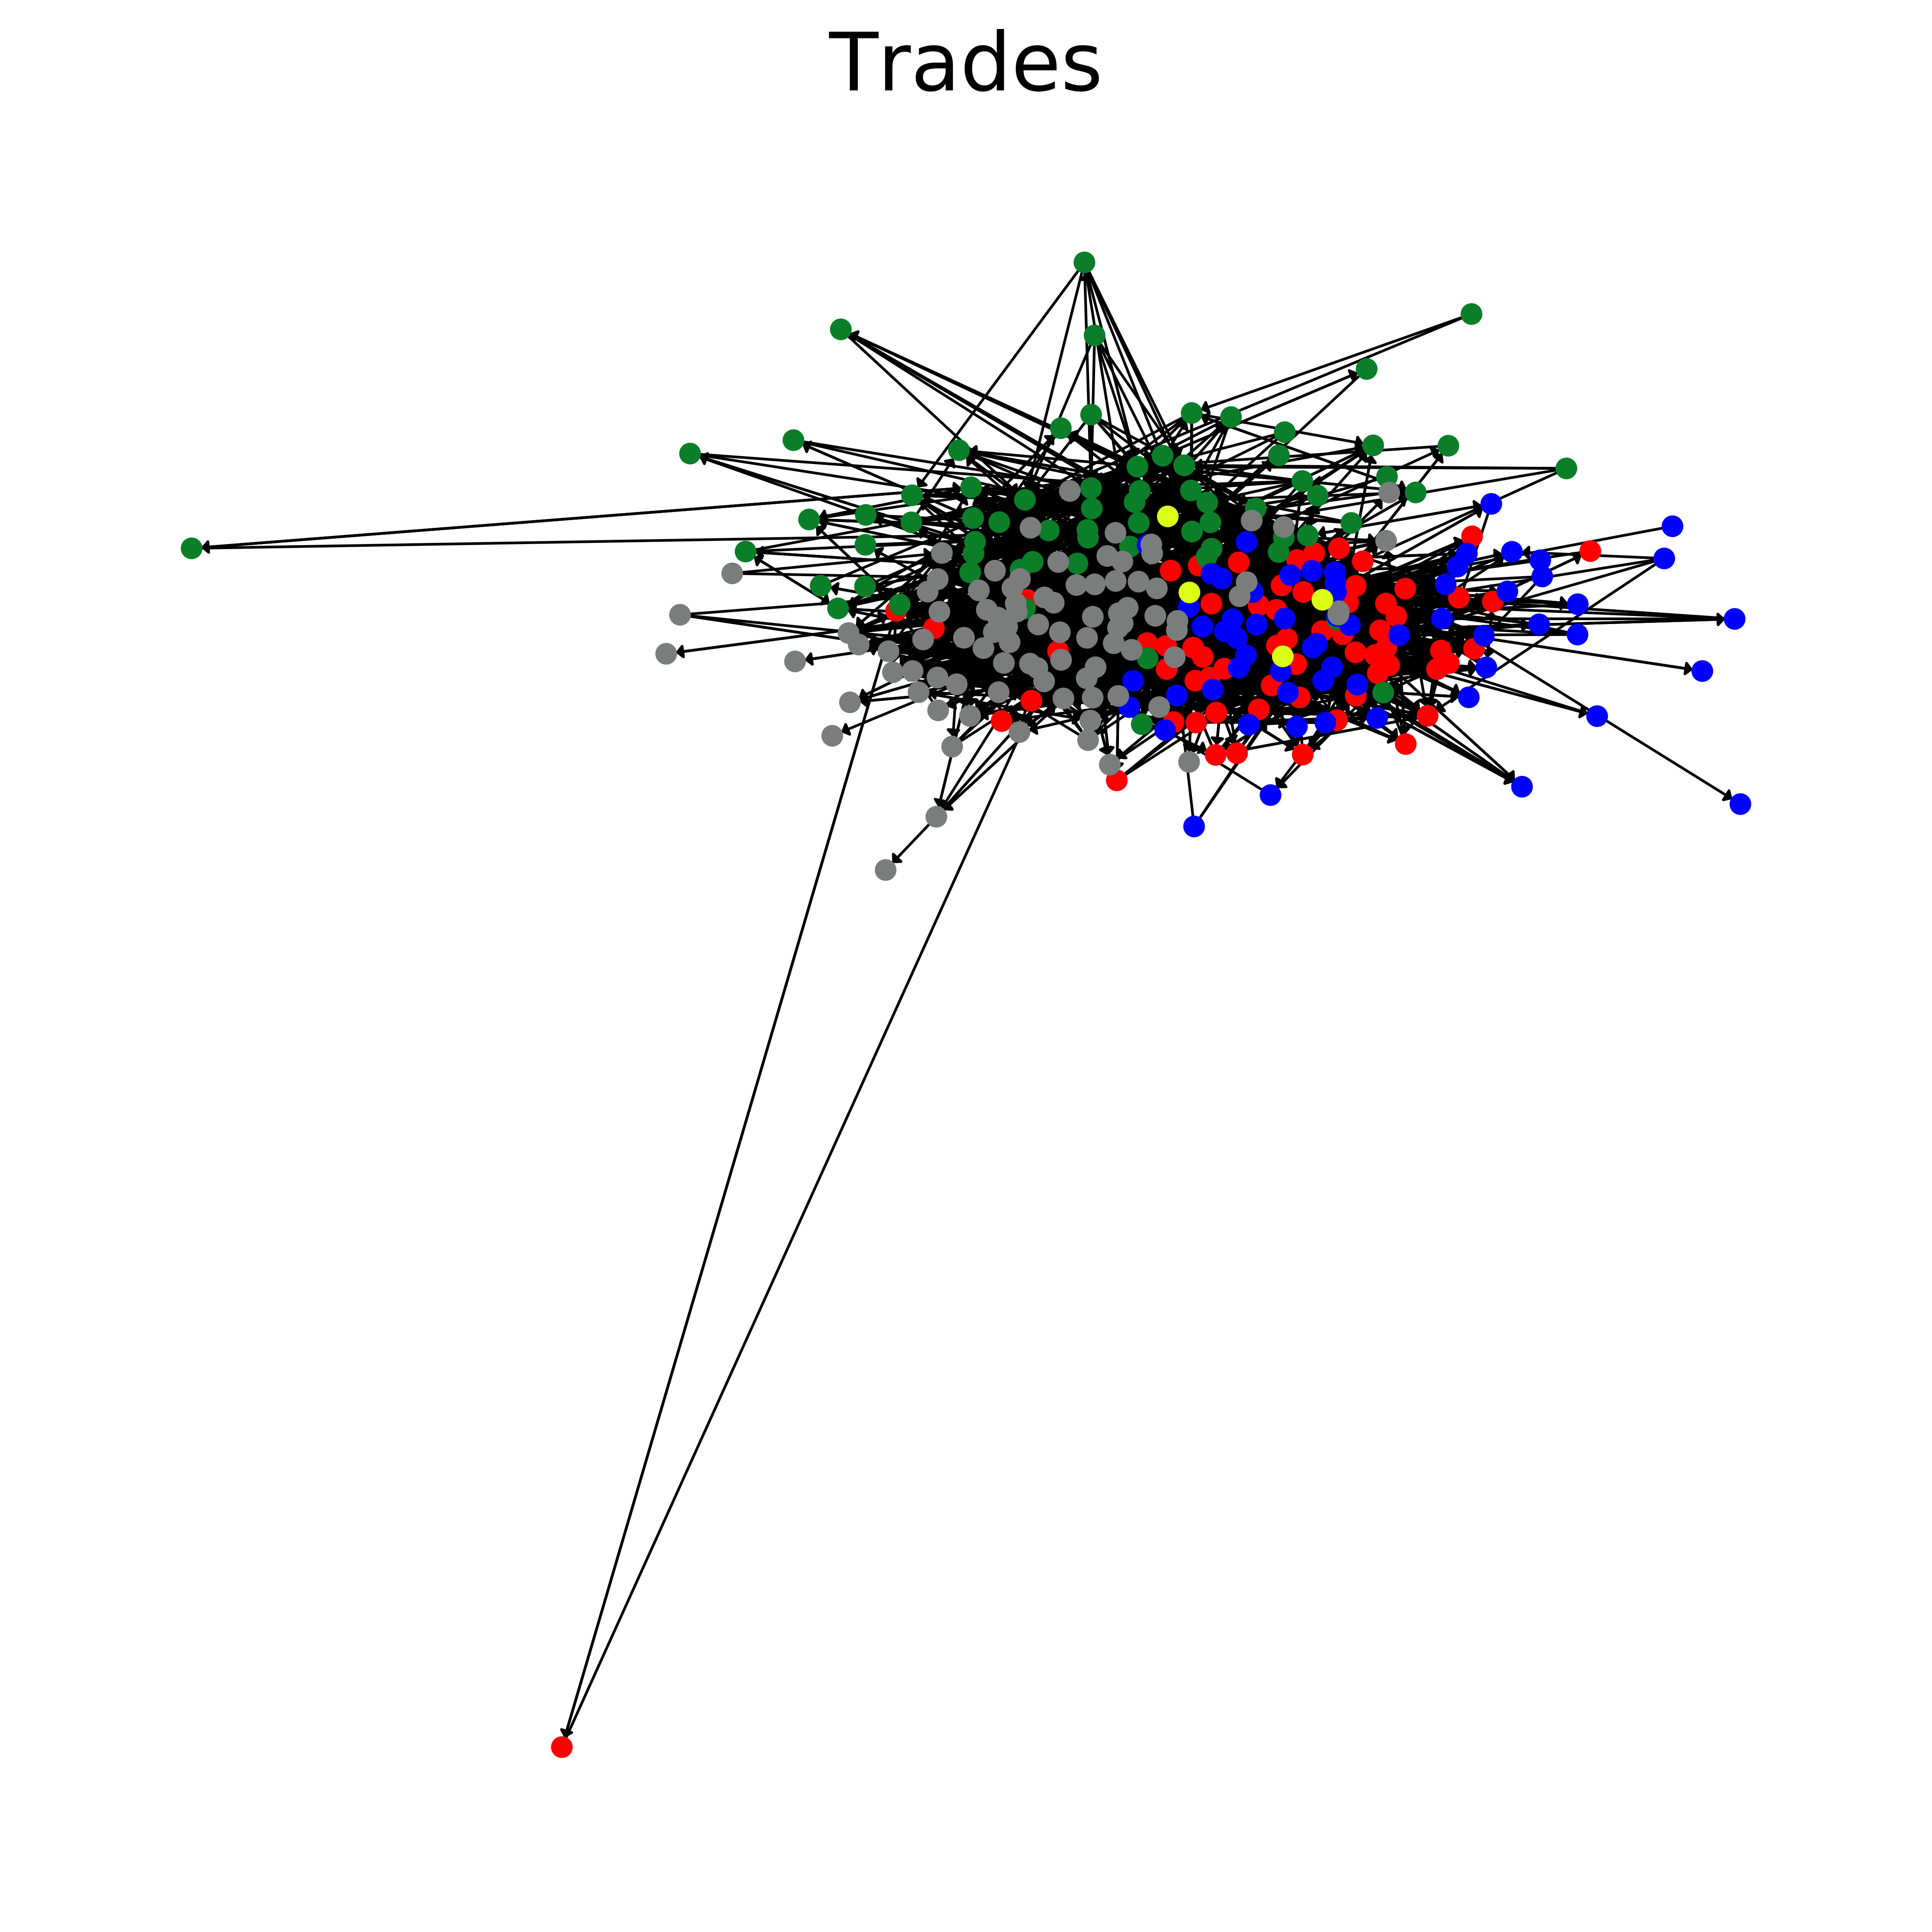
Analisi dell’interazione tra alleanze
Le alleanze principali tendono ad evitare un confronto militare diretto, preferendo concentrare gli attacchi altrove.
L’idea del mercato “globale” è rafforzata con un commercio trasversale alle alleanze

Slide 36
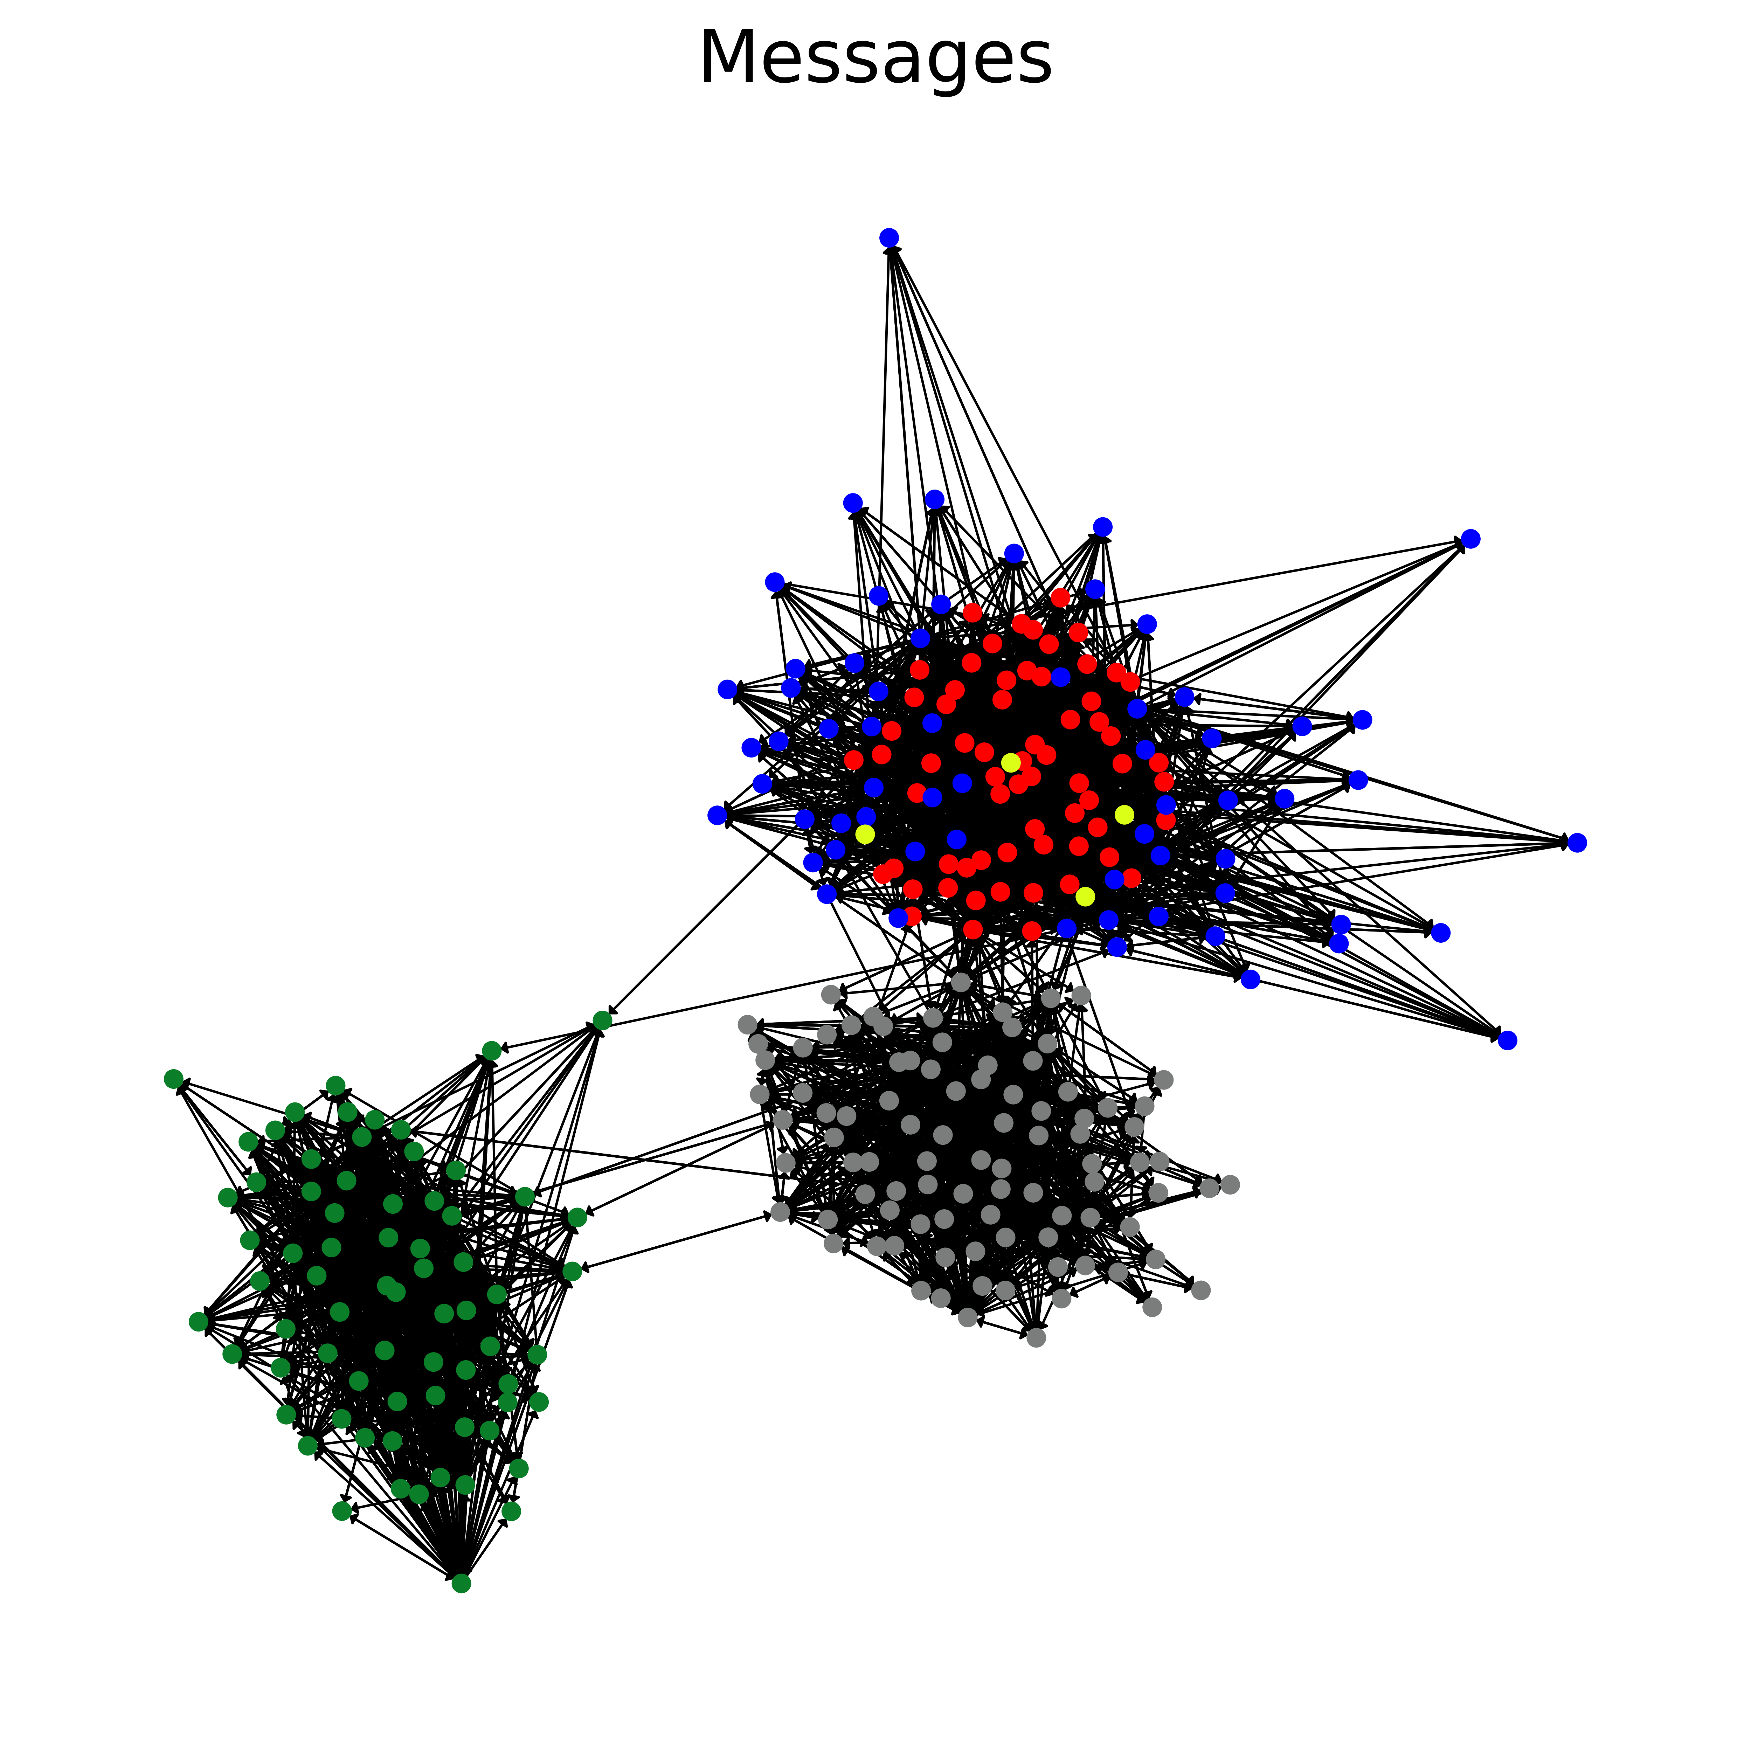
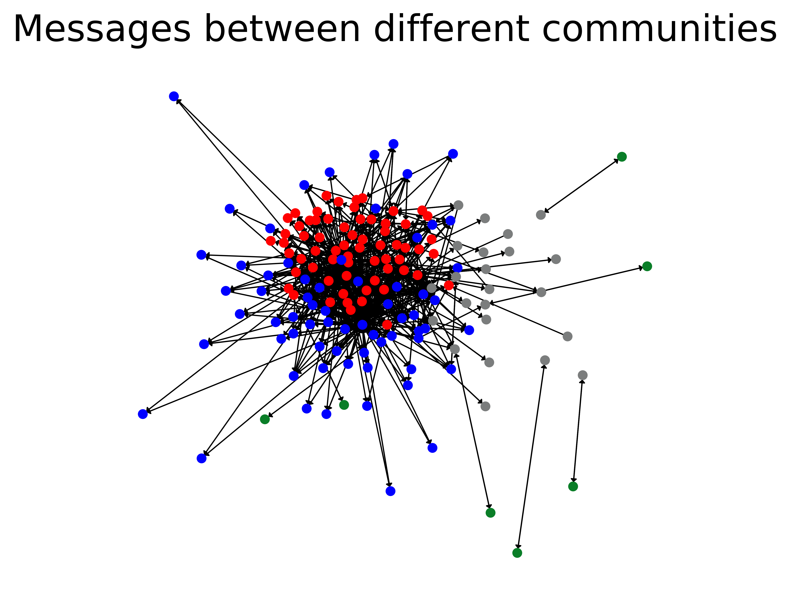
Analisi dell’interazione tra alleanze
Riassumendo, il comportamento che traspare è quello di alleanze che si spartiscono il controllo del server, rafforzandosi in vista del late-game. Tale comportamento non sembra scaturire da una decisione preesistente ma emergere spontaneamente
Abbiamo isolato i giocatori di comunità diverse che comunicano tra loro e si figurano solo pochi giocatori contattano membri di altre alleanze. Tali figure potrebbero essere: ambasciatori, reclutatori o spie
Dalla rappresentazione del layer dei messaggi, si evince che vi è una fitta rete di comunicazioni intra-community al netto di una bassa comunicazione inter-community

Slide 37
conclusioni
È stata approfondita l’interazione tra le varie alleanze → è presente un mercato “globale” e una spartizione del server in preparazione della fase finale
È stata analizzata l’alleanza principale → è emersa un’alleanza più coesa rispetto alla media e con una gestione piramidale
Sono stati ricercarti giocatori con comportamento fraudolento → alcuni giocatori sono risultati sospetti
Sono state analizzate le attività dei giocatori durante i 30 giorni e durante le ore del giorno → il popolamento del server diminuisce durante il mese presentando dei picchi di attività durante la parte pomeridiana della giornata
Sono state effettuate delle analisi aggregando i dati dei 30 giorni → nessun giocatore è emerso come dominante, vi sono diversi approcci possibili al gioco

Slide 38

Sviluppi futuri
Individuare spie, reclutatori, ambasciatori e leader
Studiare il comportamento dei giocatori appartenenti ad alleanze che si disgregano
Ricerca di sotto-strutture all’interno di varie alleanze
Effettuare attività di predizione sull’evoluzione di alleanze e relative interazioni

Slide 39
GRAZIE PER
L’ATTENZIONE
Icons made by Freepik & Eucalyp, from www.flaticon.com

